Slide 1
1C:Риэлтор. Управление продажами недвижимости
Презентация продукта
Совместное решение фирмы 1С и компании ЭЛИАС ВЦ

Slide 2




ПРЕДНАЗНАЧЕНИЕ ПРОДУКТА
"1С:Риэлтор. Управление продажами недвижимости" – совместное отраслевое решение фирмы "1С" и компании "ЭЛИАС ВЦ"
Продукт предназначен для компаний, в сферу деятельности которых входит подготовка и проведение сделок с недвижимостью, как на первичном, так и на вторичном рынках.
Продукт обеспечивает комплексное управление процессами продажи недвижимости: от поступления объектов в продажу до передачи покупателям и подведения финансовых результатов.
При разработке продукта был обобщен опыт создания и успешной эксплуатации автоматизированных систем управления в более чем 300 компаниях различного масштаба, работающих на риэлторском рынке.

Slide 3
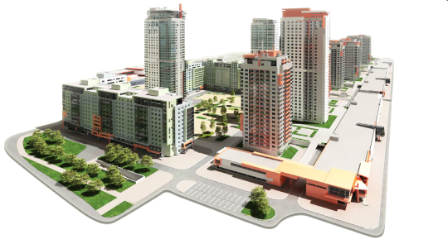

ЦЕЛЕВАЯ АУДИТОРИЯ
Строительные и девелоперские компании
Агентства недвижимости

Slide 4
ТИПОВЫЕ ПРОБЛЕМЫ УПРАВЛЕНИЯ
Отсутствие единой внутренней базы по объектам и клиентам
Отсутствие контроля за этапами проведения сделок
Неэффективное управление рекламой, в том числе в сети Интернет
Отсутствие оперативного контроля платежей
Низкий уровень взаимодействия с клиентами
Сложности с проведением итоговой калькуляции сделок
Разграничение прав доступа к информации
Сложности с анализом эффективности работы сотрудников
Неоперативное формирование отчетности

Slide 5


ТИПОВОЕ РЕШЕНИЕ ТИПОВЫХ ПРОБЛЕМ
"1С:Риэлтор. Управление продажами недвижимости"
обеспечивает управление сделками по недвижимости различного вида:
сделки по реализации собственных объектов недвижимости (например, в строительных и девелоперских компаниях)
сделки по купле-продаже или аренде недвижимости, в которых компания выступает в роли посредника (риэлторские компании, агентства недвижимости)
Интерфейс решения позволяет работать с информационной базой через Интернет (режим управляемого приложения), обеспечивая возможность оперативного получения и регистрации данных

Slide 6
ВАРИАНТЫ ПОСТАВОК
Предусмотрены варианты поставок продукта на основе конфигураций:
1С:Управление торговлей
1С:ERP Управление предприятием 2

Slide 7
ВОЗМОЖНОСТИ и ПРЕИМУЩЕСТВА
Повышение эффективности управления реестром объектов недвижимости
Сокращение сроков подготовки объекта к экспозиции
Управление
базой объектов недвижимости
Управление
взаимоотношениями
с клинетами (CRM)
Оптимизация сроков прохождения этапов сделок
Снижение рисков ошибок и возникновения инцидентов
1С:РИЭЛТОР
УПРАВЛЕНИЕ ПРОДАЖАМИ НЕДВИЖИМОСТИ
Повышение эффективности управления продажами недвижимости
Сокращение сроков экспозиции объектов
`
Оперативная и достоверная информация по всем разделам учета
Информационная поддержка принятия управленческих решений
Управление взаиморасчетами
и финансовым
результатом
Управление
сделками
по недвижимости

Slide 8

ОБЗОР ВОЗМОЖНОСТЕЙ
Далее рассмотрим более подробно функциональные возможности
каждой из подсистем продукта

Slide 9
УПРАВЛЕНИЕ БАЗОЙ ОБЪЕКТОВ НЕДВИЖИМОСТИ
Ведение базы данных по объектам недвижимости всех типов: жилая, загородная, элитная, коммерческая
Широкий набор характеристик для всех категорий объектов недвижимости: квартира, комната, дом, земельный участок, помещение
Формирование квартирограмм для новостроек
3D-визуализация зданий и этажей, интерактивное взаимодействие с 3D-моделью, публикация 3D-моделей на сайте компании
Хранение истории изменения параметров объектов недвижимости (площадей, количества помещений и т.п.)
Регистрация данных по обмерам БТИ
Регистрация и хранение истории по условиям продажи объектов
Учет различных видов цен, формирование прайс-листа, групповое изменение цен
Возможность назначения объектам недвижимости произвольных свойств с дальнейшим их использованием в отчетах
Групповое создание объектов недвижимости по заданному образцу (по срезу этажа)
Загрузка объектов недвижимости из файла
Привязка к объектам произвольных файлов – фотографий, отсканированных документов и т.п.
Печать презентаций объектов недвижимости по макетам формата Microsoft Word
Управление статусами объектов (открыт в продажу, бронь, контракт и проч.), произвольная настройка списка статусов
Регистрация правообладателей объектов первичной недвижимости и их долей
Визуализация показателей по недвижимости в формате информационных панелей с диаграммами (дашбордов)

Slide 10
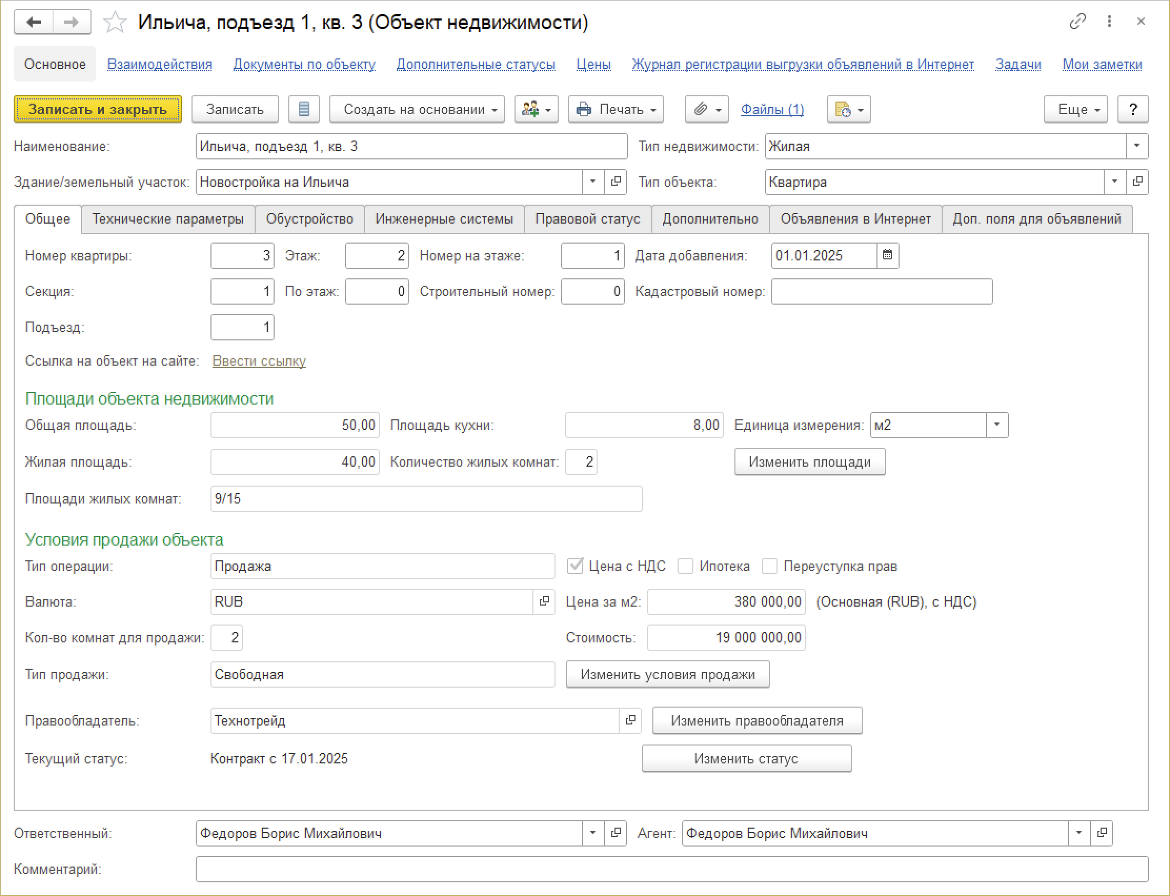
КАРТОЧКА ОБЪЕКТА НЕДВИЖИМОСТИ
Карточка объекта недвижимости содержит информацию о различных характеристиках объекта
Каждый объект недвижимости относится к определенному типу недвижимости и типу объекта

Slide 11
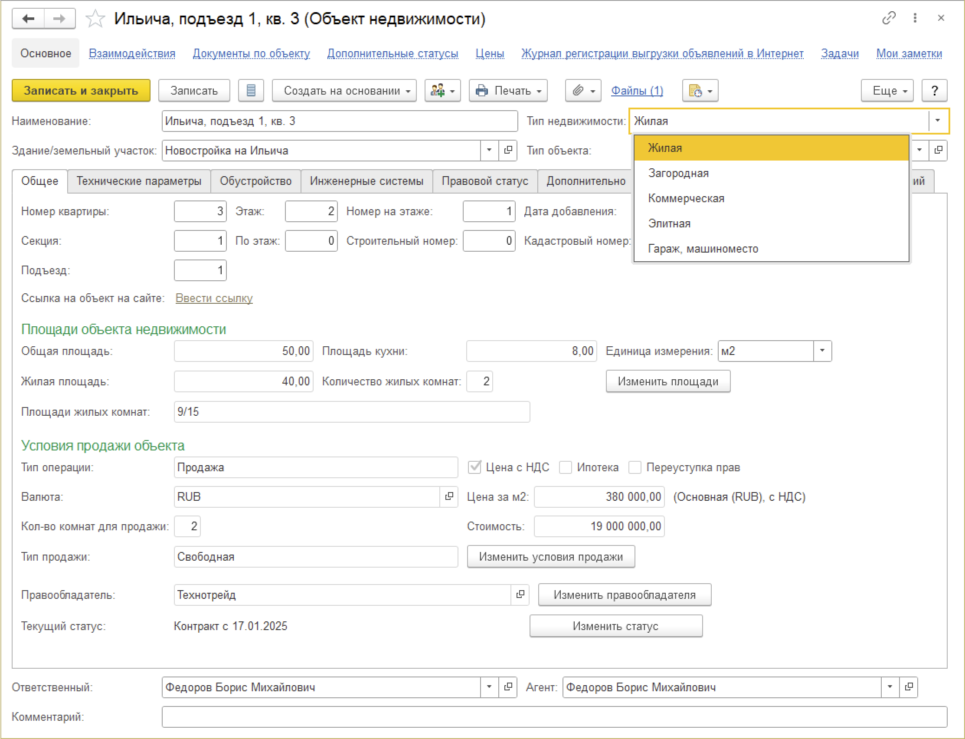
КАРТОЧКА ОБЪЕКТА НЕДВИЖИМОСТИ
Тип недвижимости определяет назначение объекта

Slide 12
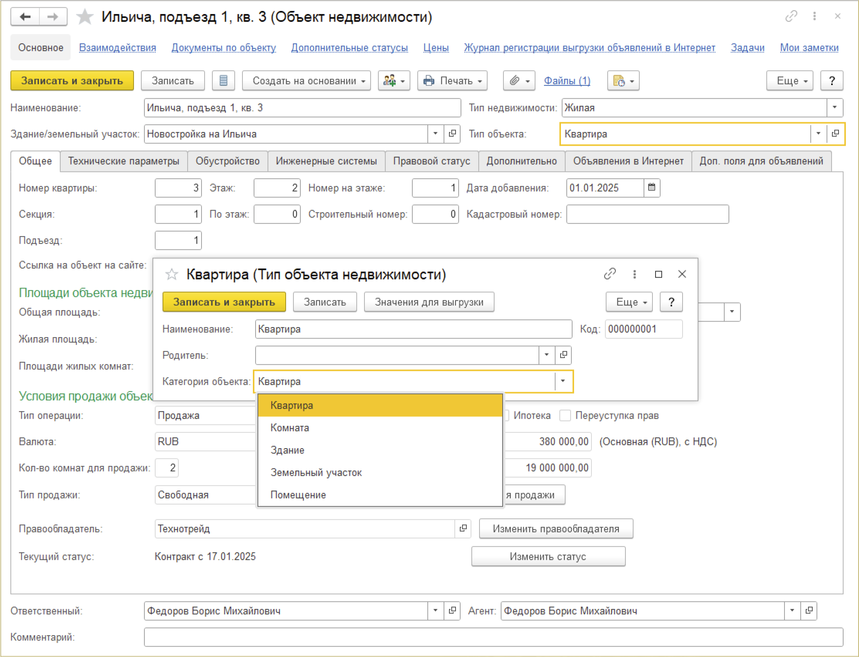
КАРТОЧКА ОБЪЕКТА НЕДВИЖИМОСТИ
Система позволяет произвольным образом классифицировать объекты по типам
При этом каждый тип объекта относится к одной из заданных категорий

Slide 13
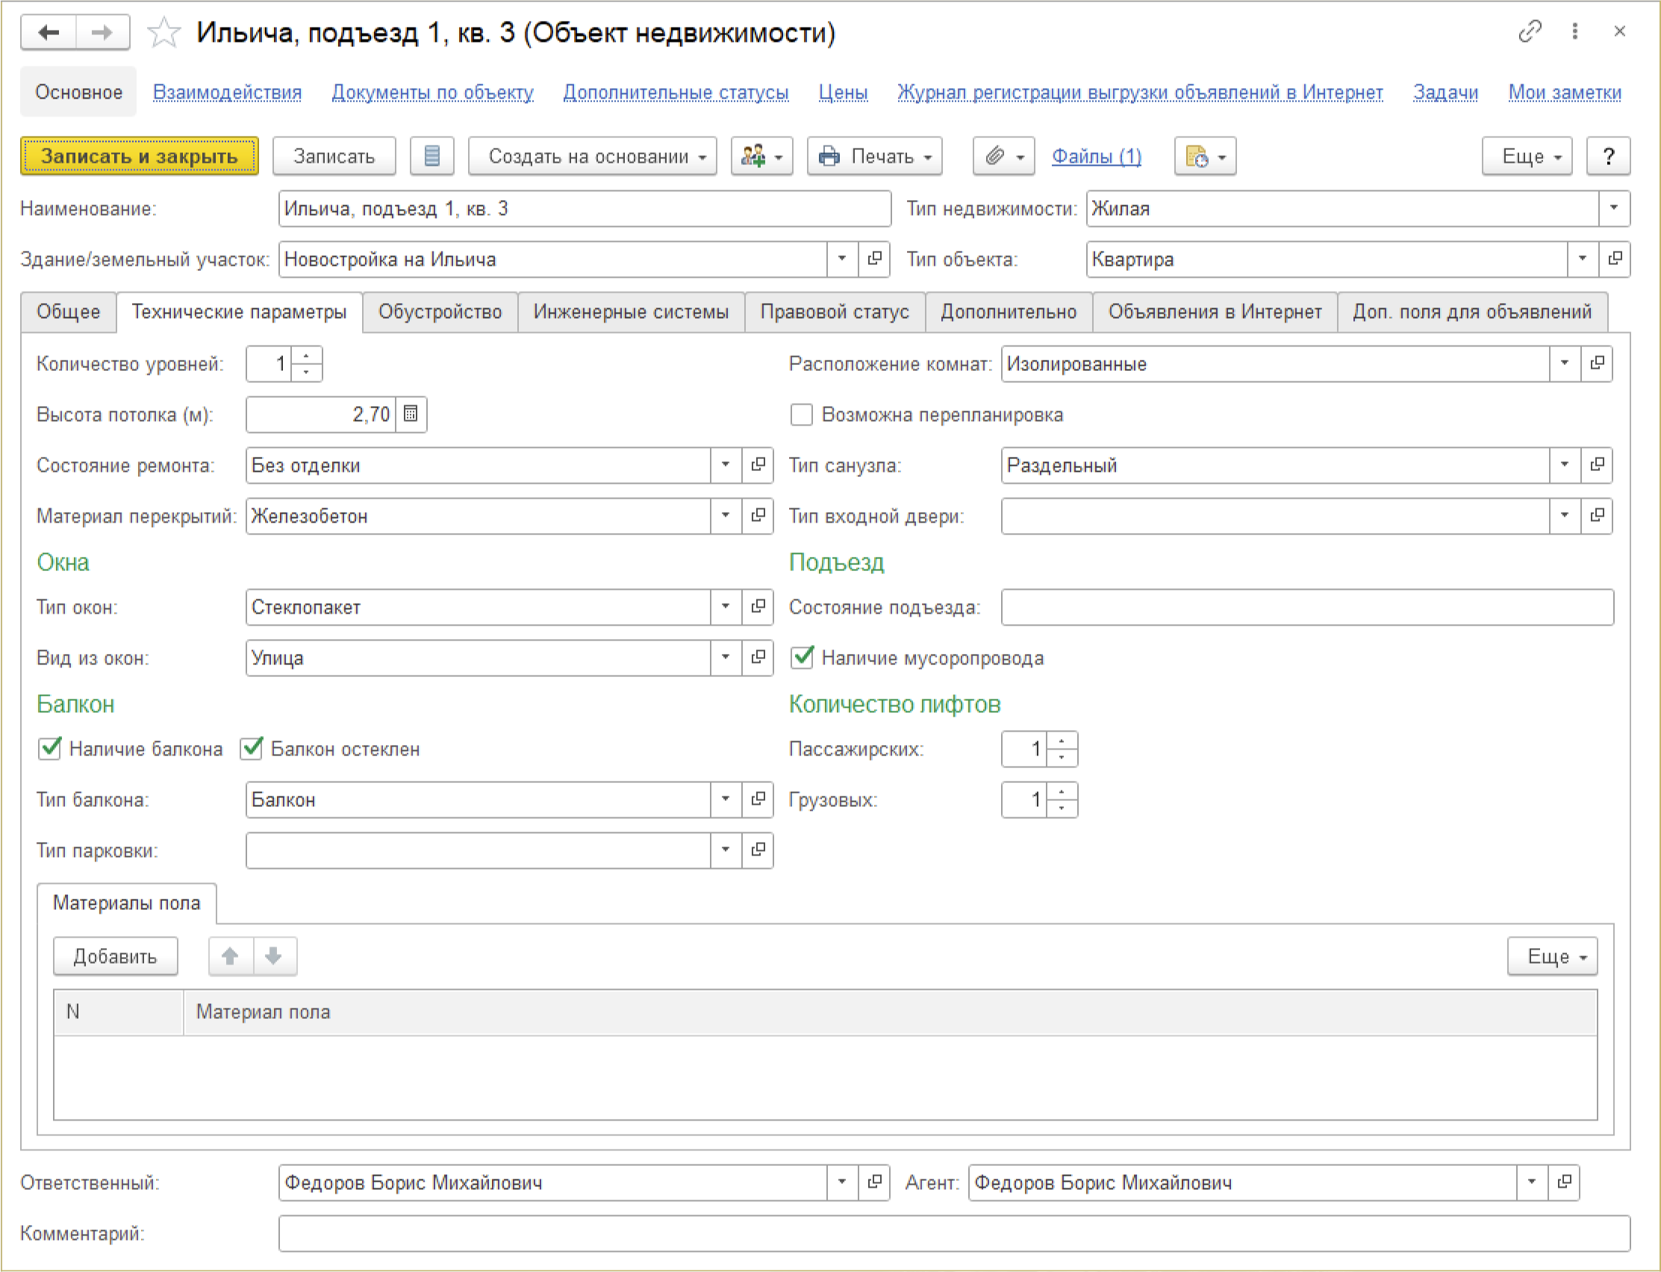
КАРТОЧКА ОБЪЕКТА НЕДВИЖИМОСТИ
Состав отображаемых в карточке объекта характеристик зависит от заданного типа недвижимости и типа объекта

Slide 14
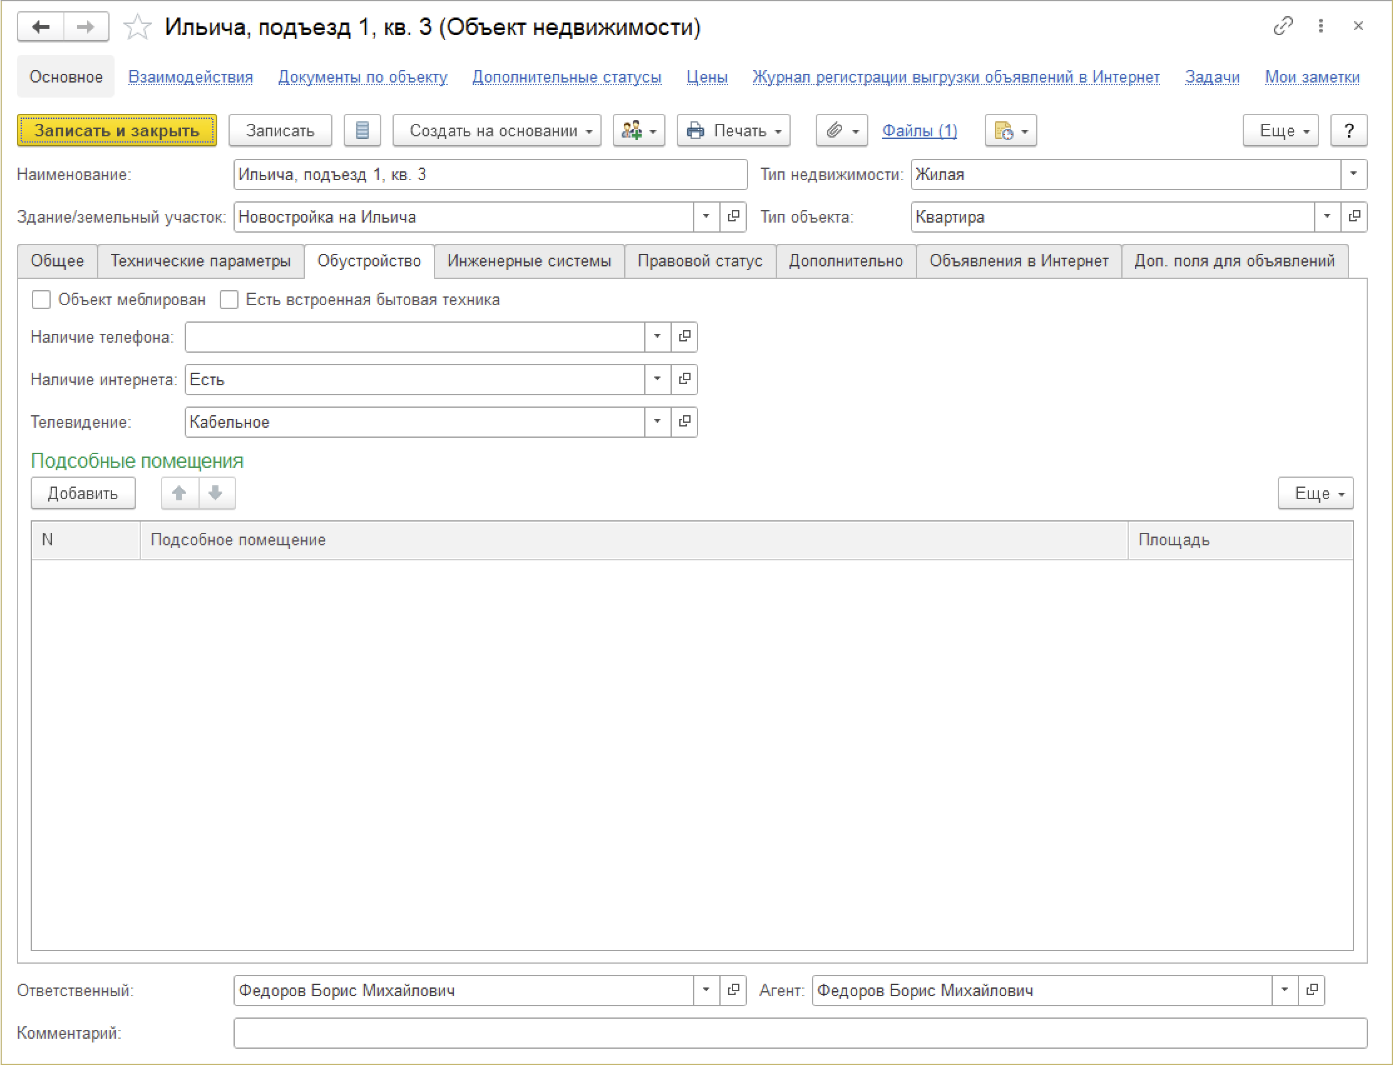
КАРТОЧКА ОБЪЕКТА НЕДВИЖИМОСТИ
Состав отображаемых в карточке объекта характеристик зависит от заданного типа недвижимости и типа объекта

Slide 15
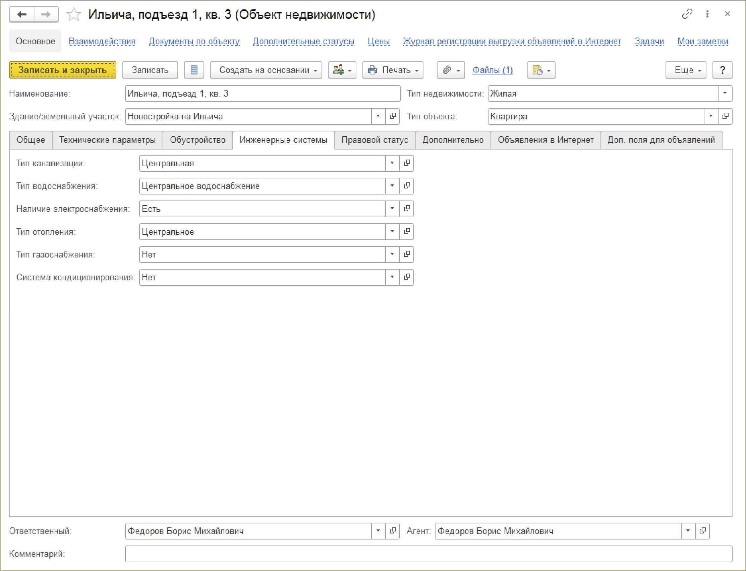
КАРТОЧКА ОБЪЕКТА НЕДВИЖИМОСТИ
Состав отображаемых в карточке объекта характеристик зависит от заданного типа недвижимости и типа объекта

Slide 16
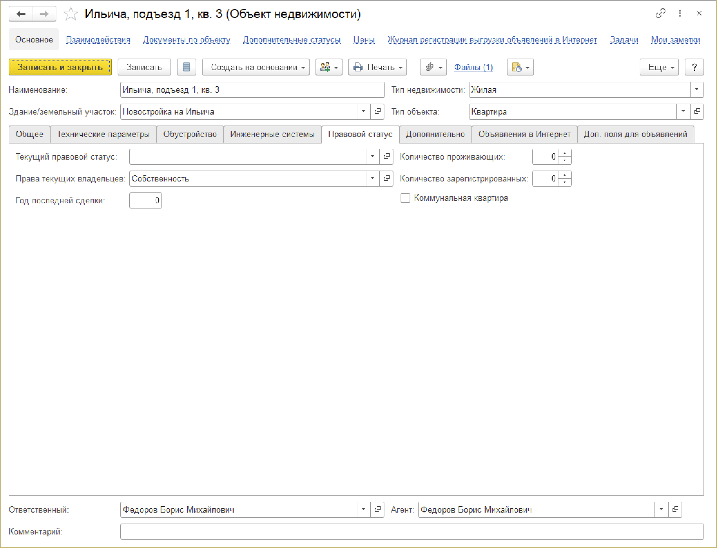
КАРТОЧКА ОБЪЕКТА НЕДВИЖИМОСТИ
Состав отображаемых в карточке объекта характеристик зависит от заданного типа недвижимости и типа объекта

Slide 17
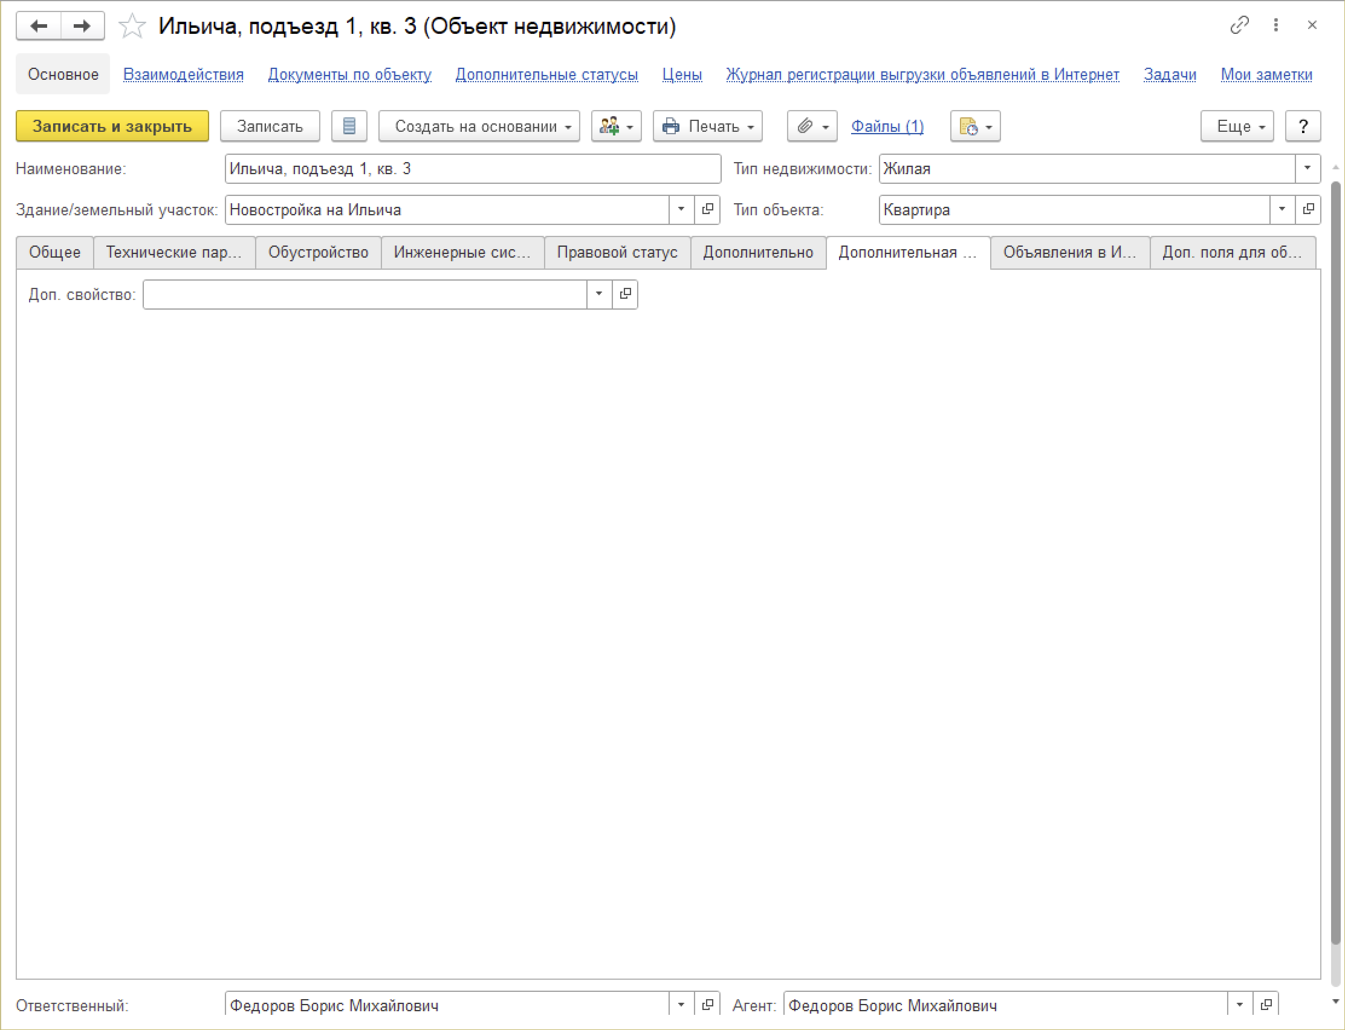
КАРТОЧКА ОБЪЕКТА НЕДВИЖИМОСТИ
Если требуется хранить какие-либо сведения об объектах недвижимости, не предусмотренные в типовой поставке продукта, то необходимые для этого реквизиты можно добавить в неограниченном количестве

Slide 18
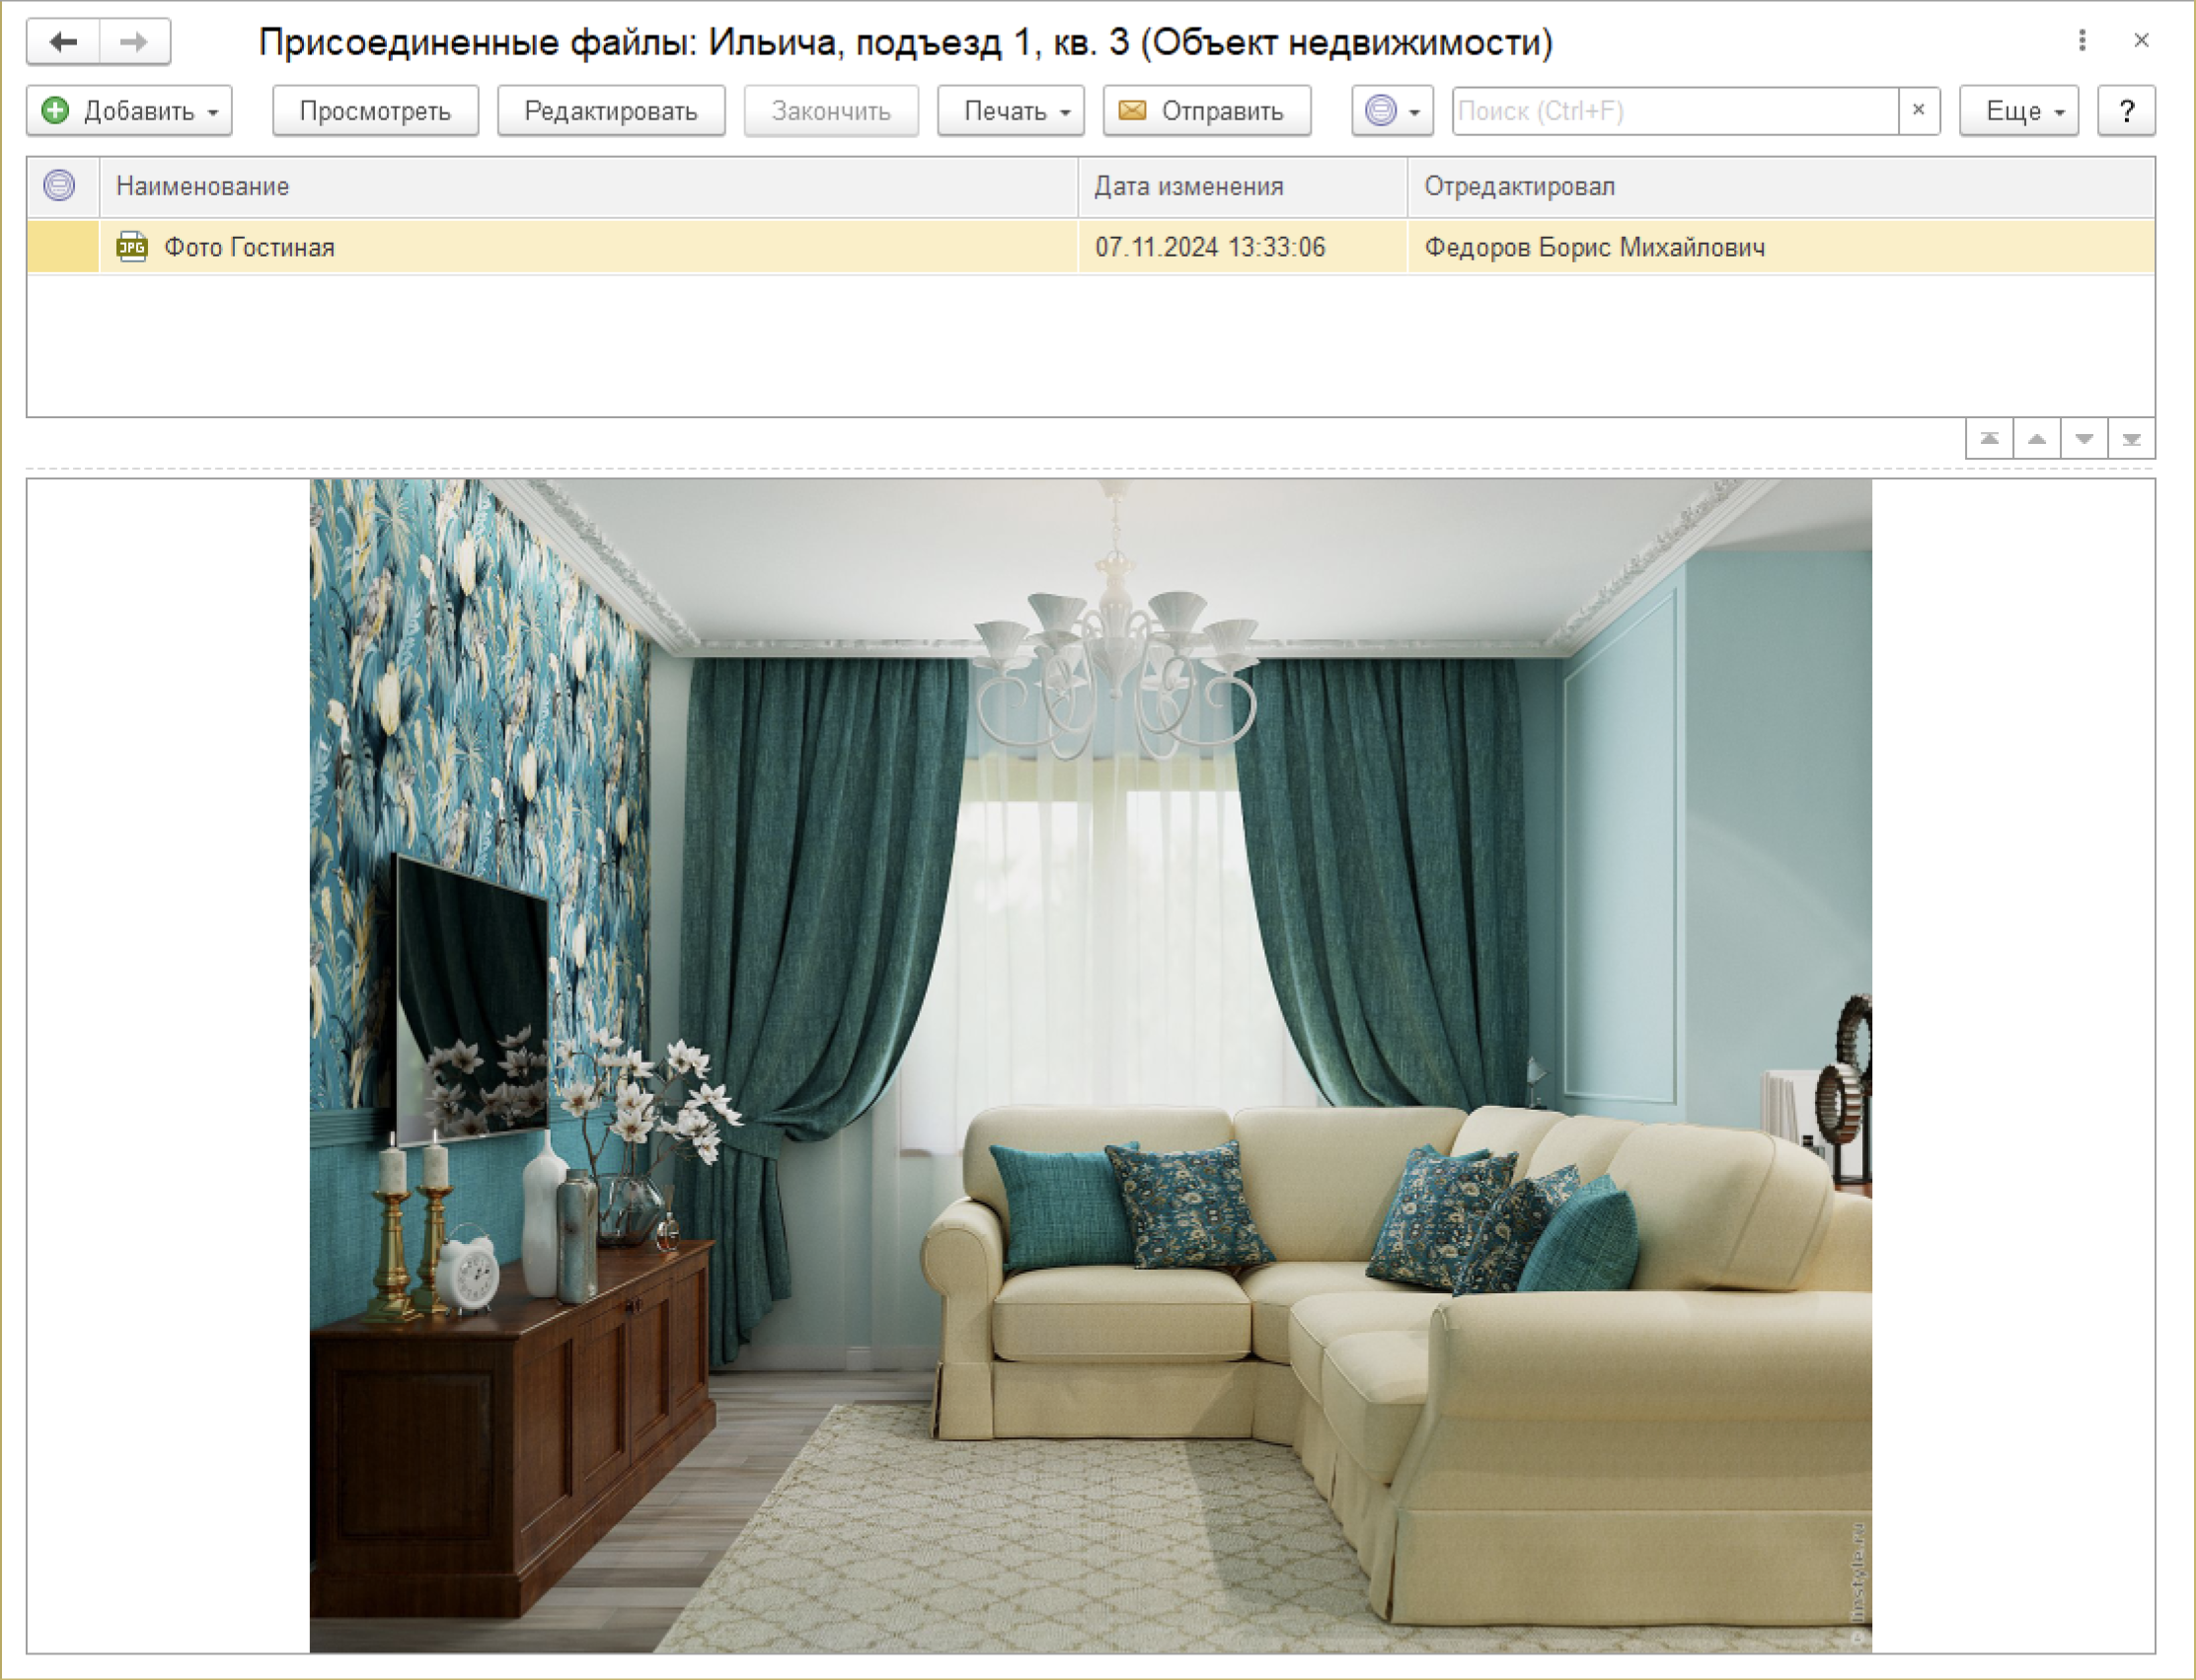
КАРТОЧКА ОБЪЕКТА НЕДВИЖИМОСТИ
К объекту недвижимости можно присоединить произвольные файлы: фотографии, отсканированные копии документов и т.д.

Slide 19
КАРТОЧКА ОБЪЕКТА НЕДВИЖИМОСТИ
Для квартир и помещений можно указать соответствующее здание

Slide 20
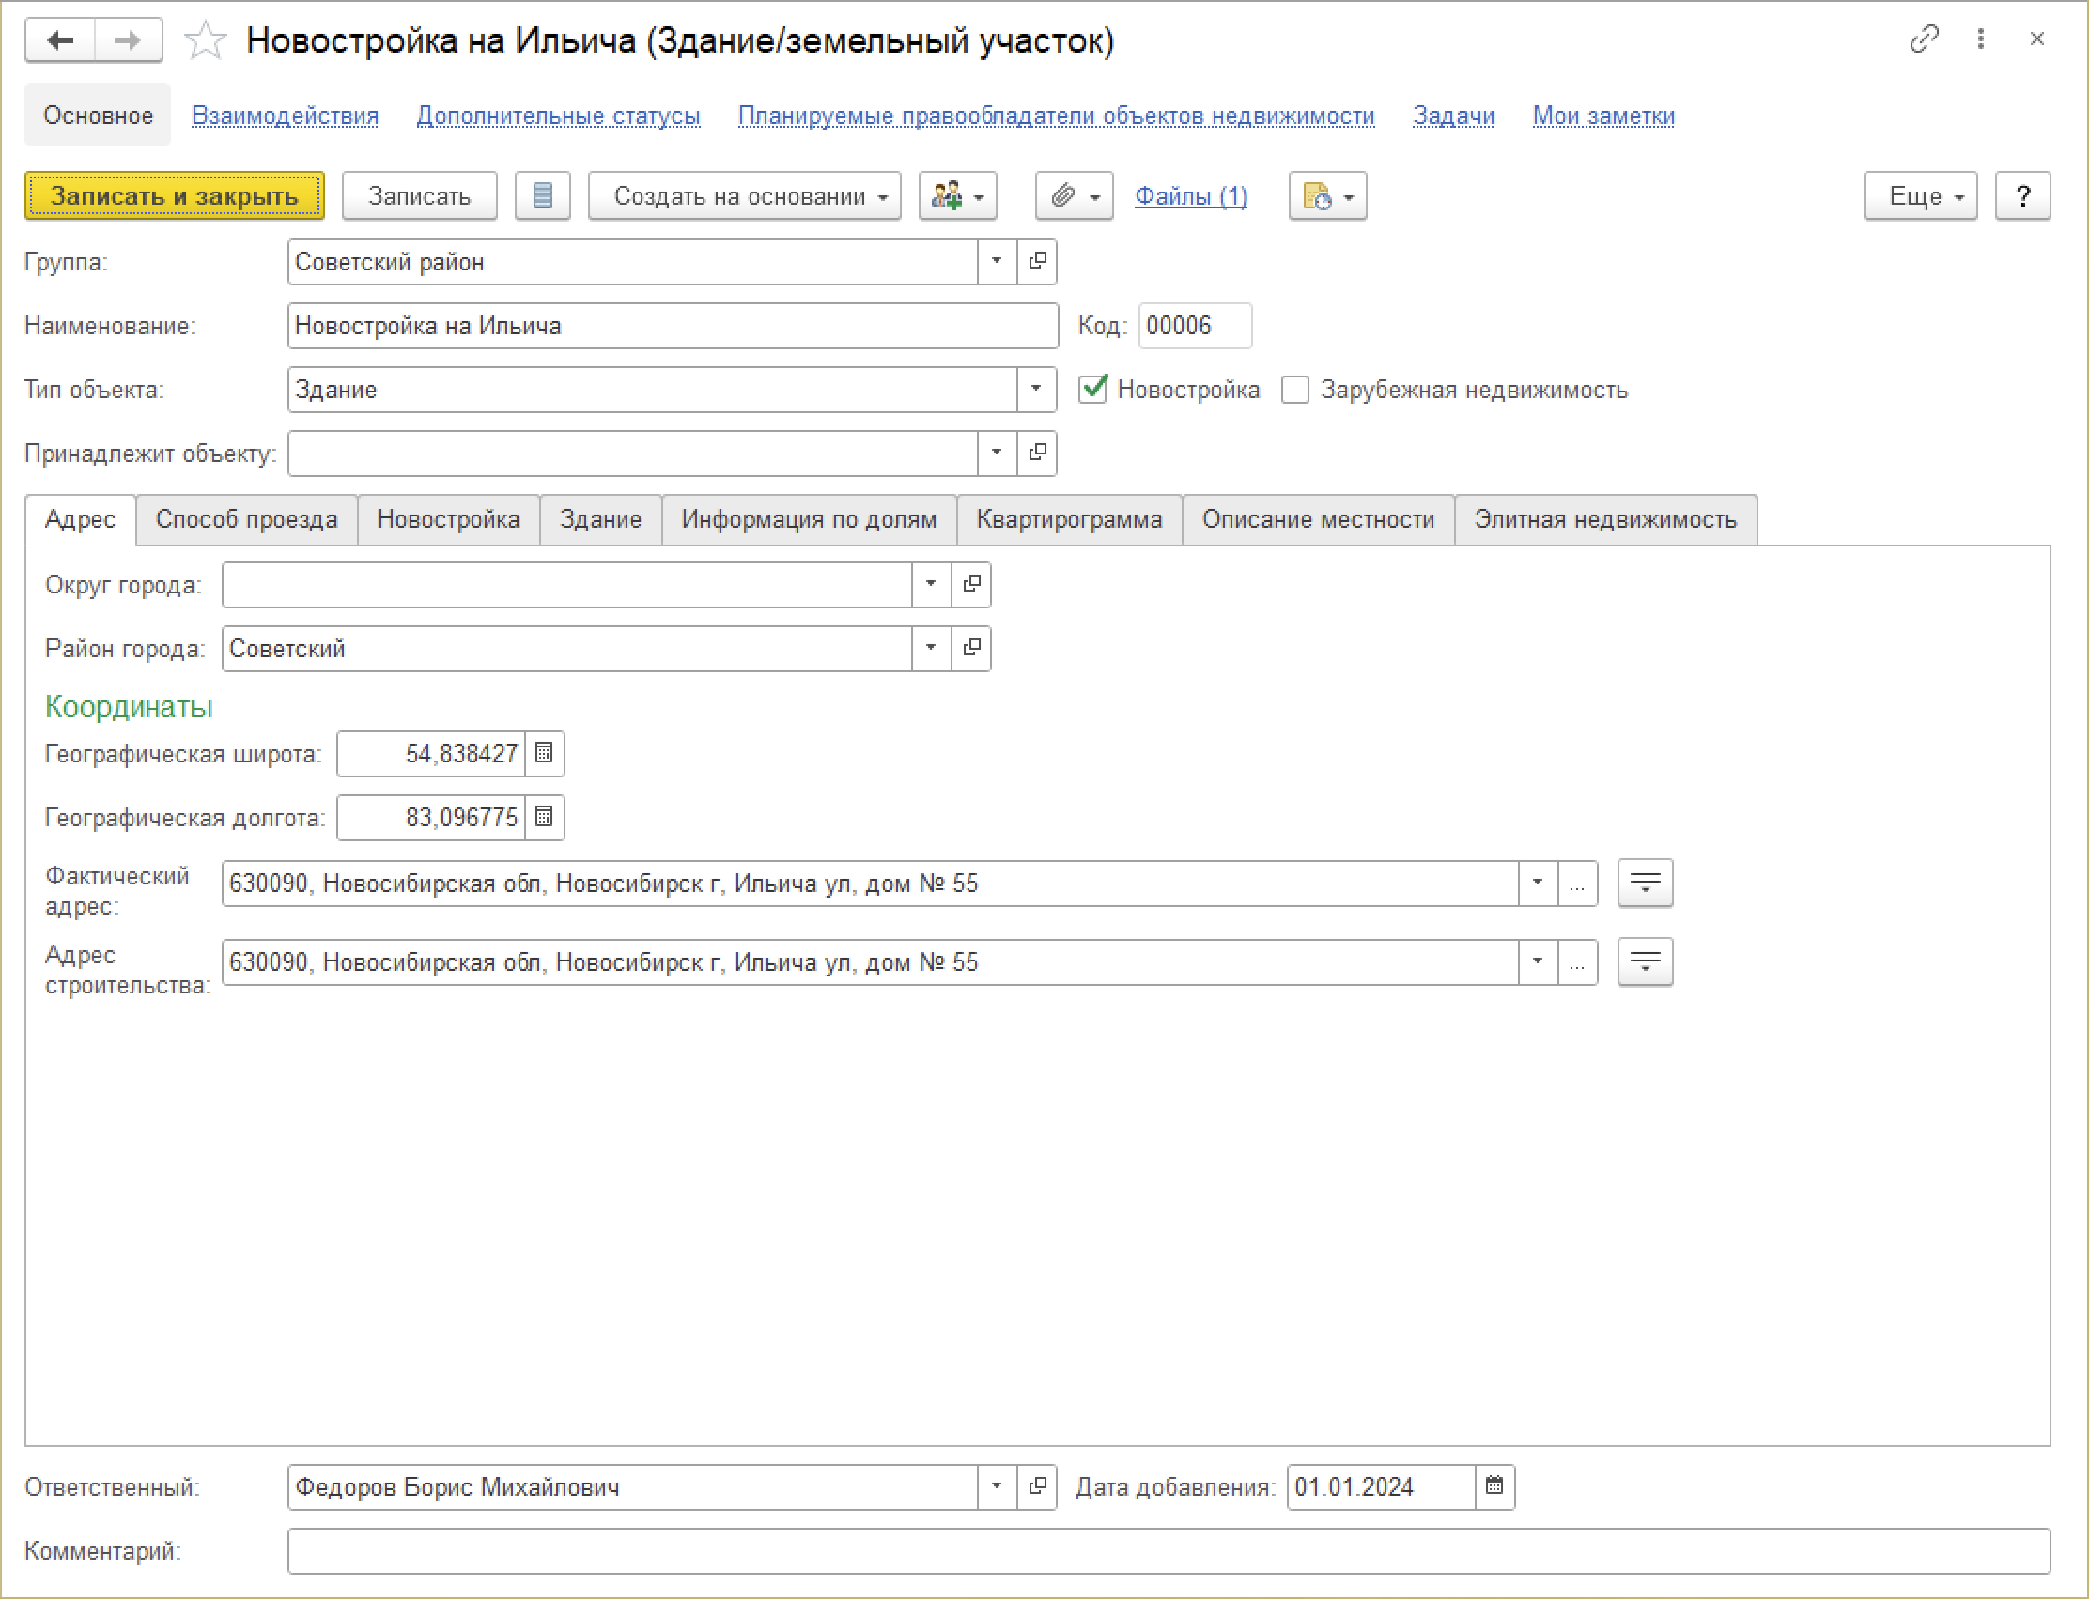
ЗДАНИЯ
Карточка здания содержит набор характеристик, распределенных по закладкам

Slide 21
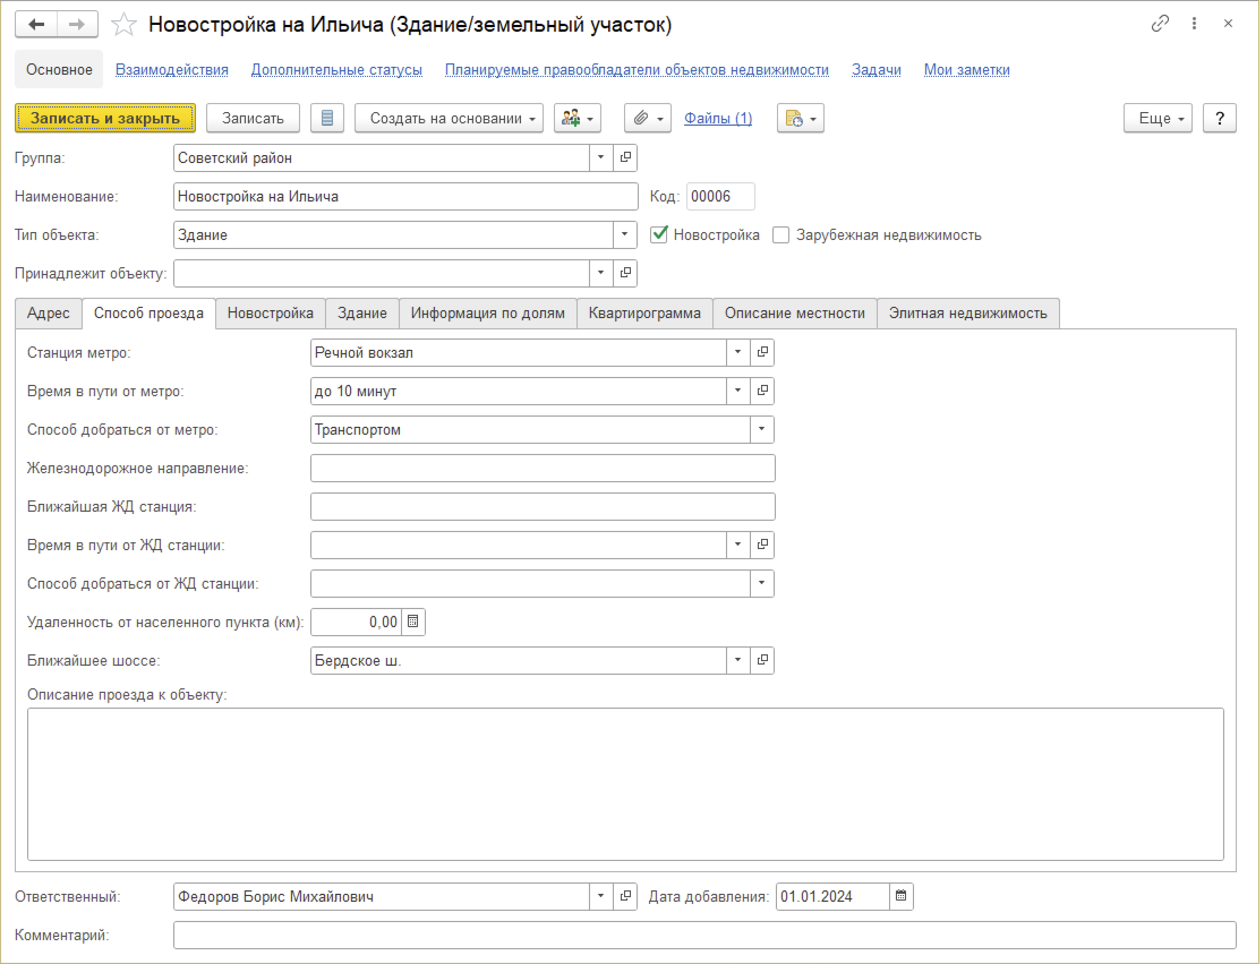
ЗДАНИЯ
Карточка здания содержит набор характеристик, распределенных по закладкам

Slide 22
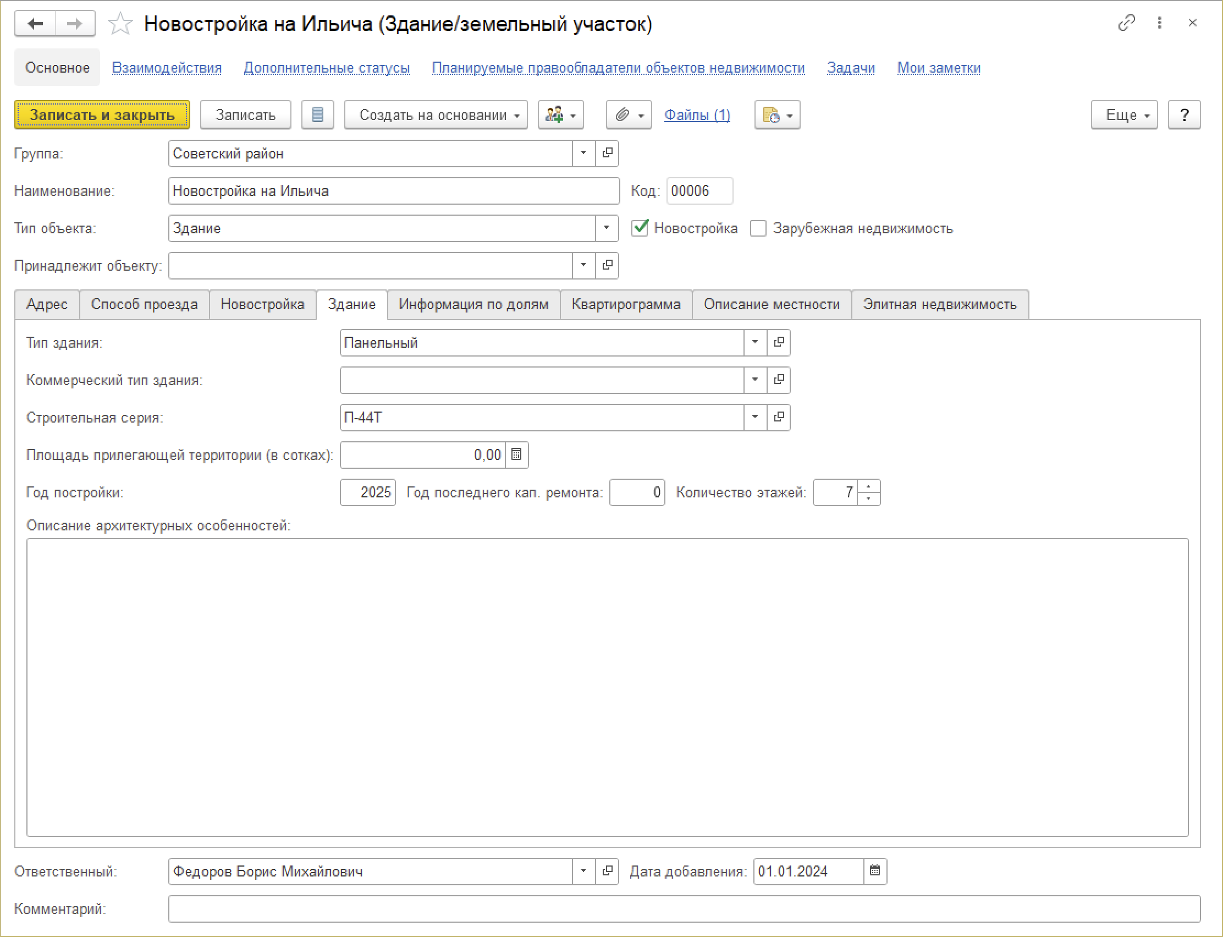
ЗДАНИЯ
Карточка здания содержит набор характеристик, распределенных по закладкам

Slide 23
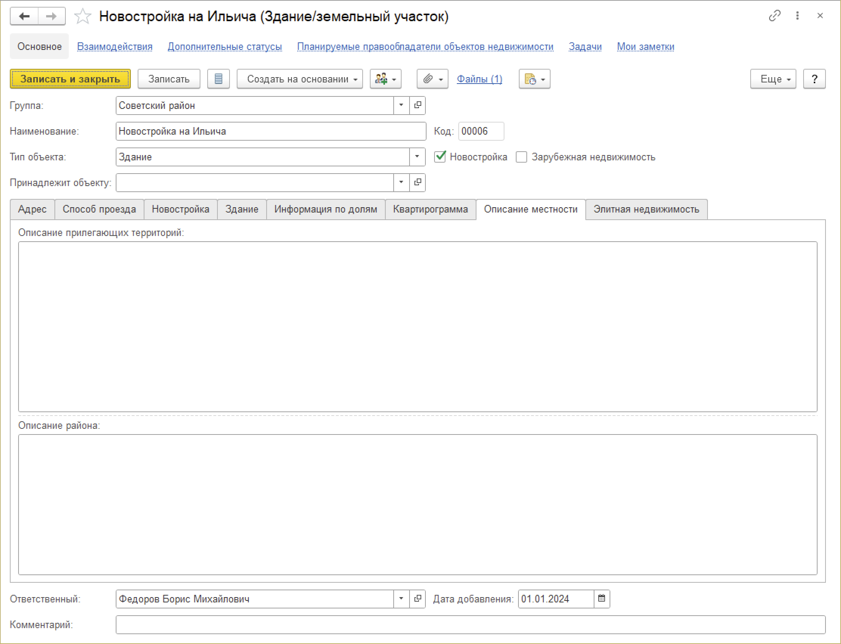
ЗДАНИЯ
Карточка здания содержит набор характеристик, распределенных по закладкам

Slide 24
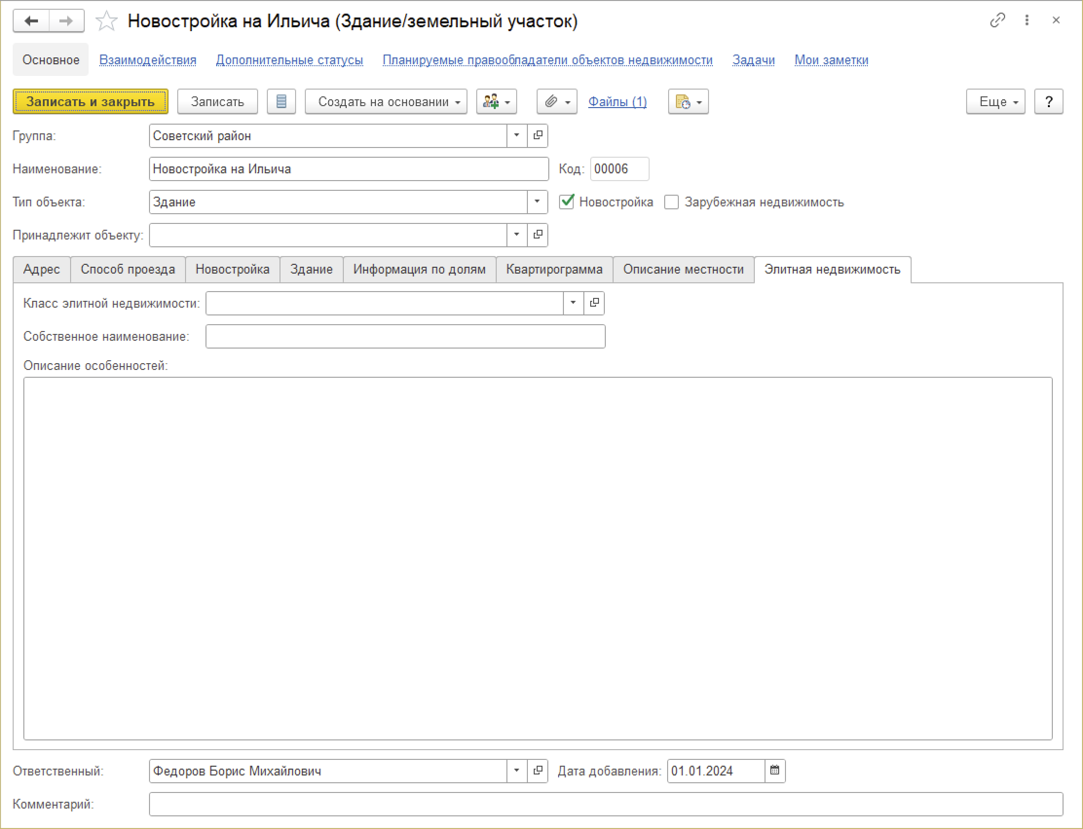
ЗДАНИЯ
Карточка здания содержит набор характеристик, распределенных по закладкам

Slide 25
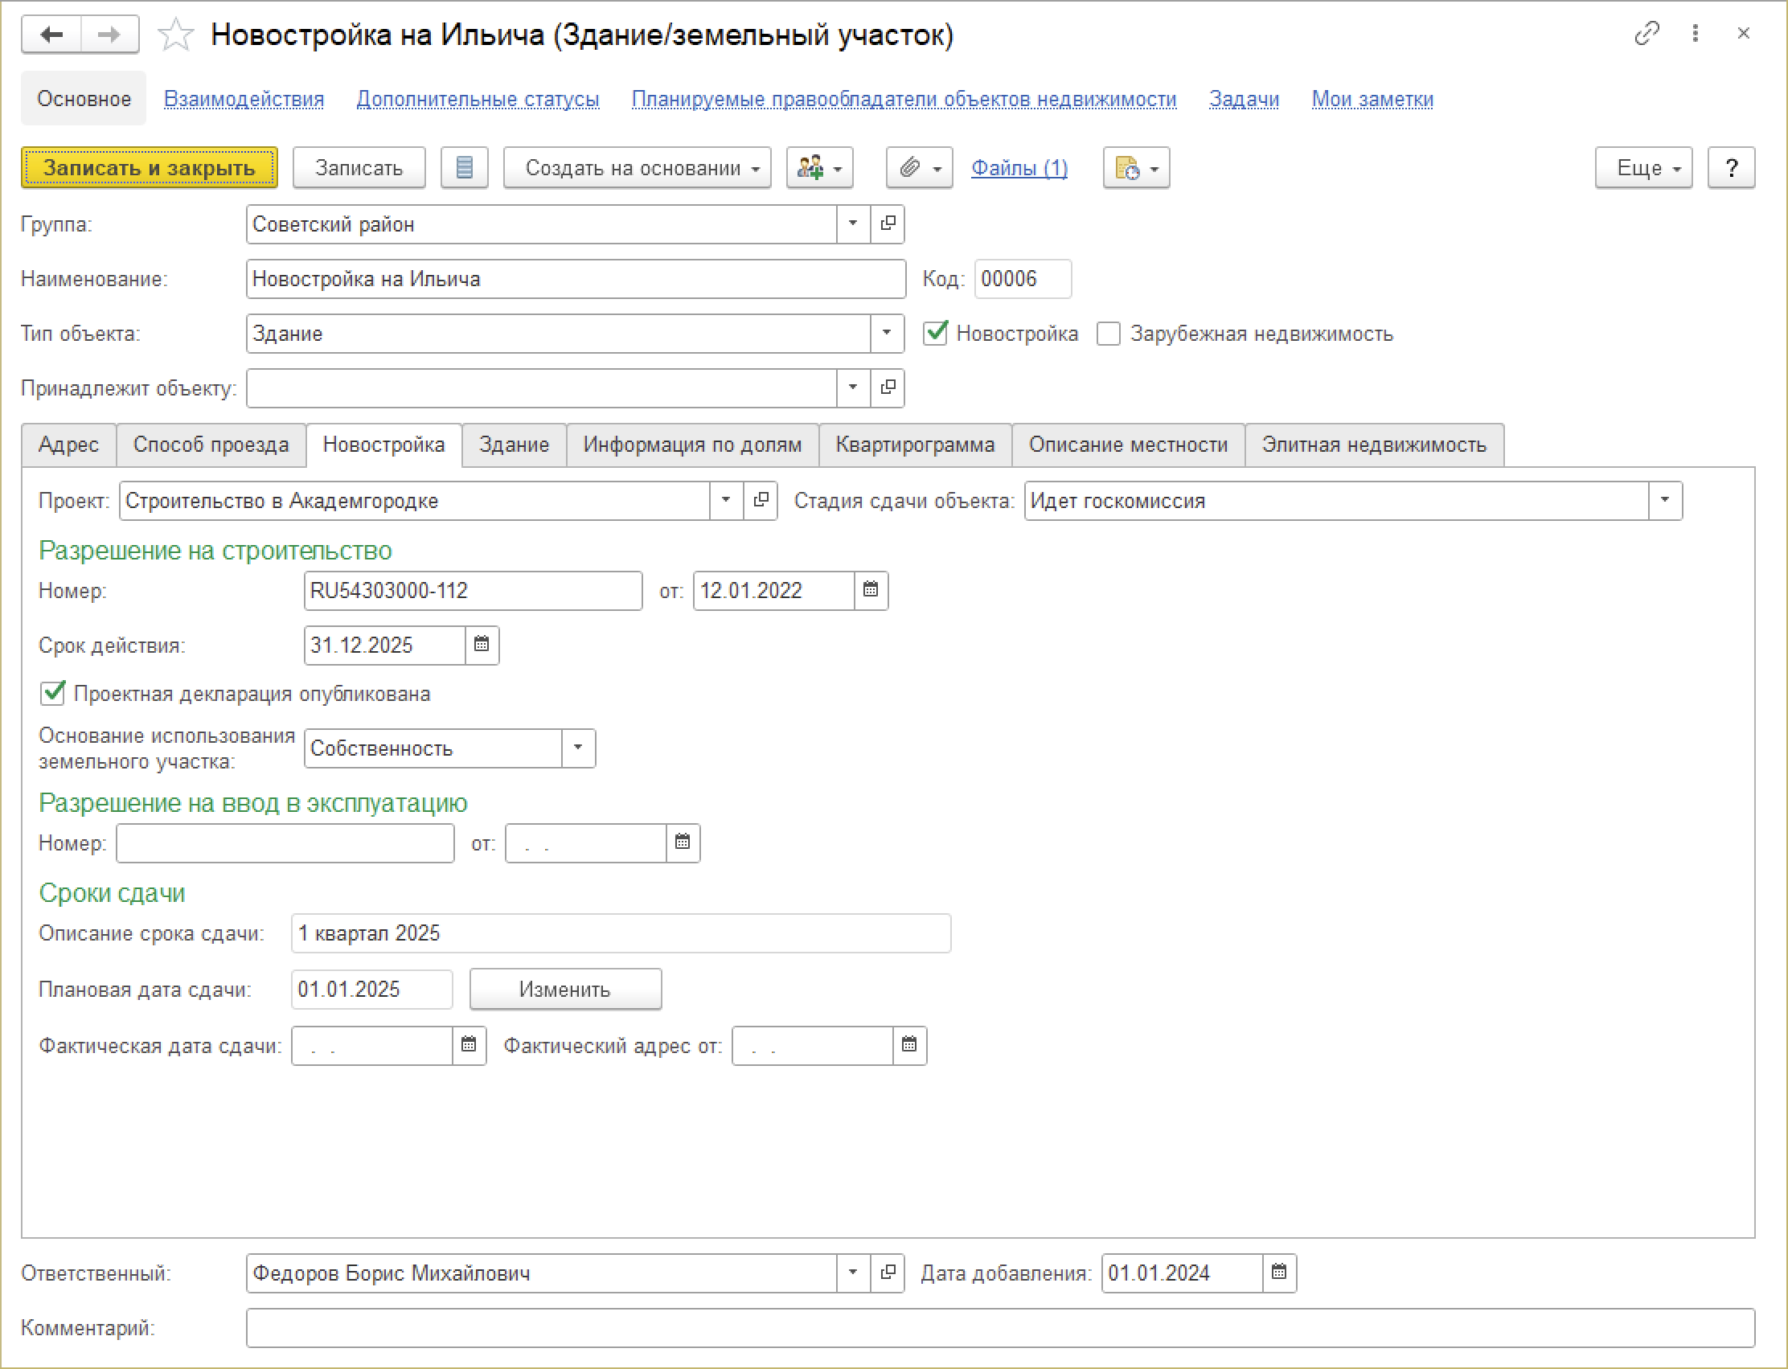
ЗДАНИЯ
Для новостроек в карточке здания устанавливается соответствующий признак
Информация по новостройкам отображается на соответствующих закладках

Slide 26
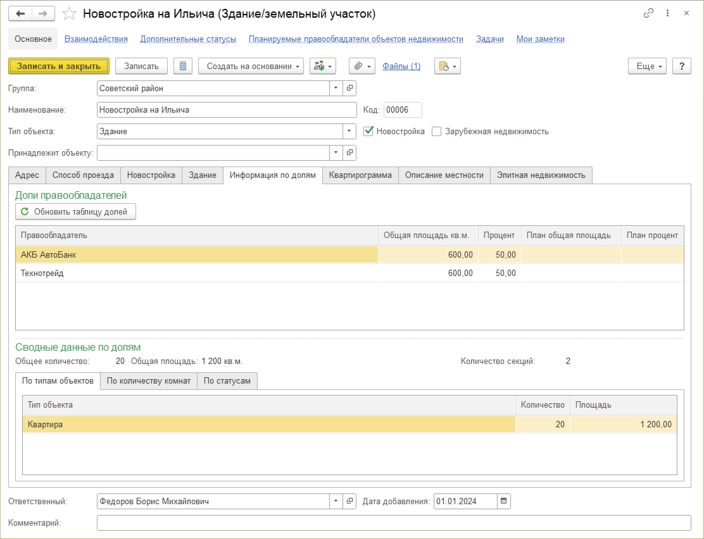
ЗДАНИЯ
Для компаний-застройщиков отображается информация о распределении долей объекта строительства (квартир) по правообладателям...

Slide 27
ЗДАНИЯ
…а также сводная информация о долях объекта строительства

Slide 28
ДОЛИ ОБЪЕКТОВ СТРОИТЕЛЬСТВА
Правообладатель указывается для каждой доли (квартиры) индивидуально

Slide 29
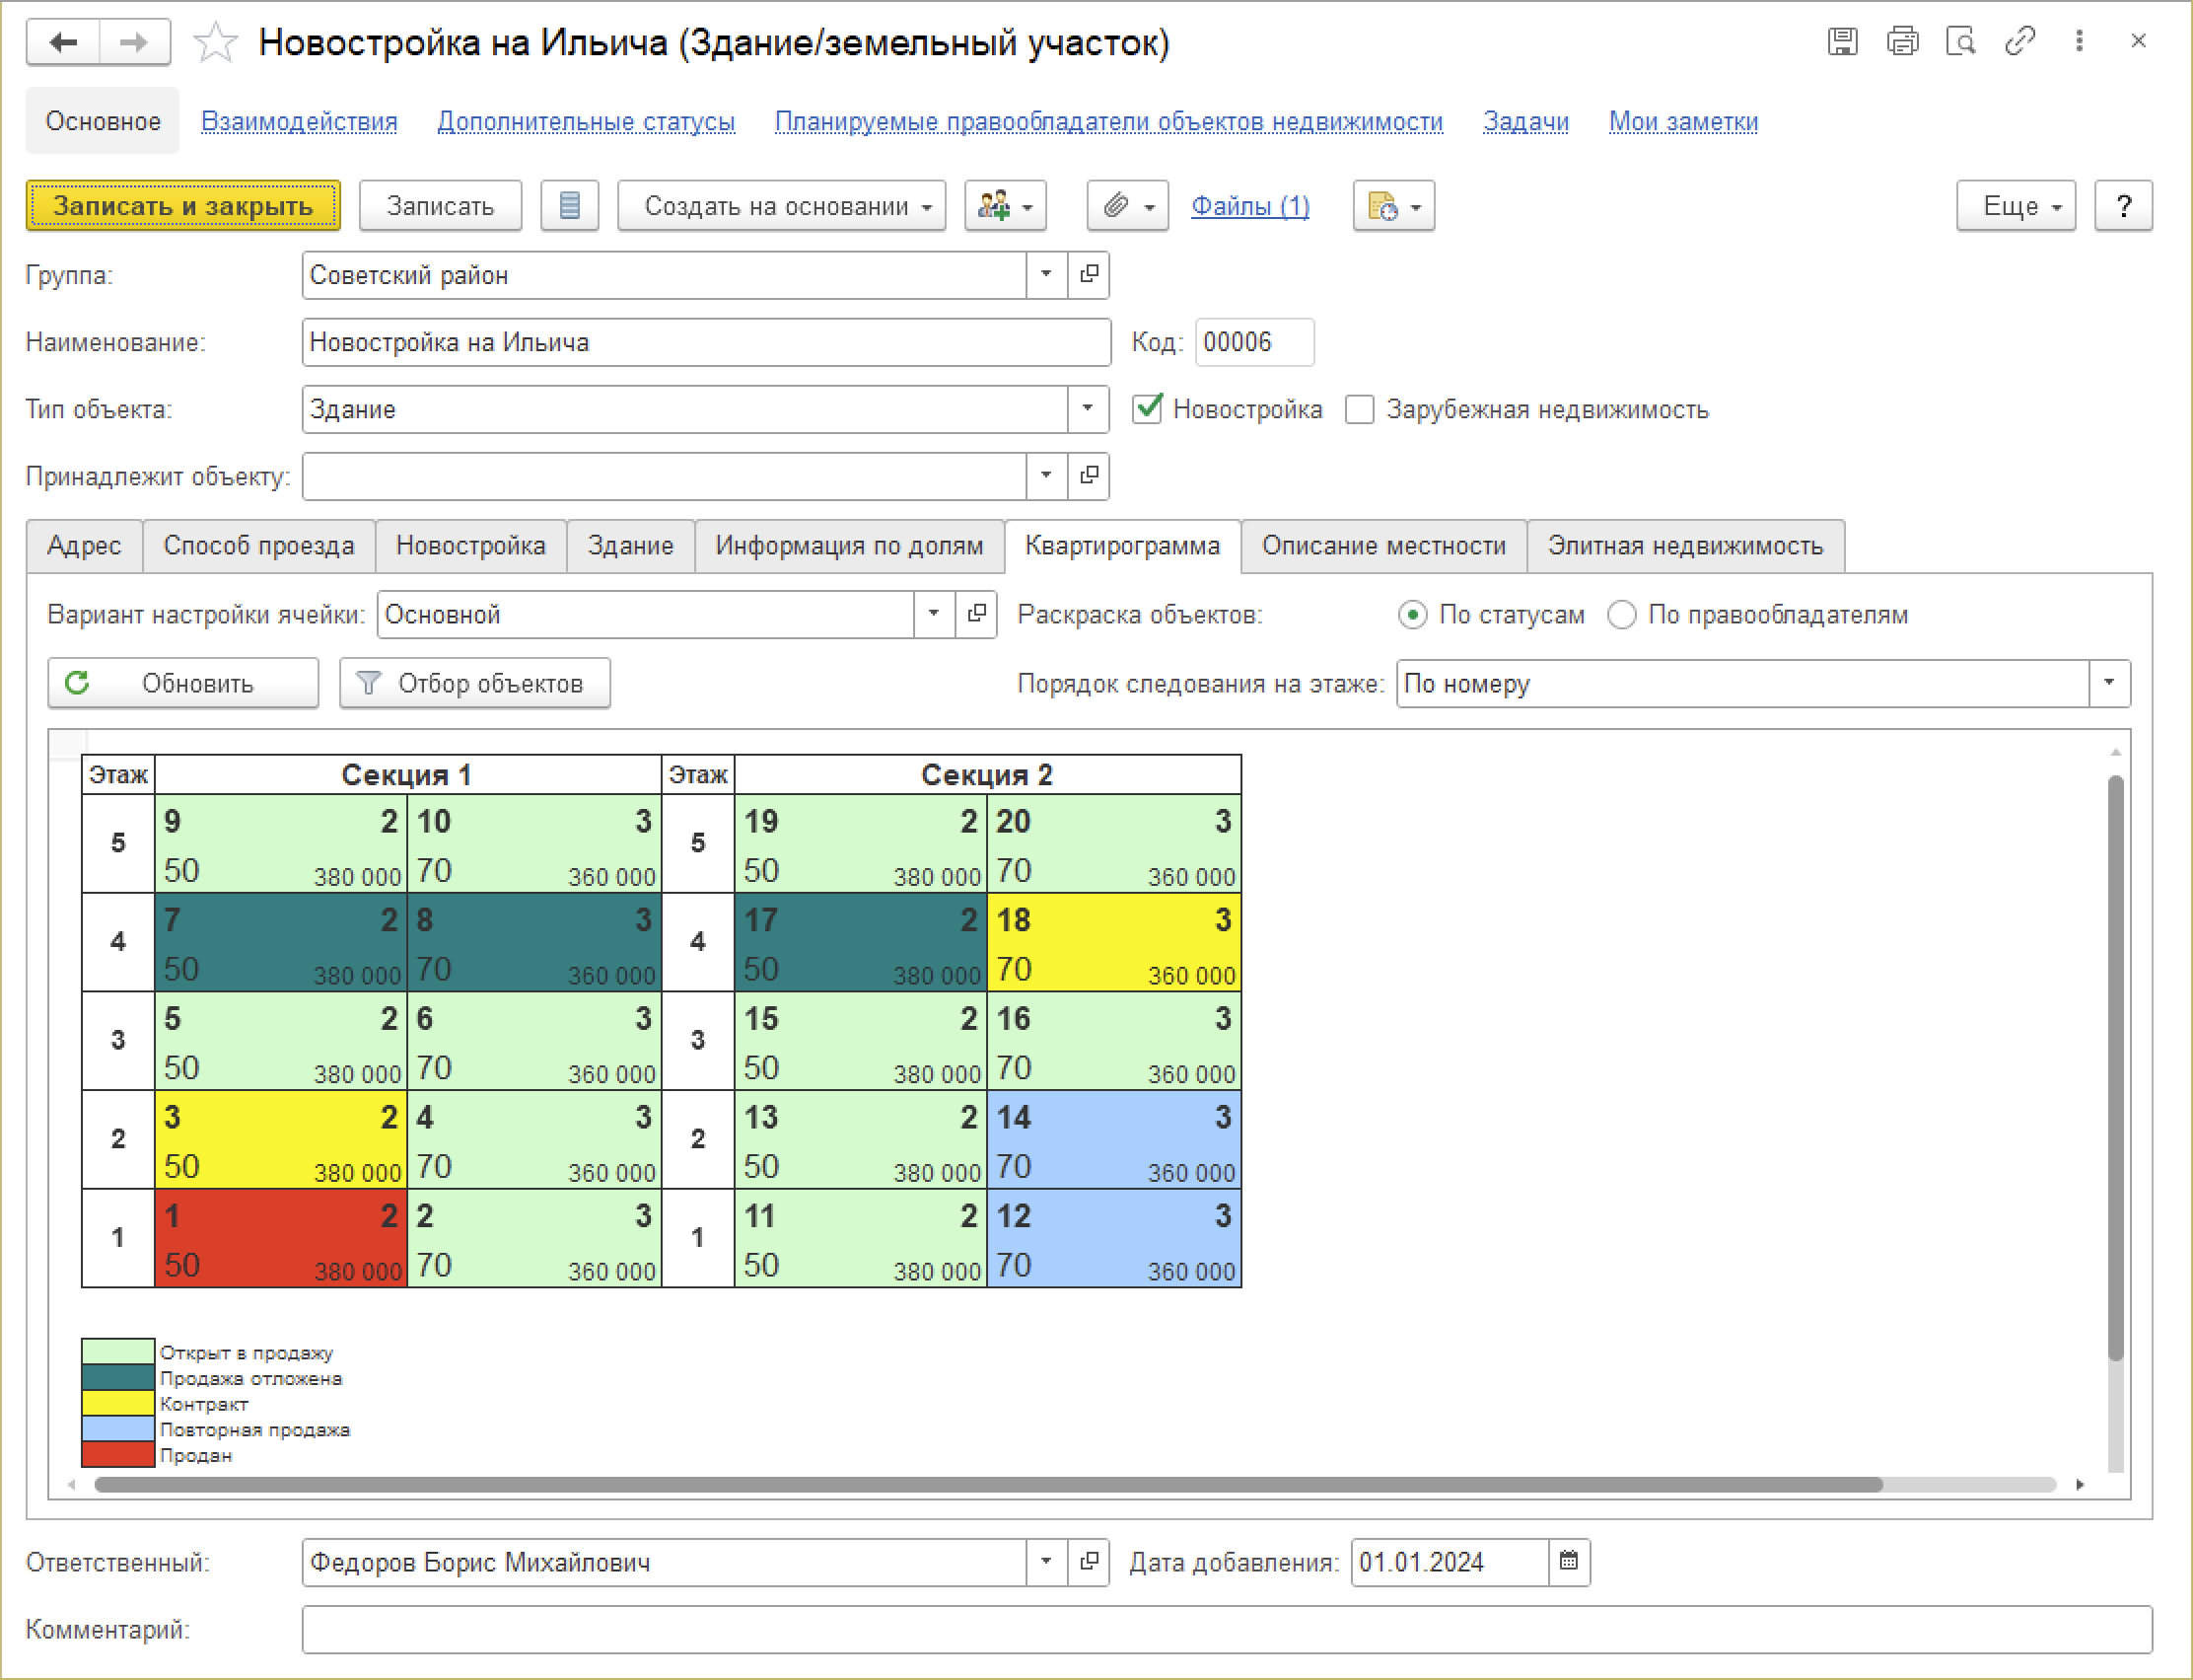
КВАРТИРОГРАММА
Квартирограмма (шахматка) выводит информацию по квартирам с возможностью раскраски по статусам или правообладателям.
Может выводиться как в карточке здания, так и в виде отдельного отчета.
Содержание и оформление ячейки квартирограммы настраивается
Предусмотрен отбор (фильтр) квартир по заданным условиям

Slide 30
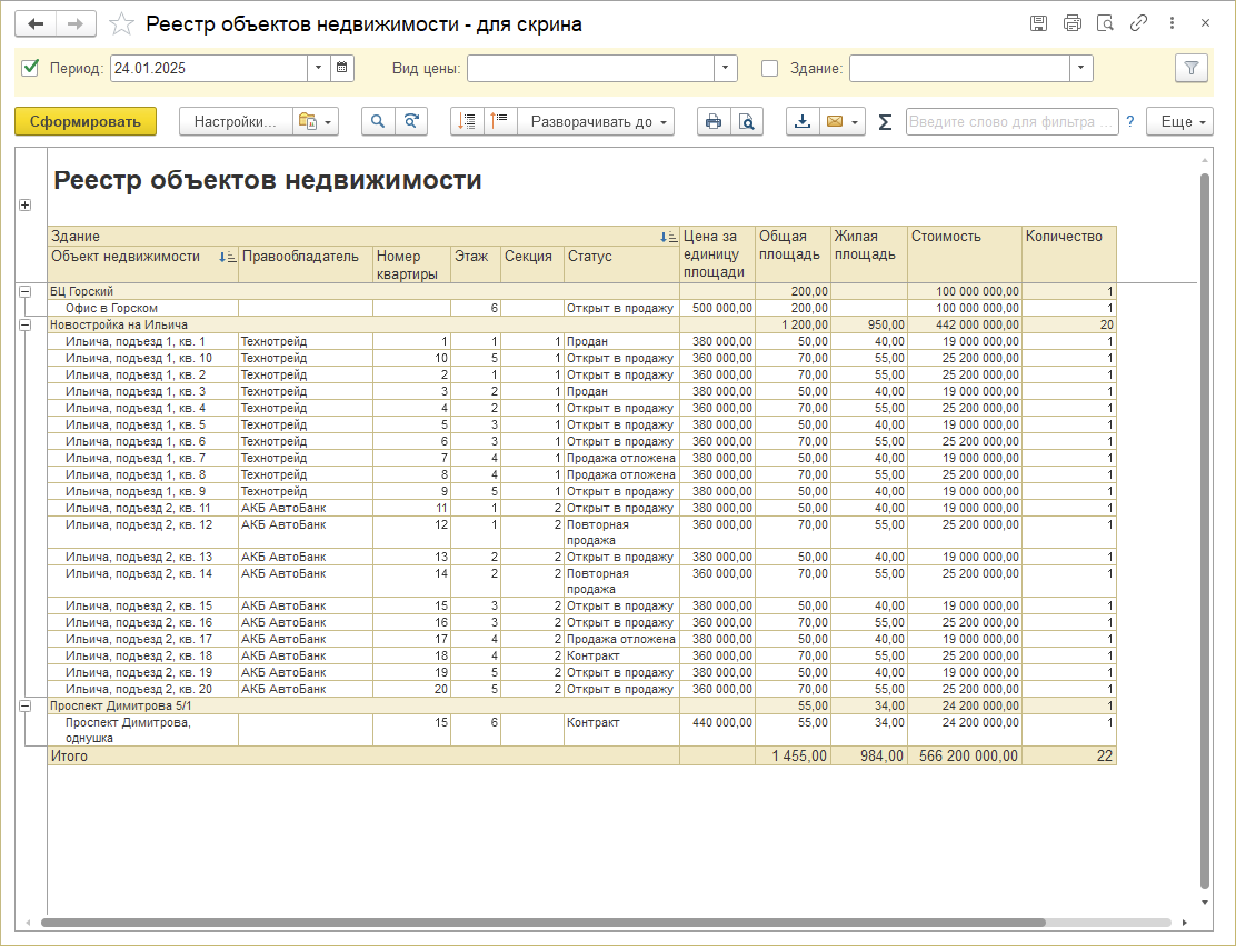
КВАРТИРОГРАММА
Реестр объектов недвижимости выводит разноплановую информацию по объектам, с возможностью различных группировок и отборов

Slide 31
ПЕРИОДИЧЕСКИЕ ХАРАКТЕРИСТИКИ
Некоторые характеристики объектов недвижимости являются периодическими — их значения могут изменяться с течением времени, при этом система хранит всю историю изменений

Slide 32
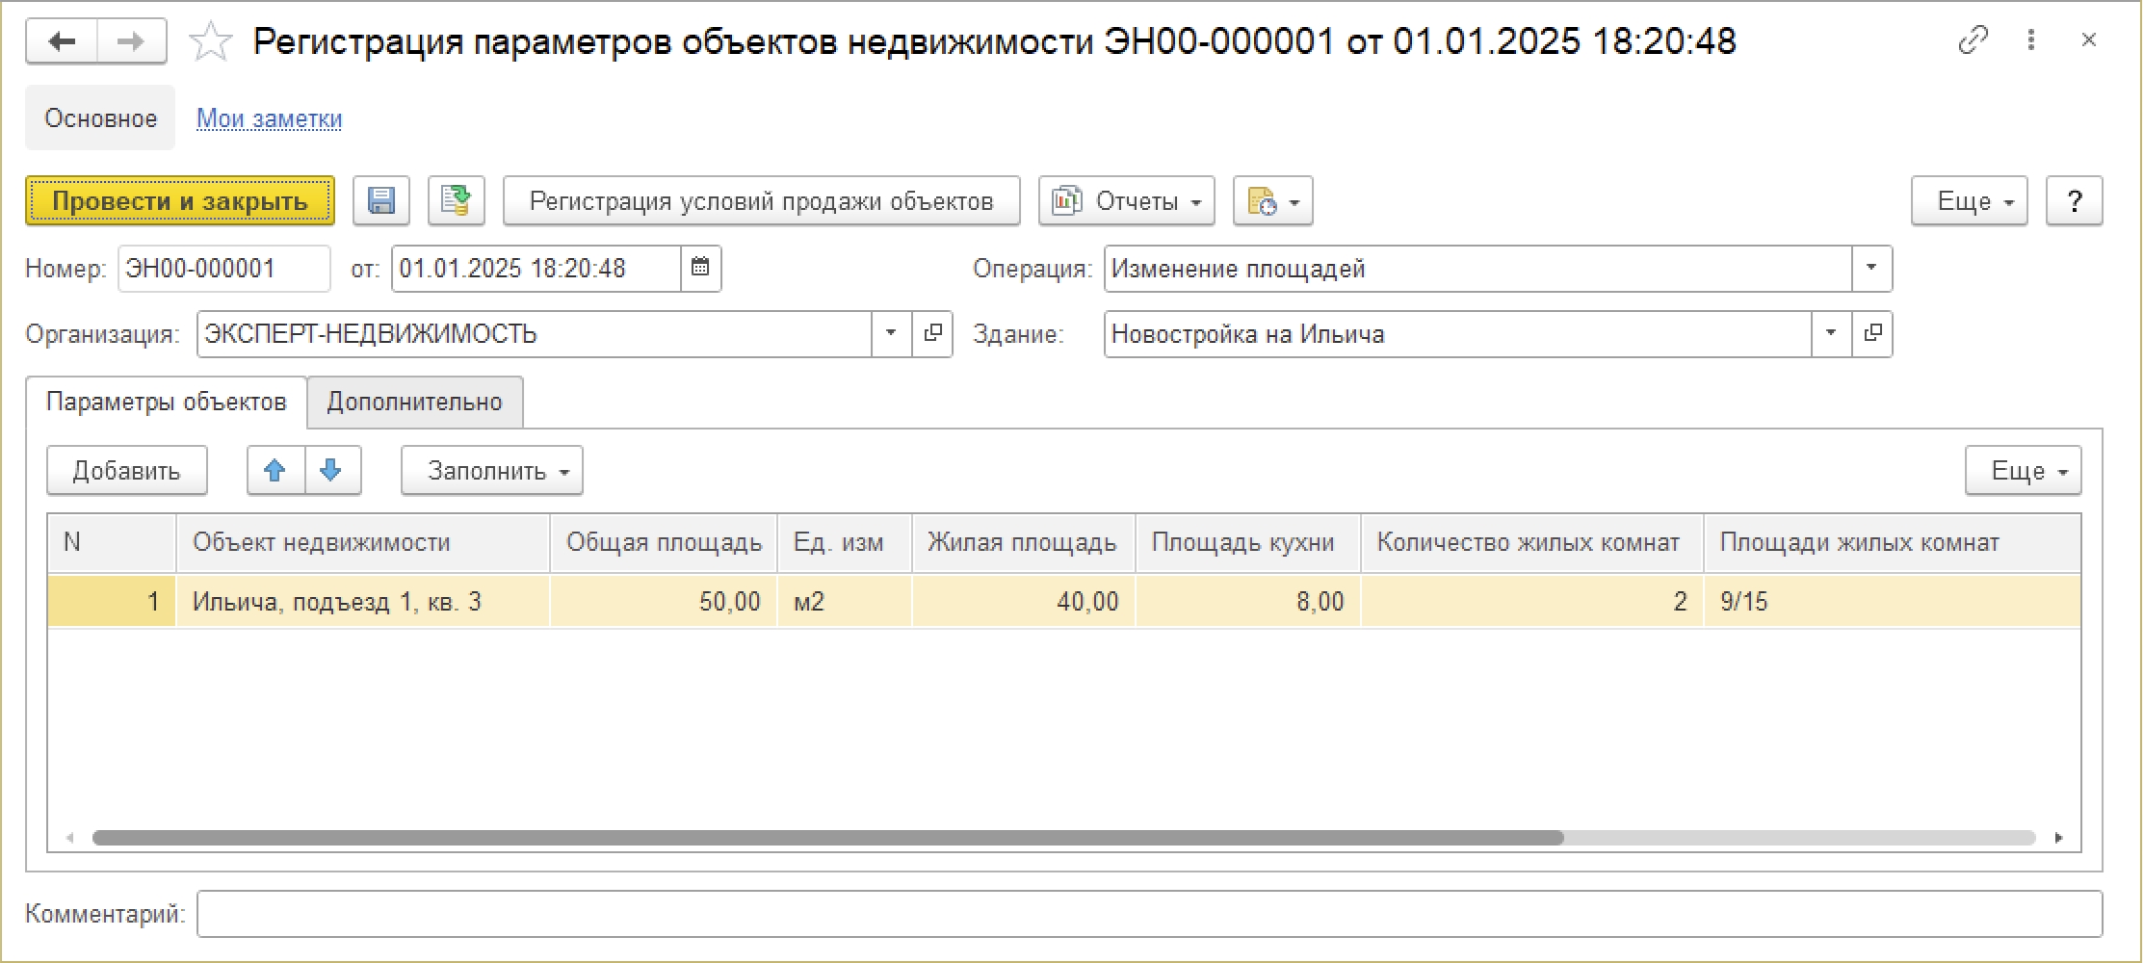
ИНФОРМАЦИЯ О ПЛОЩАДЯХ ОБЪЕКТА
Для изменения данных о площадях объектов недвижимости предназначен документ «Регистрация параметров объектов недвижимости»

Slide 33
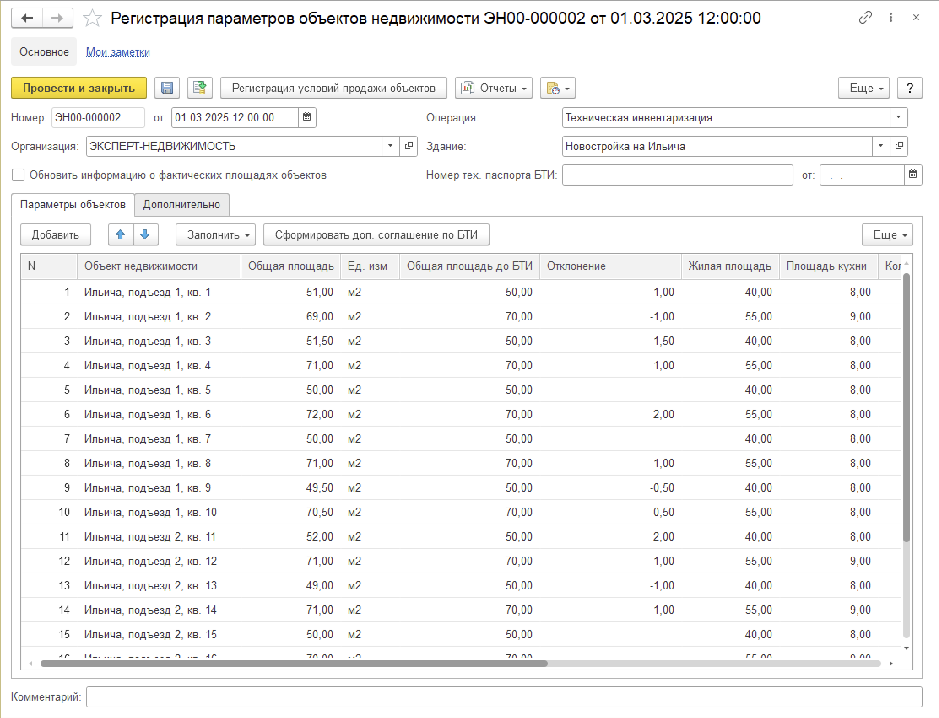
БТИ
Этот же документ используется для регистрации результатов обмеров БТИ
По итогам обмеров БТИ предусмотрена возможность оперативного создания дополнительного соглашения к договору купли-продажи объекта

Slide 34
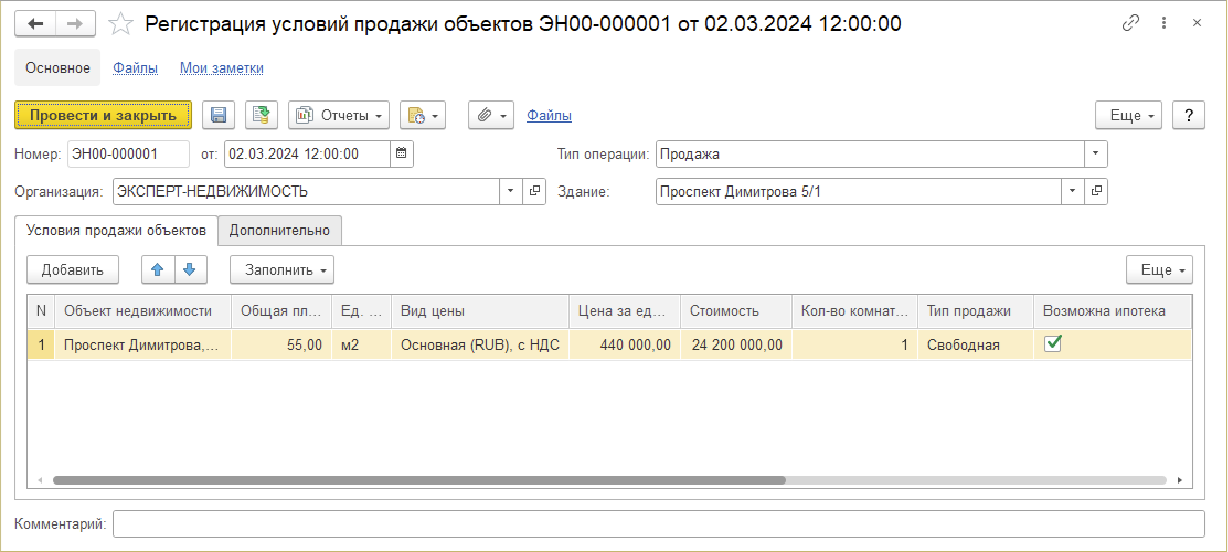
РЕГИСТРАЦИЯ УСЛОВИЙ ПРОДАЖИ ОБЪЕКТОВ
Для изменения информации по условиям продажи объектов недвижимости предназначен документ «Регистрация условий продажи объектов»

Slide 35
СТАТУСЫ ОБЪЕКТОВ
Система позволяет управлять статусами объектов: Открыт в продажу, Продан, Бронь и т.п. Статус отображается в карточке объекта, в списке объектов и в отчетах.
Список статусов настраивается произвольным образом
Статусы объекта меняются при оформлении соответствующих документов (например, при заключении договора)

Slide 36
CRM – УПРАВЛЕНИЕ ВЗАИМООТНОШЕНИЯМИ С КЛИЕНТАМИ
Учет интересов (заявок) клиентов различного вида: регистрация параметров интереса, поиск подходящих вариантов, контроль состояния.
Планирование и регистрация контактов с клиентами: встреч, телефонных звонков и т. п., привязка контактов к сделкам.
Регистрация источников обращения клиентов, анализ эффективности рекламных мероприятий.
Автоматическая публикация объявлений по объектам на интернет-площадках: ЦИАН, Avito, ДОМ.РФ, Яндекс.Недвижимость и других.
Управление процессами продаж по каждому виду сделок, контроль и анализ выполнения процессов.
Построение воронки продаж.
Формирование заданий для сотрудников, контроль и анализ исполнения.
Анализ эффективности работы менеджеров.
Возможность ограничения доступа к данным других пользователей.

Slide 37
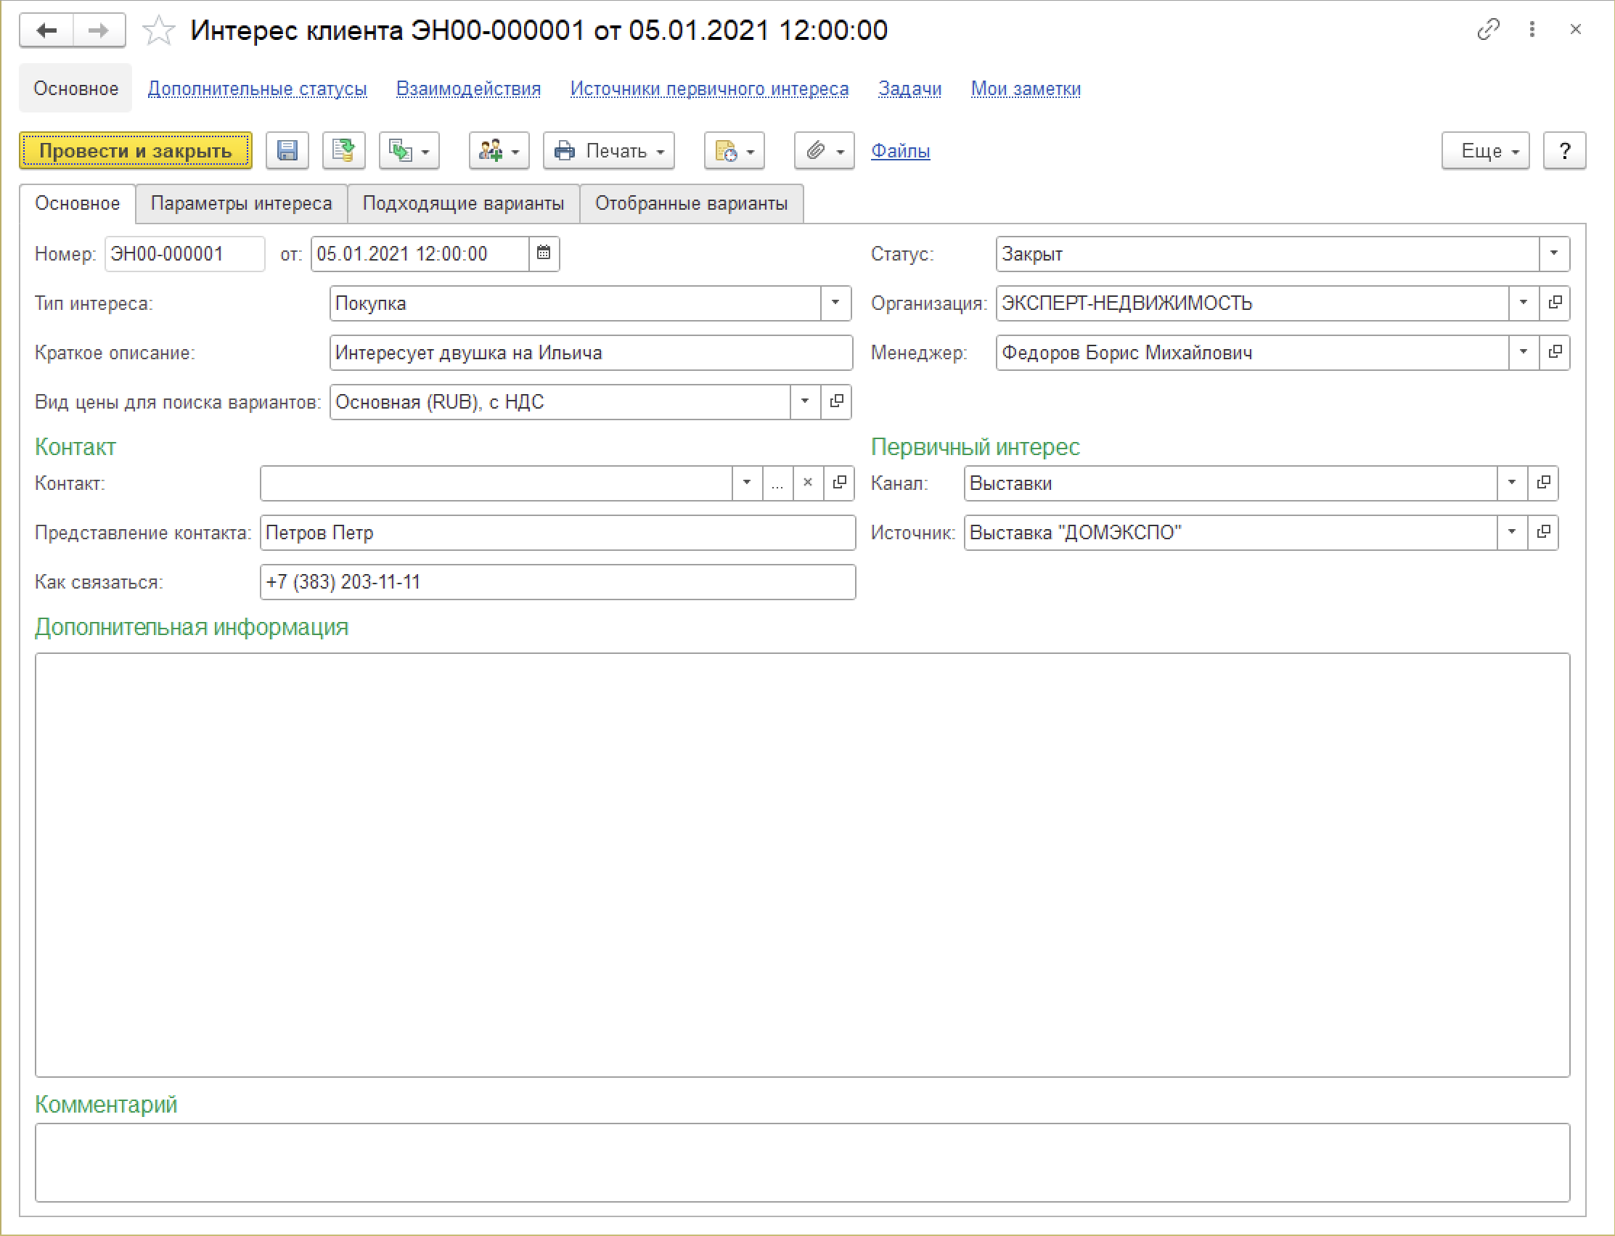
ИНТЕРЕС КЛИЕНТА
Система позволяет учитывать интересы (заявки) клиентов различного вида (покупка, продажа, аренда): регистрировать параметры интереса, искать подходящие варианты, контролировать статус исполнения.

Slide 38
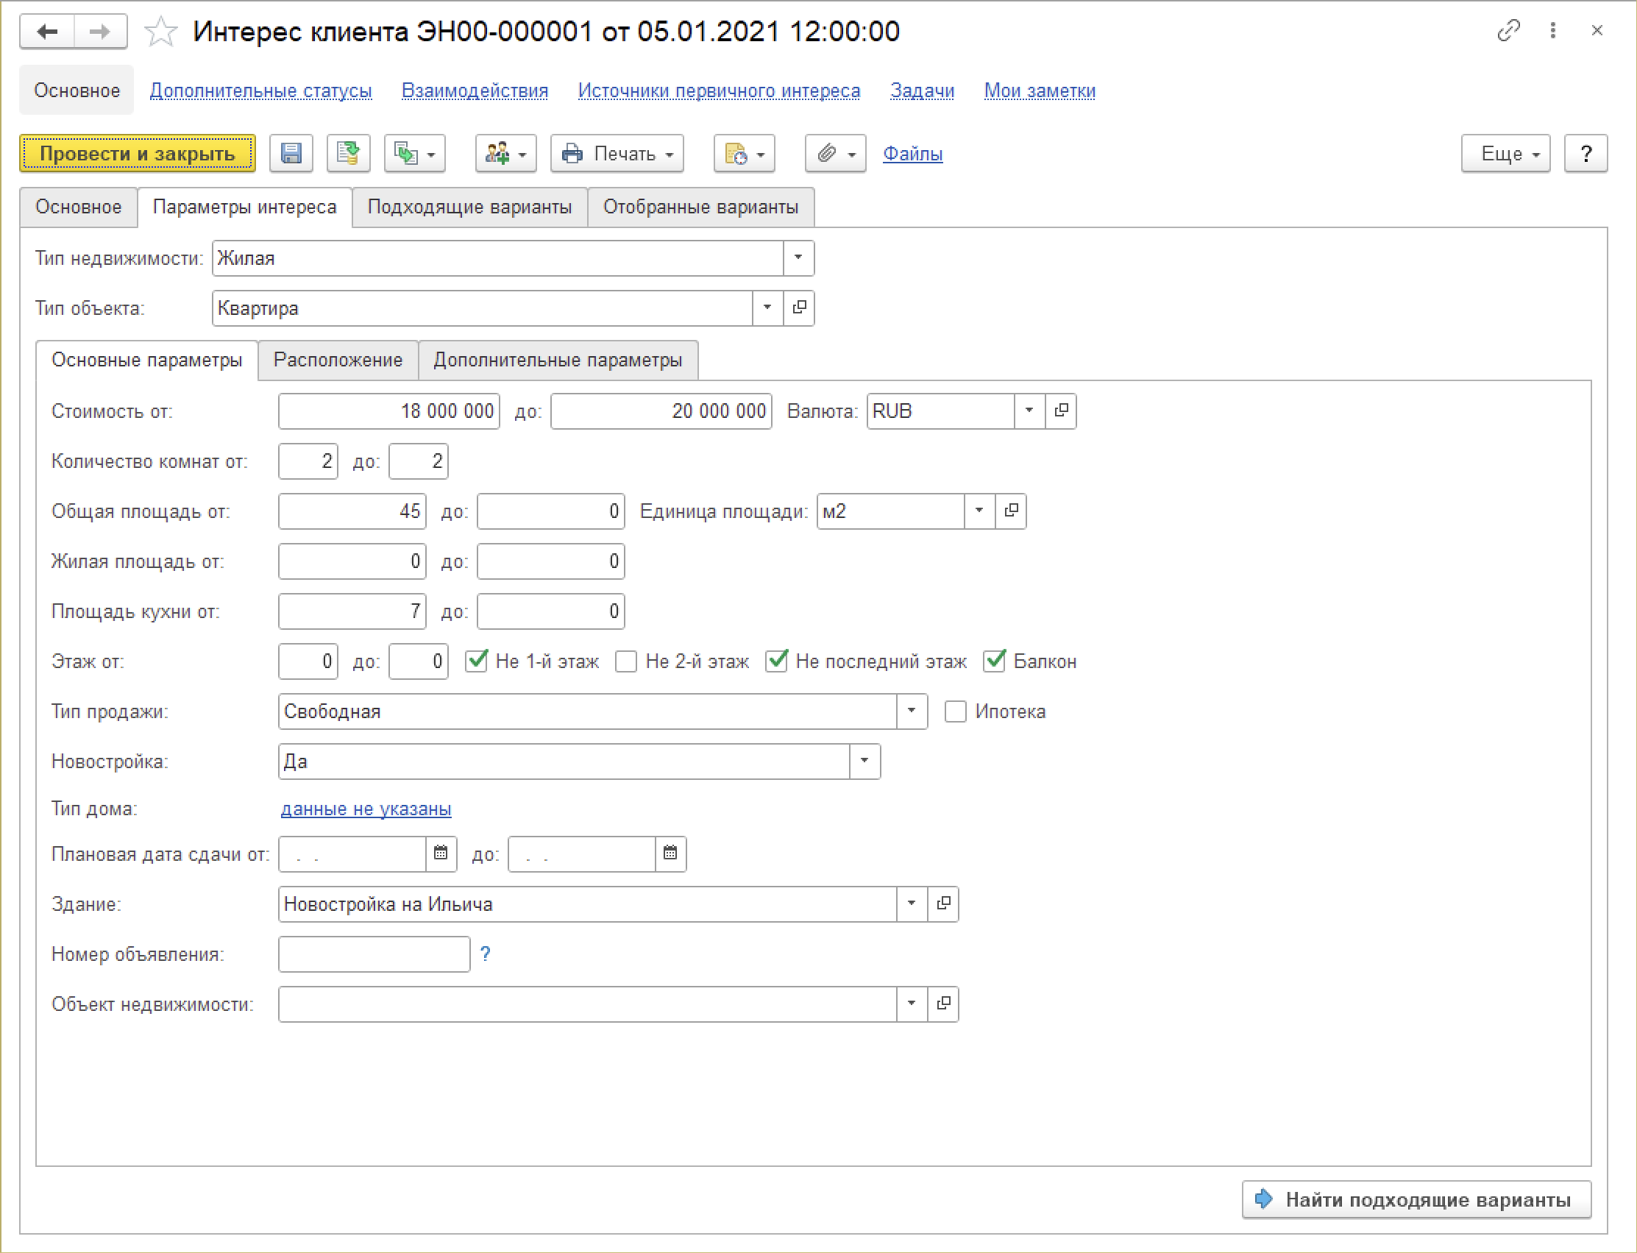
ИНТЕРЕС КЛИЕНТА
Система позволяет учитывать интересы (заявки) клиентов различного вида (покупка, продажа, аренда): регистрировать параметры интереса, искать подходящие варианты, контролировать статус исполнения.

Slide 39
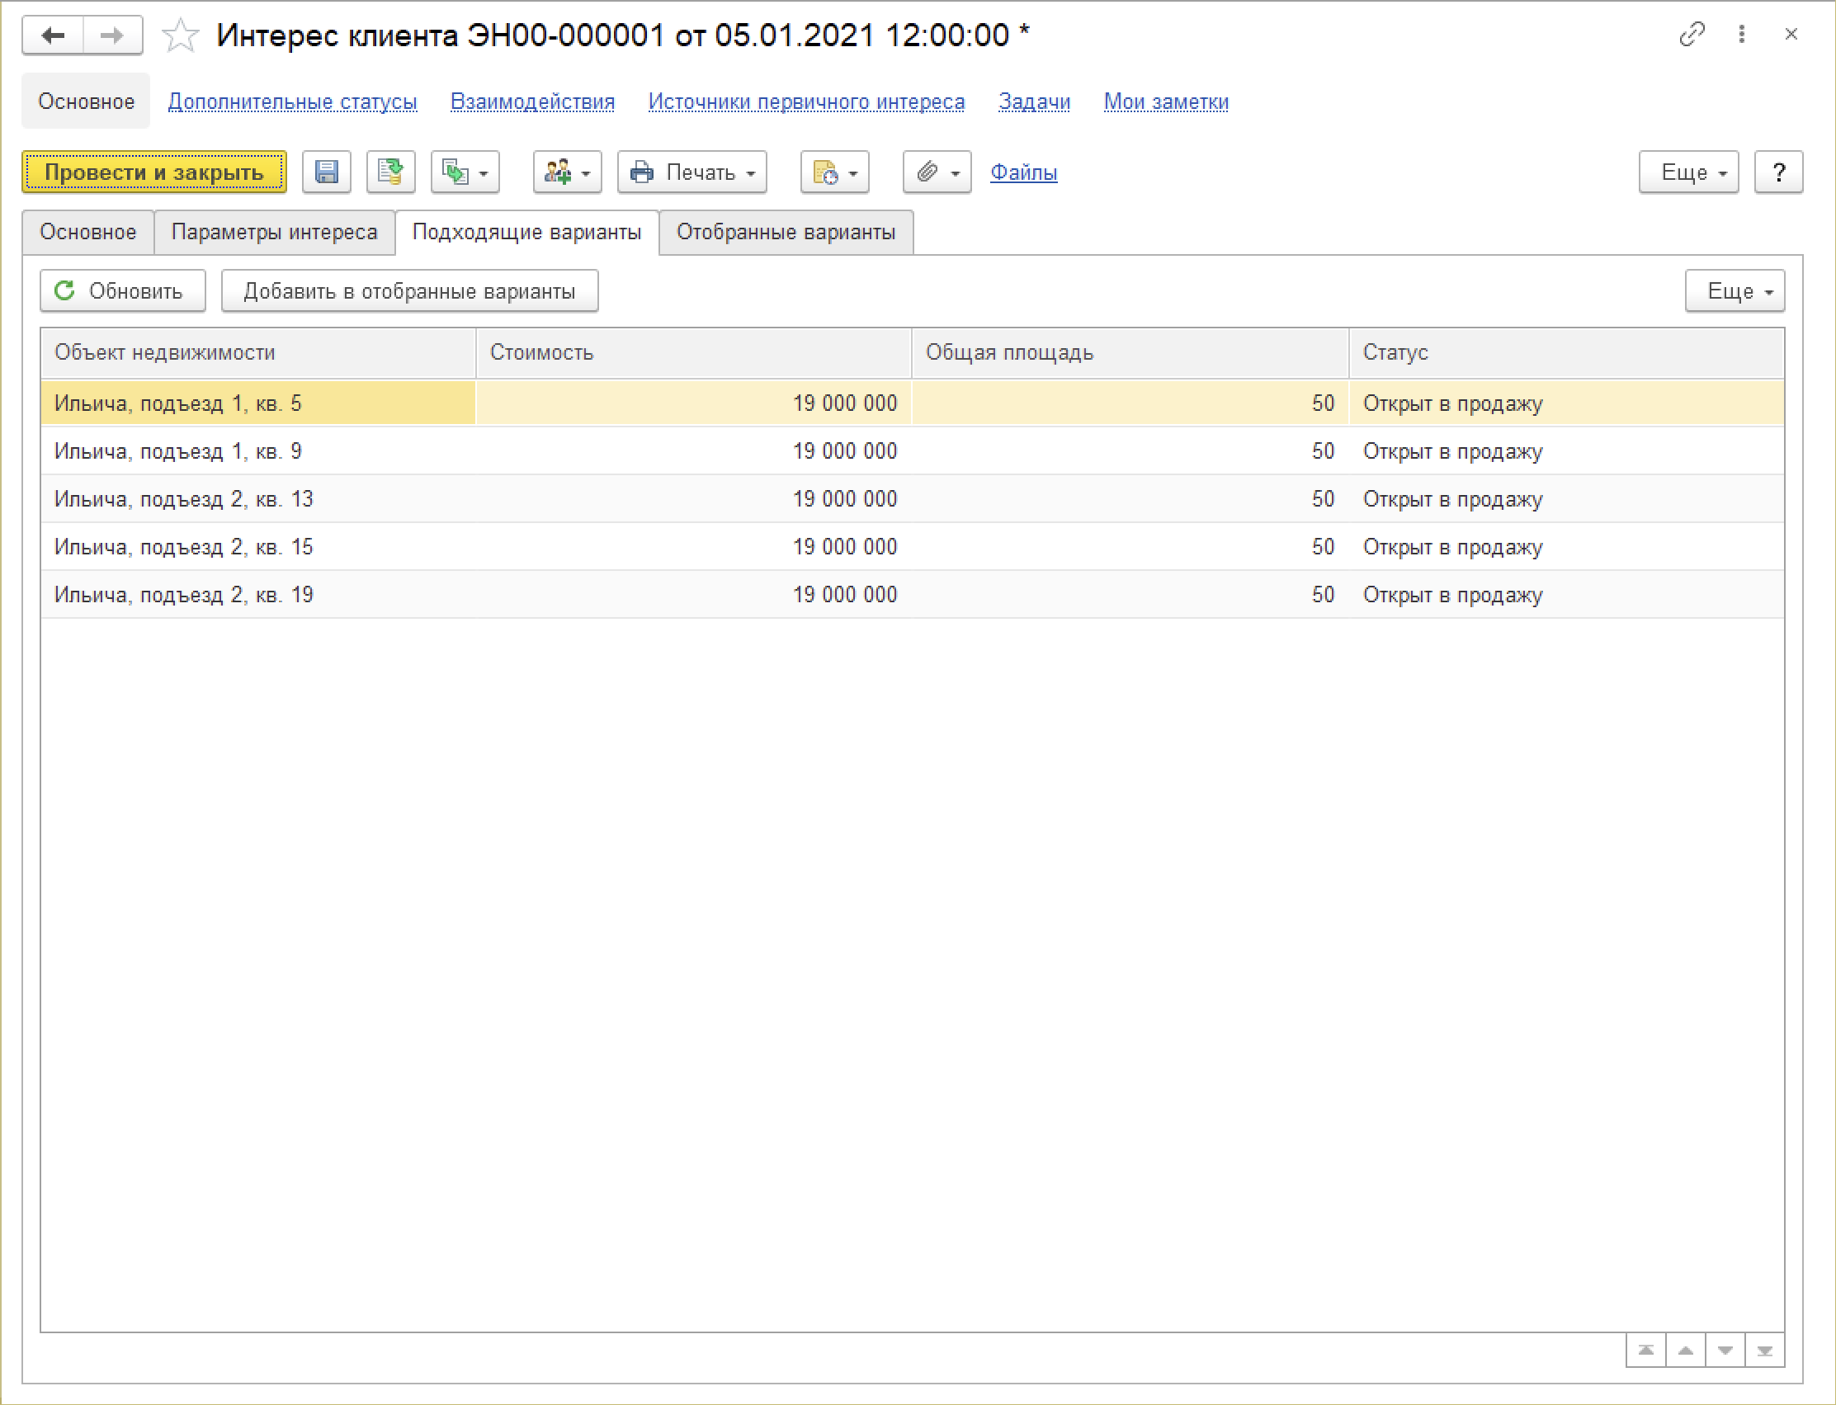
ИНТЕРЕС КЛИЕНТА
Система позволяет учитывать интересы (заявки) клиентов различного вида (покупка, продажа, аренда): регистрировать параметры интереса, искать подходящие варианты, контролировать статус исполнения.

Slide 40
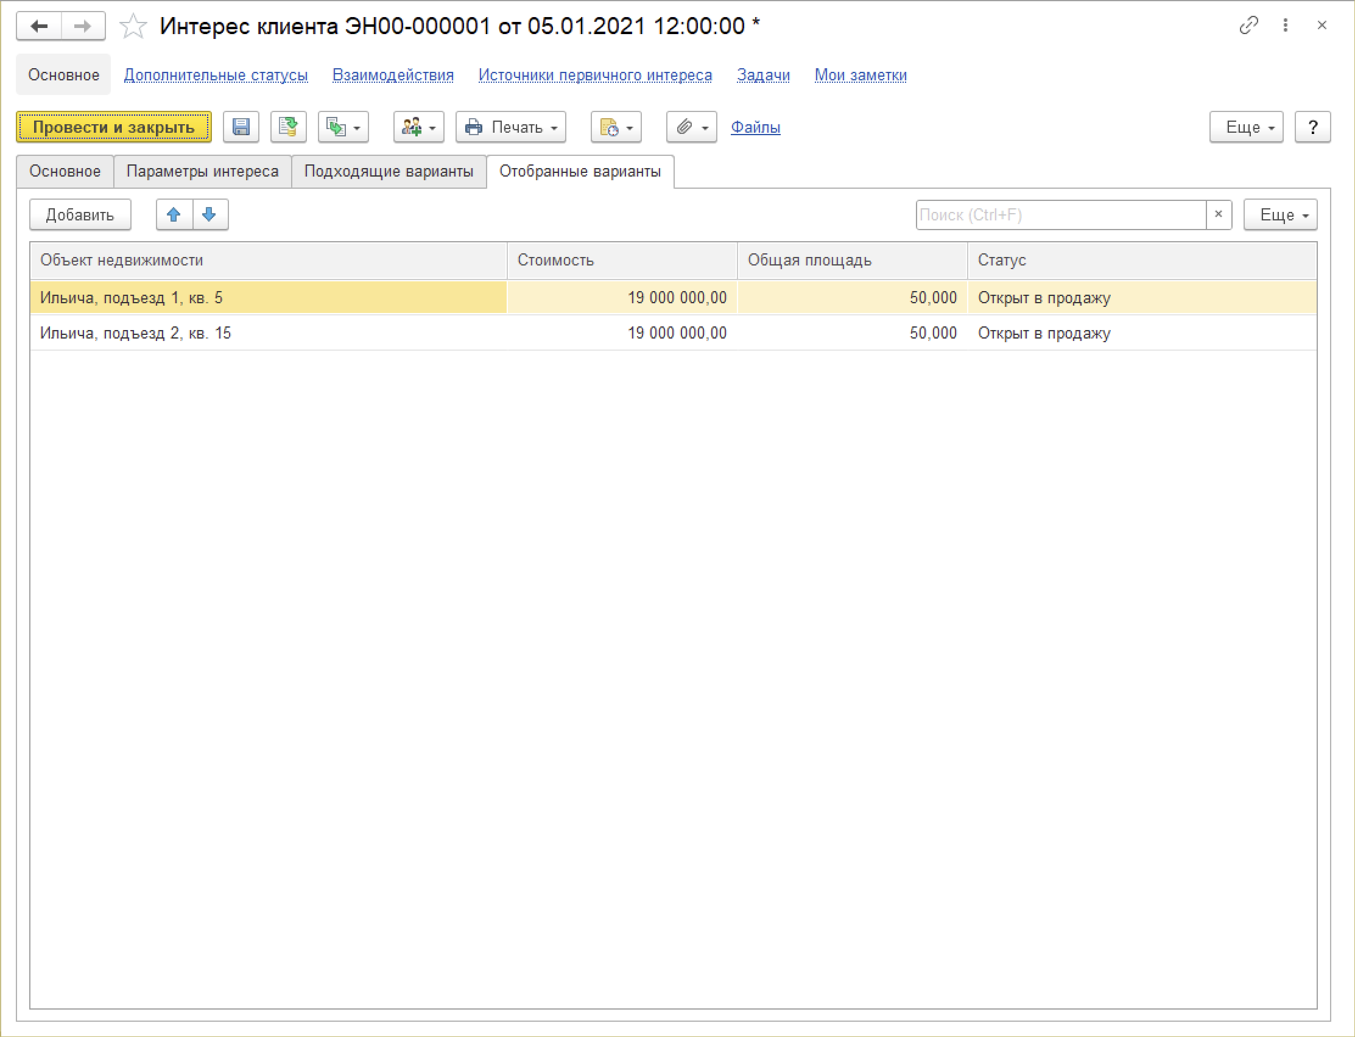
ИНТЕРЕС КЛИЕНТА
Система позволяет учитывать интересы (заявки) клиентов различного вида (покупка, продажа, аренда): регистрировать параметры интереса, искать подходящие варианты, контролировать статус исполнения.

Slide 41
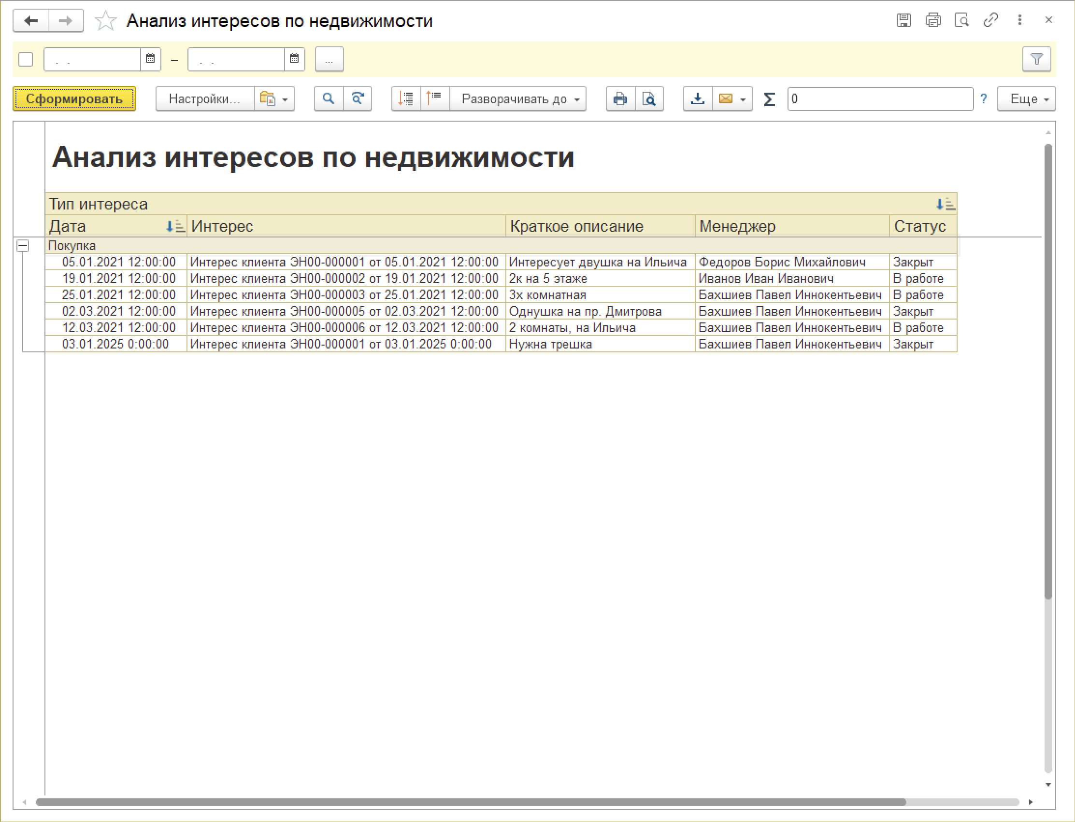
ИНТЕРЕС КЛИЕНТА
Для формирования сводного реестра всех интересов клиентов с возможностью группировки и отбора по заданным критериям предназначен отчет «Анализ интересов по недвижимости»

Slide 42
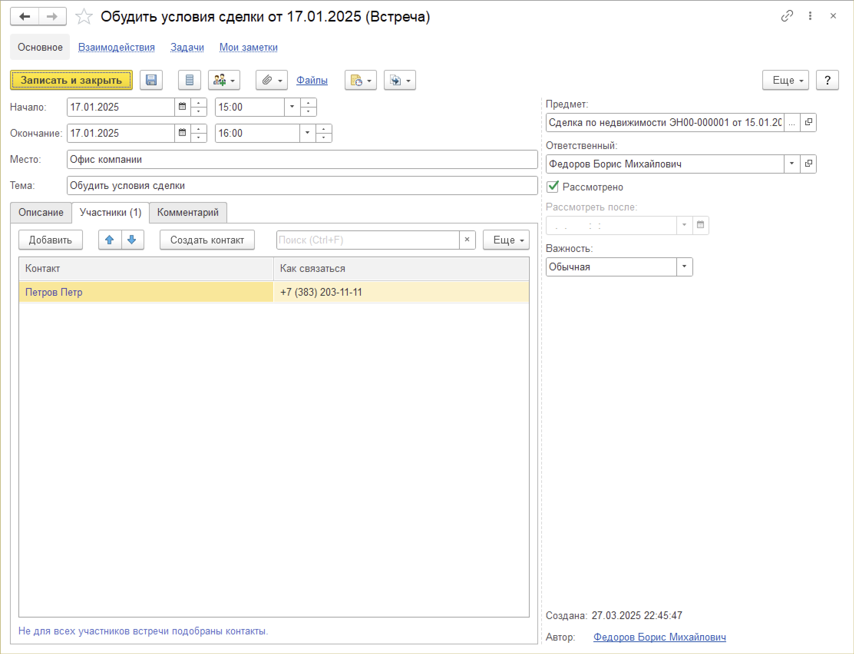
КОНТАКТЫ С КЛИЕНТАМИ
Система позволяет фиксировать все контакты с клиентами и привязывать их к сделкам. Это позволяет, открыв сделку, оперативно проанализировать все взаимодействия с клиентом.

Slide 43
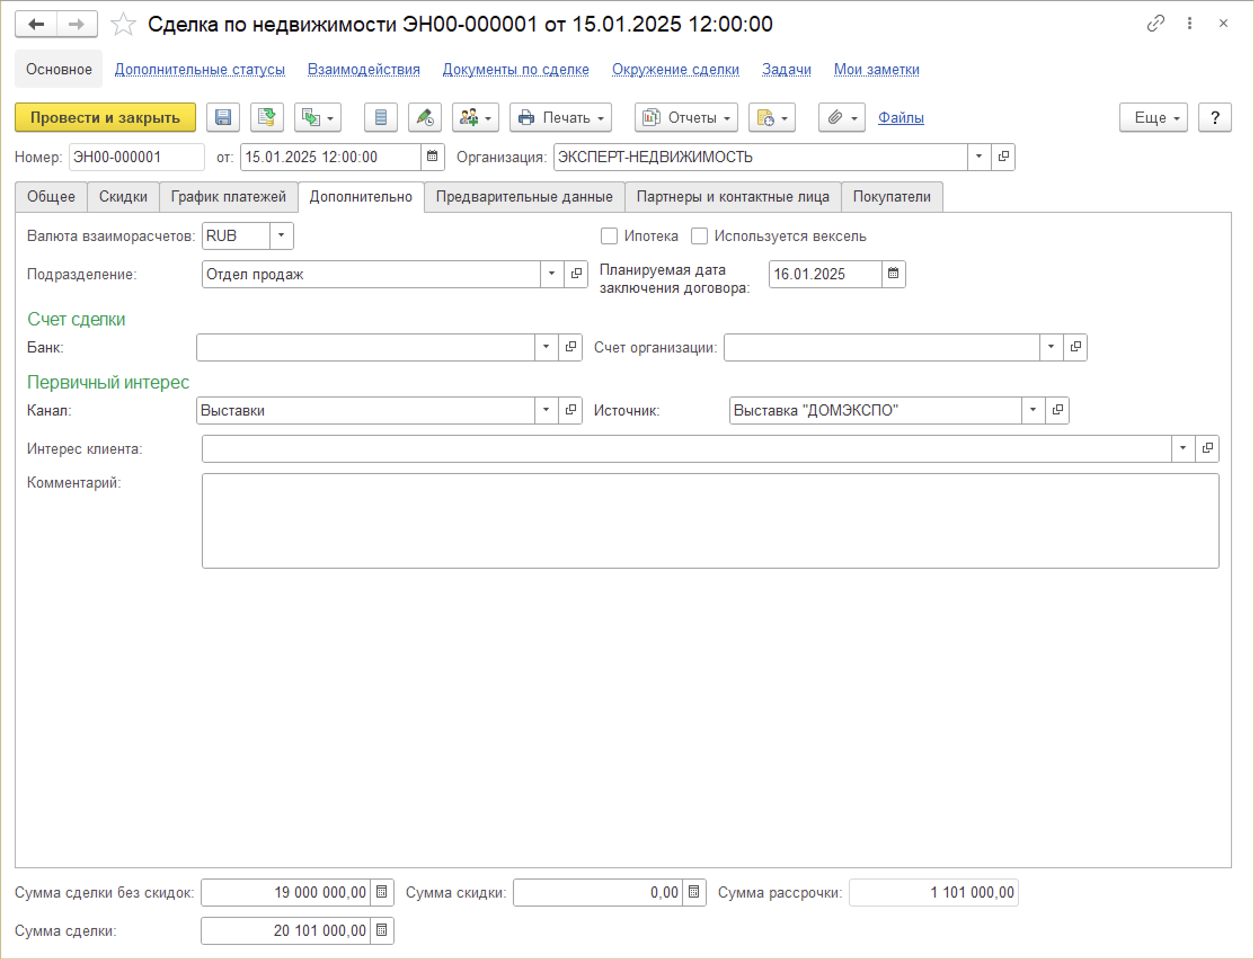
КОНТРОЛЬ ЭФФЕКТИВНОСТИ РЕКЛАМЫ
Для каждой сделки система позволяет зафиксировать рекламный источник, послуживший каналом привлечения клиента

Slide 44
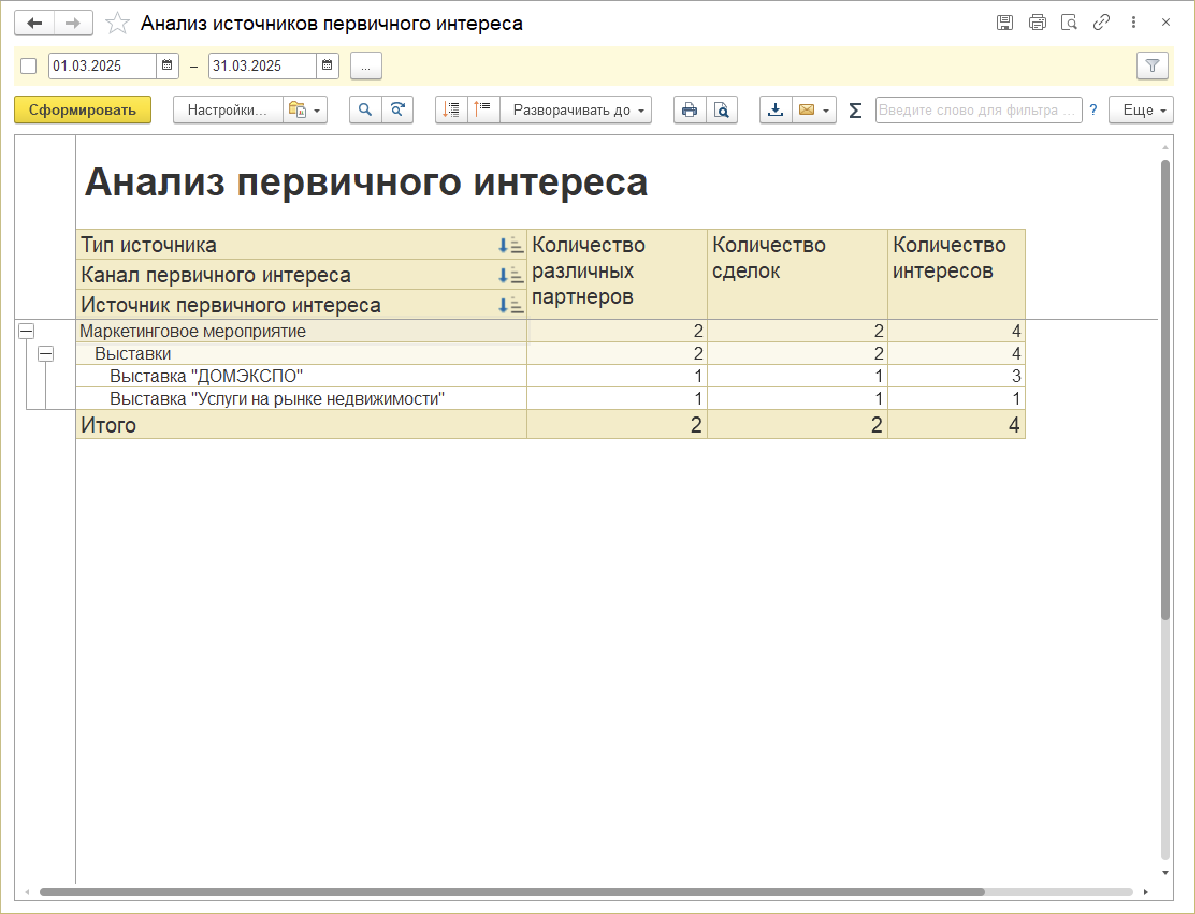
КОНТРОЛЬ ЭФФЕКТИВНОСТИ РЕКЛАМЫ
Накопленная информация позволяет проанализировать эффективность рекламных источников

Slide 45
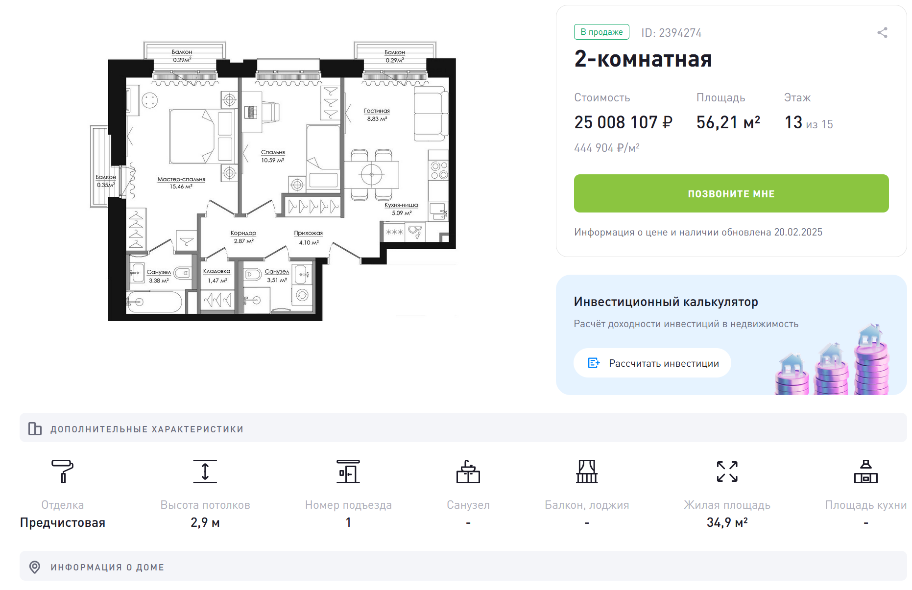
РАЗМЕЩЕНИЕ ОБЪЯВЛЕНИЙ ПО ОБЪЕКТАМ В ИНТЕРНЕТ
Программа позволяет размещать объявления по объектам недвижимости на интернет-площадках: ЦИАН, Avito, ДОМ.РФ, Яндекс.Недвижимость, Из рук в руки и других
В результате обмена на интернет-площадке появляется объявление по объекту

Slide 46
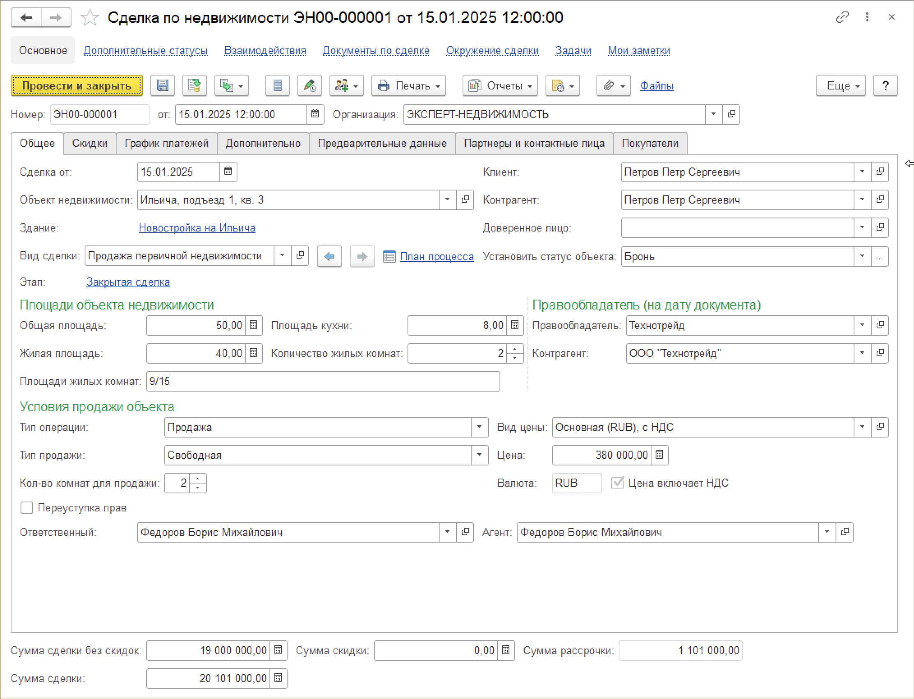
ВИДЫ СДЕЛОК
Взаимодействие с клиентами в системе ведется в разрезе сделок. Сделка является связующим звеном для всех операций по клиенту. К ней привязываются все договоры, дополнительные соглашения, контакты с клиентами и т.п.

Slide 47
ВИДЫ СДЕЛОК
Система позволяет управлять сделками различного вида: продажа первичной или вторичной недвижимости, покупка, сдача в аренду. Каждая сделка относится к определенному виду

Slide 48
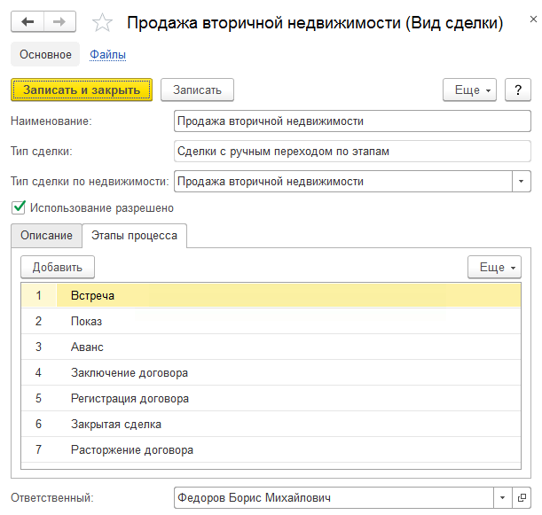
УПРАВЛЕНИЕ ПРОЦЕССАМИ ПРОДАЖ
Для каждого вида сделки можно задать свой перечень этапов процесса продажи

Slide 49
УПРАВЛЕНИЕ ПРОЦЕССАМИ ПРОДАЖ
Текущий этап продажи отображается в карточке сделки

Slide 50
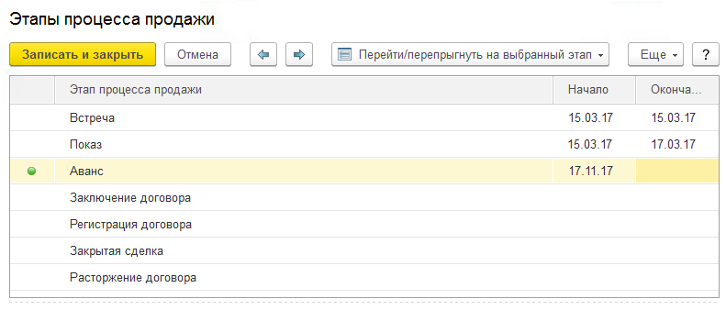
УПРАВЛЕНИЕ ПРОЦЕССАМИ ПРОДАЖ
Для перехода на следующий этап предназначена специальная форма

Slide 51
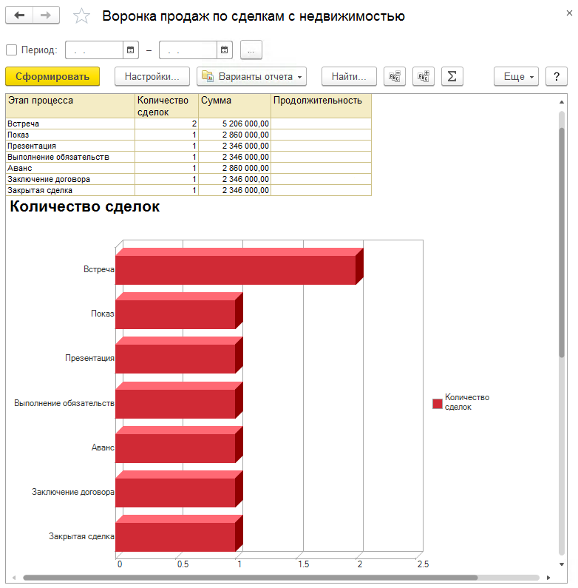
УПРАВЛЕНИЕ ПРОЦЕССАМИ ПРОДАЖ
Выполнить анализ эффективности продаж по всем сделкам можно с помощью отчета «Воронка продаж»

Slide 52
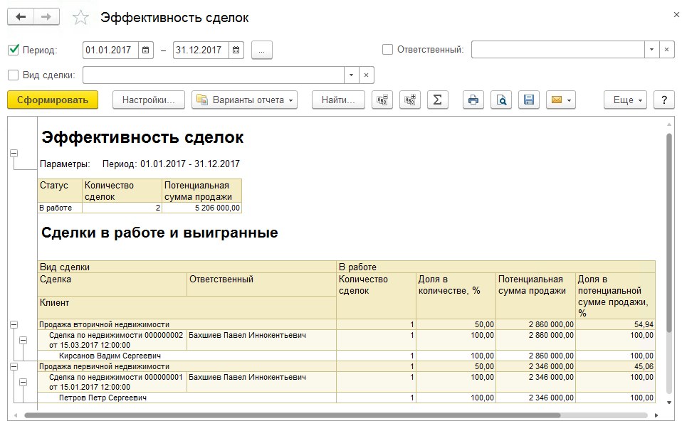
УПРАВЛЕНИЕ ПРОЦЕССАМИ ПРОДАЖ
Система позволяет выполнить анализ количества заключенных сделок с различной аналитикой: по менеджерам, агентам, видам сделок и т.д.

Slide 53
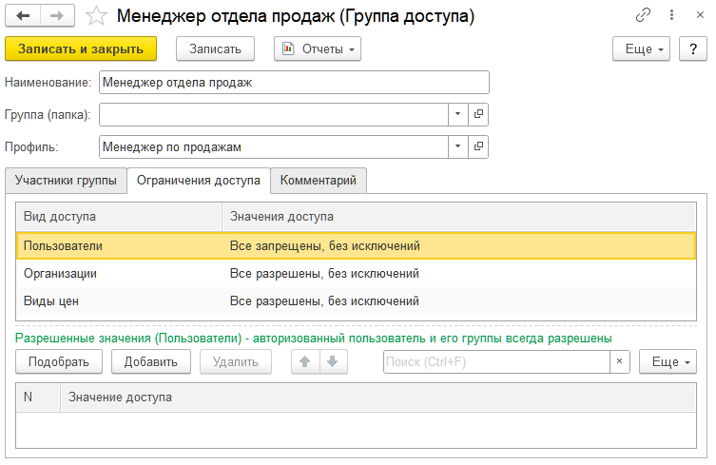
РАЗГРАНИЧЕНИЕ ДОСТУПА ПО МЕНЕДЖЕРАМ
Настройки прав доступа позволяют ограничить пользователям доступ к данным. Например, ограничить доступ к документам других пользователей.

Slide 54
УПРАВЛЕНИЕ СДЕЛКАМИ ПО НЕДВИЖИМОСТИ
Бронирование объектов: разные виды бронирования, фиксация стоимости объектов, платное бронирование
Регистрация сделок на первичном и вторичном рынках по продаже, покупке и аренде недвижимости
Заключение договоров различного вида и дополнительных соглашений к договорам
Оперативный просмотр всех документов по сделке
Автоматический расчет графиков платежей по сделкам, в т.ч. с учетом процентов за рассрочку
Учет сделок по недвижимости в соответствии с требованиями 214-ФЗ «Об участии в долевом строительстве многоквартиных домов»
Контроль состояния различных процедур и задач, связанных со сделкой
Назначение скидок разного вида
Оказание дополнительных услуг, не предусмотренным договором, с возможностью привязки к сделке
Регистрация актов передачи объекта покупателю
Возможность назначения сделкам и договорам произвольных свойств с дальнейшим их использованием в отчетах
Расторжение сделки с расчетом суммы возврата клиенту
Привязка к сделкам и договорам произвольных файлов
Автоматическое формирование первичных документов на основе произвольных шаблонов Microsoft Word

Slide 55
СДЕЛКА ПО НЕДВИЖИМОСТИ
Сделка по недвижимости изначально создается для регистрации предварительных договоренностей с клиентом
В дальнейшем сделка служит связующим элементом для всех операций по клиенту

Slide 56
СДЕЛКА ПО НЕДВИЖИМОСТИ
Из карточки сделки, можно оперативно перейти к любой связанной с ней информации – договорам, контактам с клиентами, присоединенным электронным документам и т.п.

Slide 57
СДЕЛКА ПО НЕДВИЖИМОСТИ
В зависимости от вида недвижимости и проводимой операции сделки в системе классифицируются по видам. Например, продажа первичной или вторичной недвижимости.

Slide 58
СДЕЛКА ПО НЕДВИЖИМОСТИ
В сделке указывается информация об объекте недвижимости и предварительные условия купли-продажи

Slide 59
СДЕЛКА ПО НЕДВИЖИМОСТИ
При необходимости можно предоставить клиенту скидку. Процентом или суммой.

Slide 60
СДЕЛКА ПО НЕДВИЖИМОСТИ
Система позволяет предоставить клиенту рассрочку оплаты с автоматическим расчетом графика платежей.

Slide 61
СДЕЛКА ПО НЕДВИЖИМОСТИ
Если у объекта несколько покупателей, то их список с информацией о долях можно указать на отдельной закладке

Slide 62
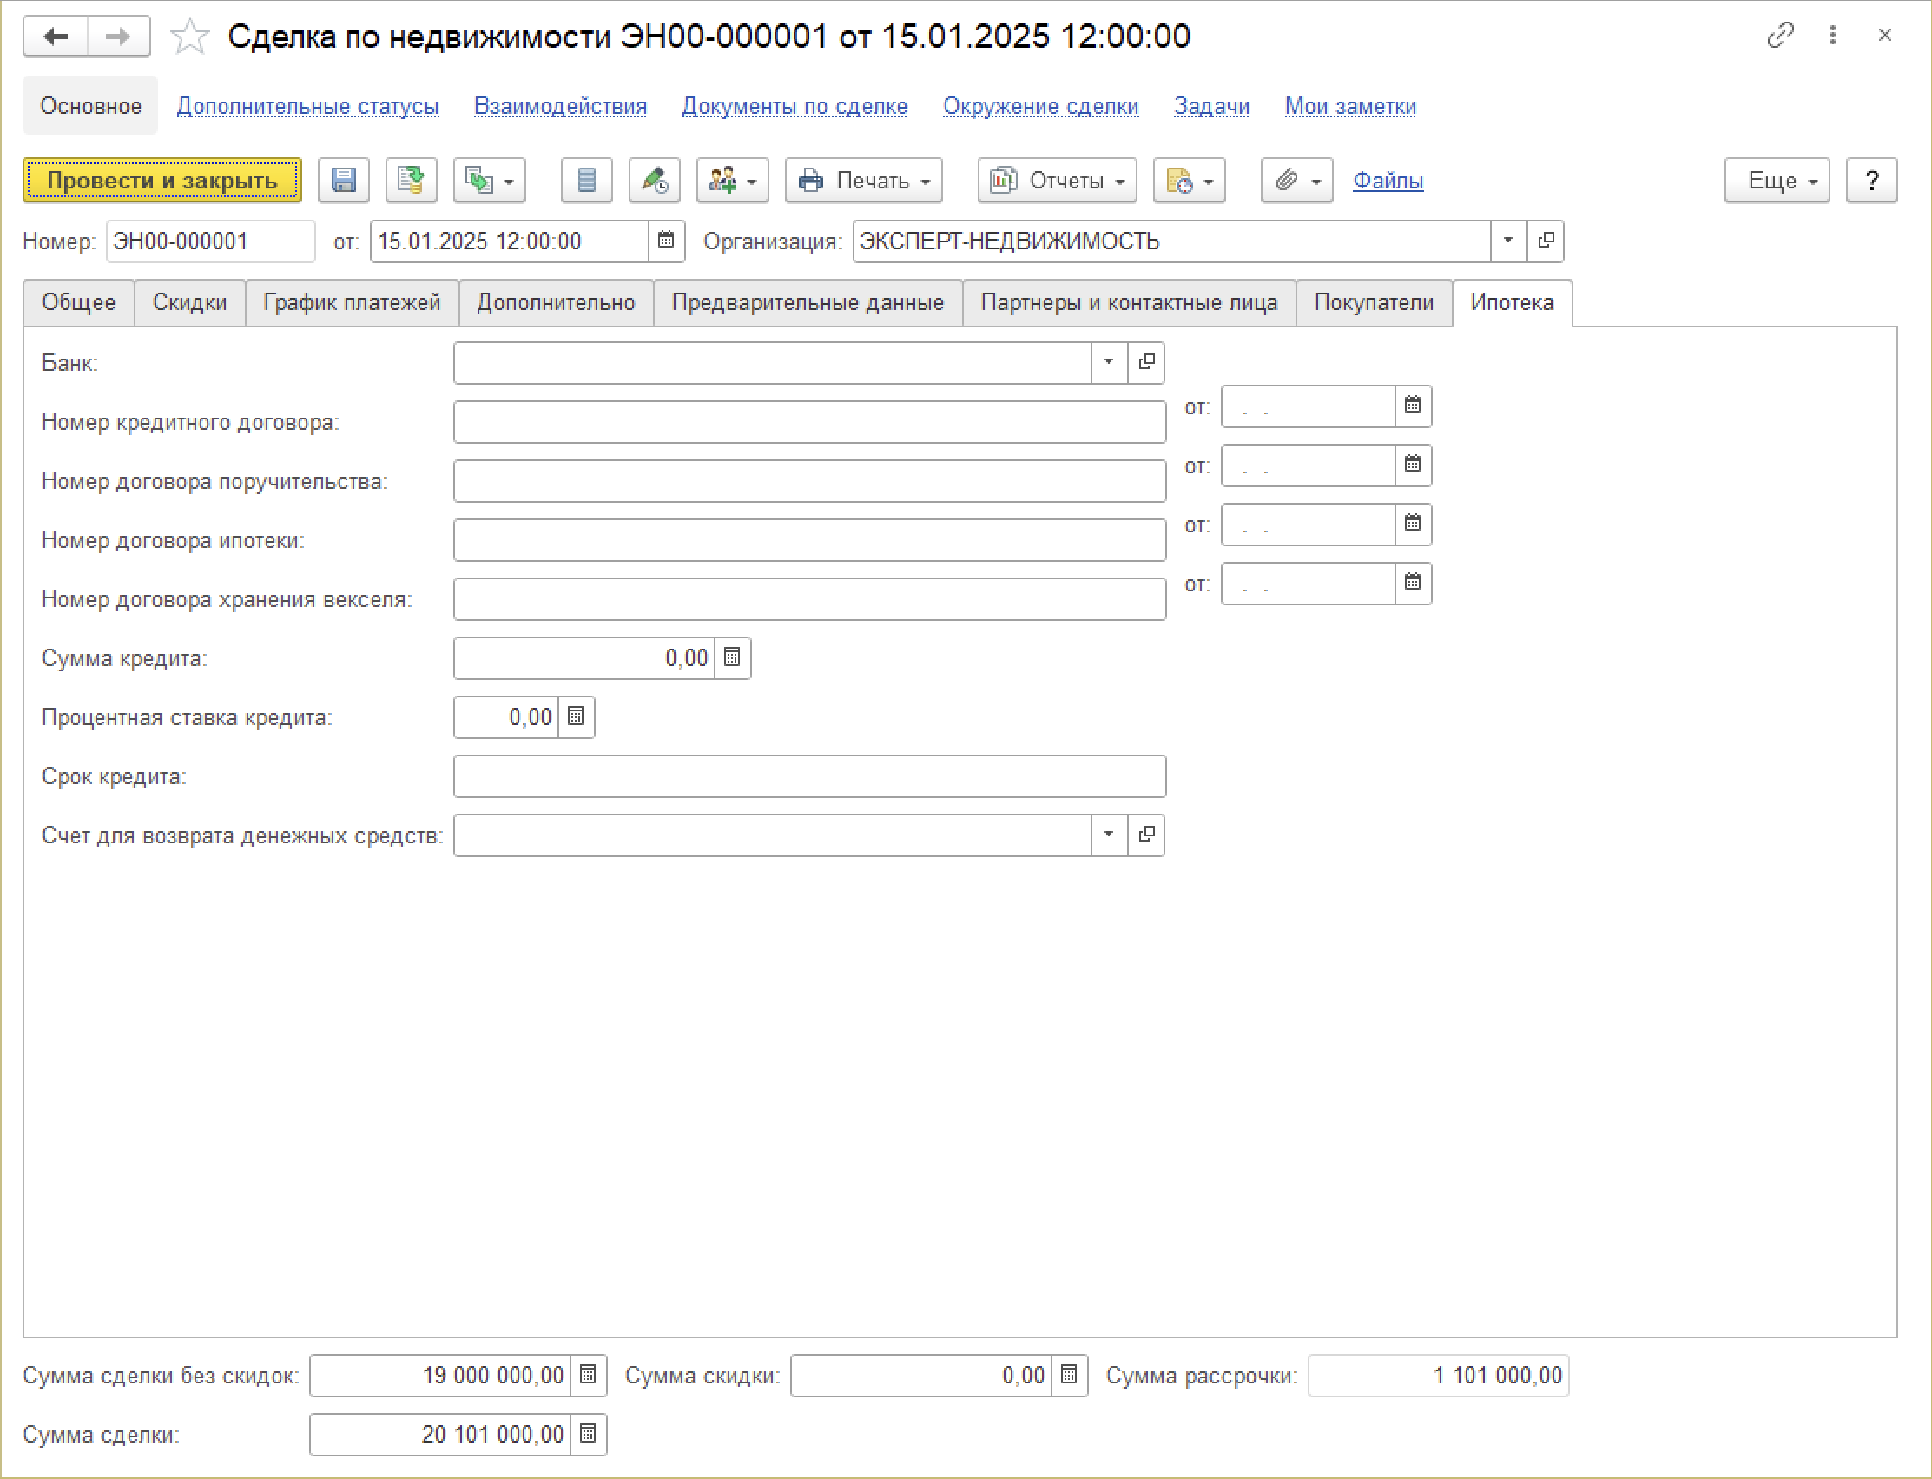
СДЕЛКА ПО НЕДВИЖИМОСТИ
Для объектов, приобретаемых по ипотеке, в карточке сделки можно указать информацию по ипотечному кредиту

Slide 63
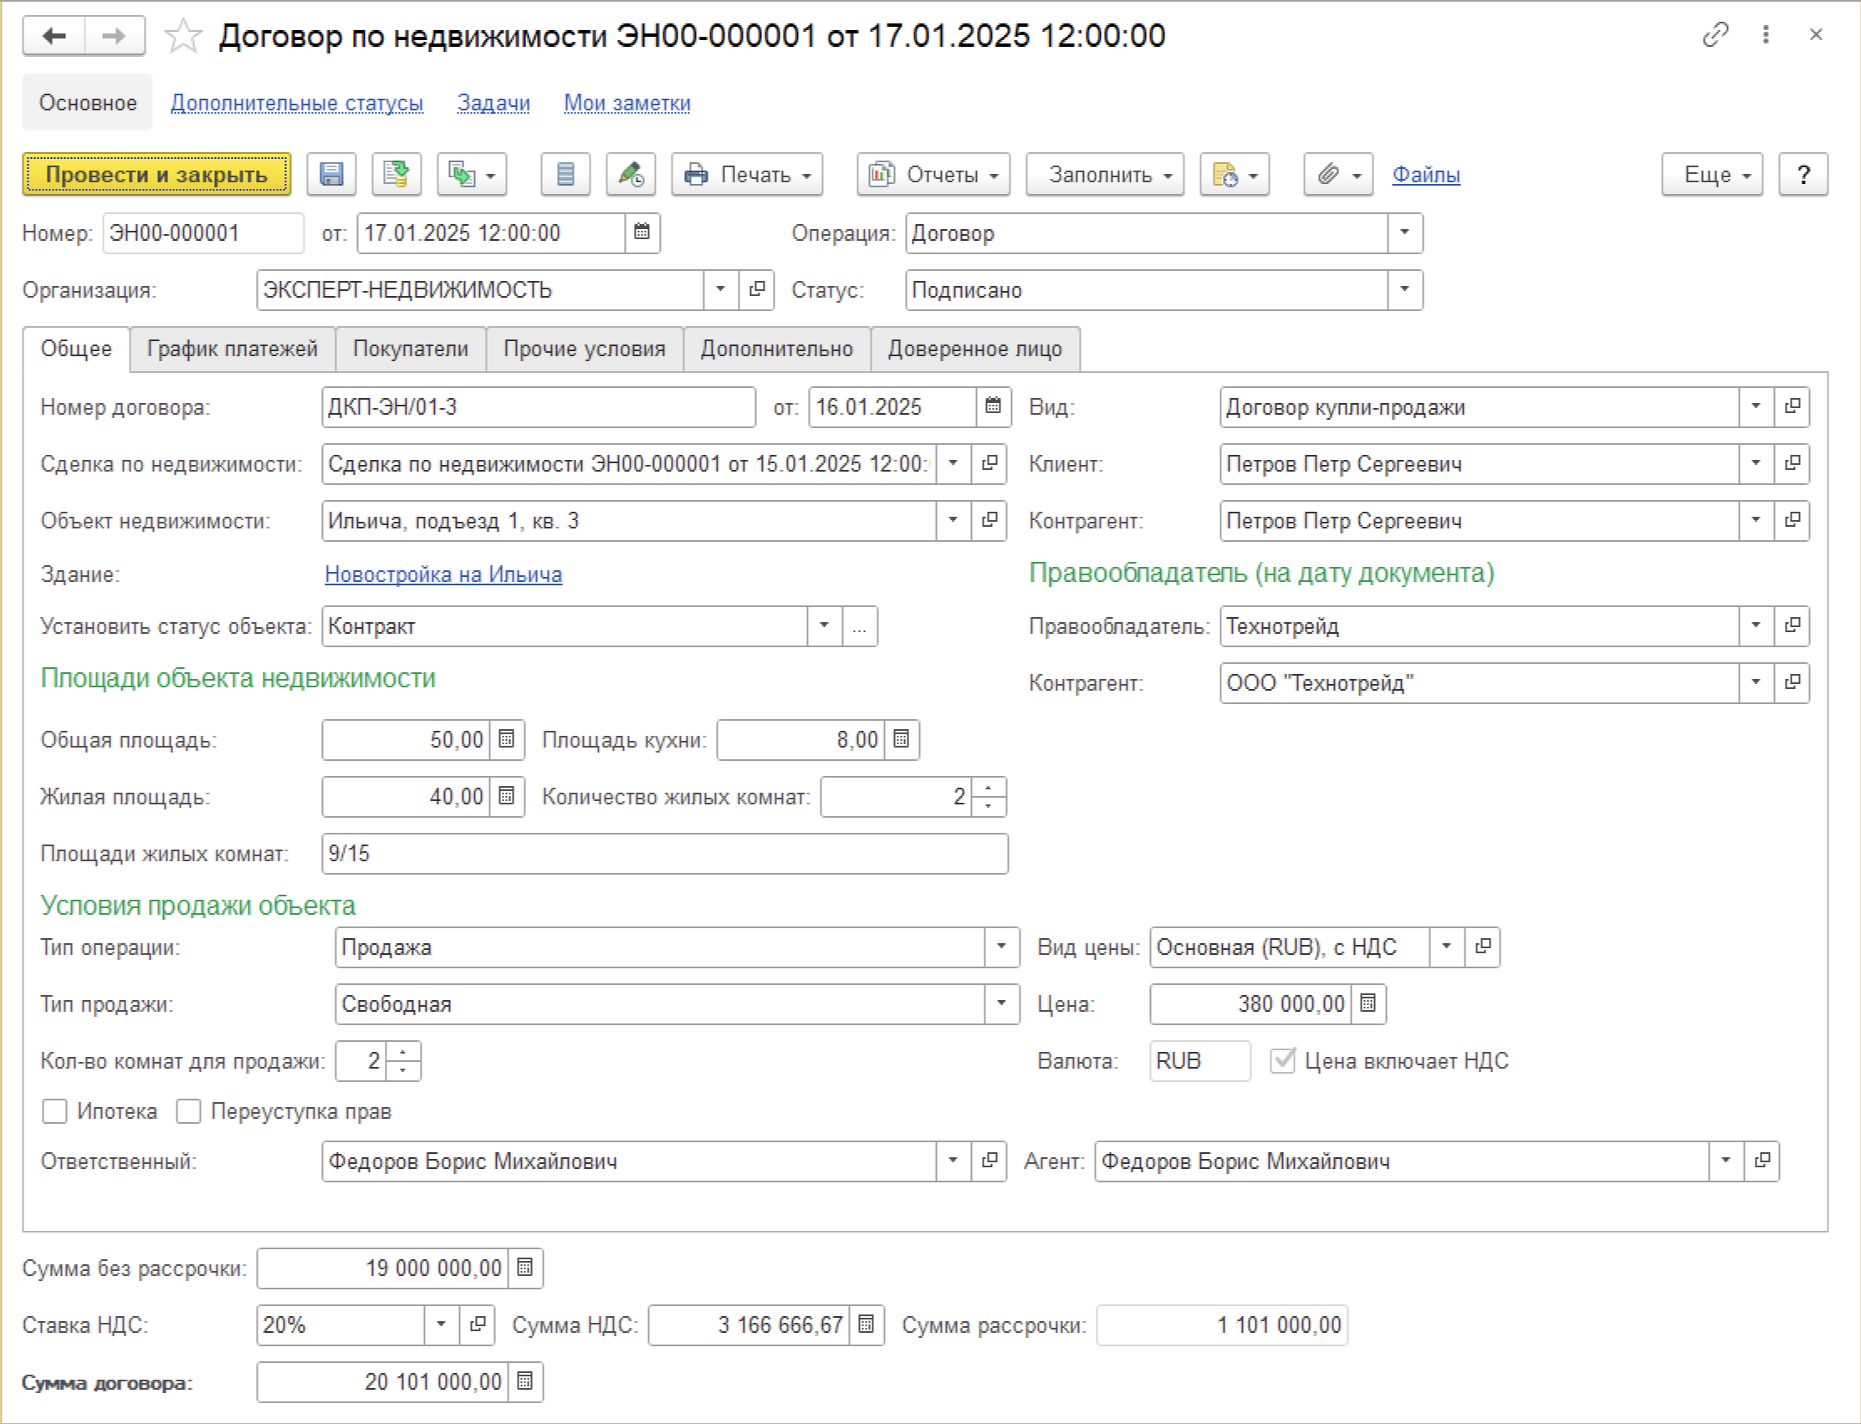
ДОГОВОР ПО НЕДВИЖИМОСТИ
Для отражения в системе договоров с клиентами используется документ «Договор по недвижимости». Документ влияет на состояние расчетов с клиентом, увеличивая его задолженность перед компанией.
«Договор по недвижимости» по своей структуре во многом повторяет «Сделку по недвижимости» и может быть создан на ее основании

Slide 64
ДОГОВОР ПО НЕДВИЖИМОСТИ
Предусмотрена регистрация как самих договоров, так и дополнительных соглашений к ним.

Slide 65
ДОГОВОР ПО НЕДВИЖИМОСТИ
Система позволяет регистрировать договоры любого вида

Slide 66
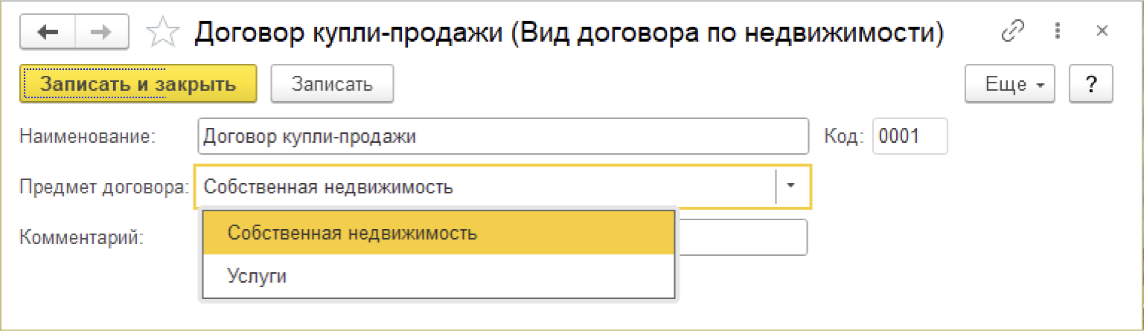
ДОГОВОР ПО НЕДВИЖИМОСТИ
Для каждого вида договора указывается предмет договора: собственная недвижимость или услуги
Предмет договора «Собственная недвижимость» означает, что в рамках данного договора выполняется продажа собственной недвижимости компании
Предмет договора «Услуги» означает, что компания оказывает клиенту какие-либо услуги

Slide 67
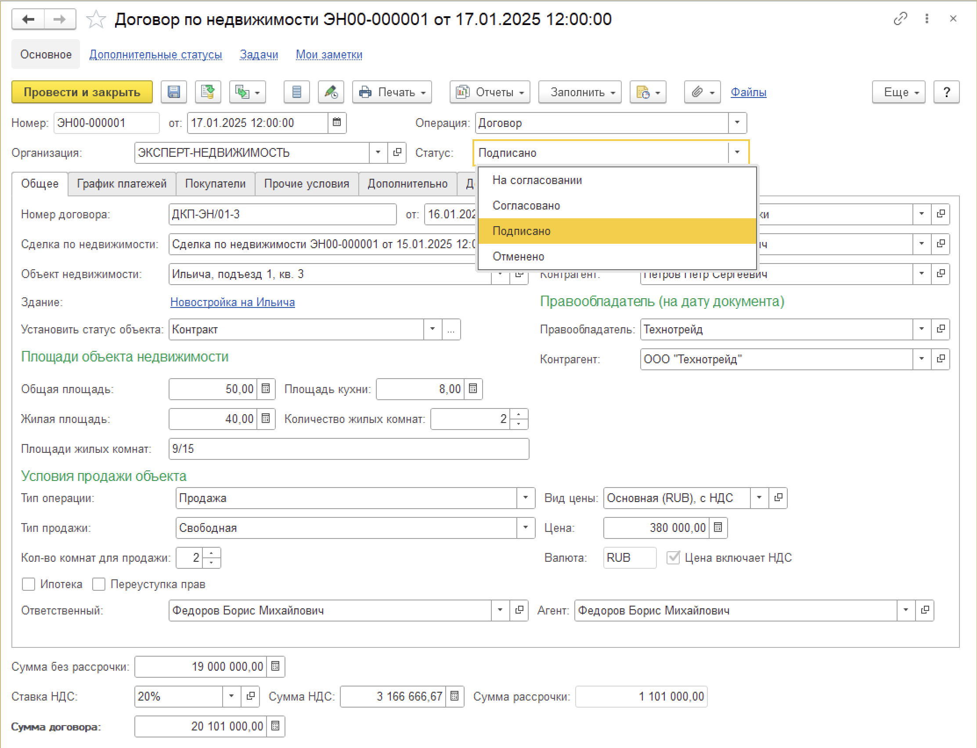
ДОГОВОР ПО НЕДВИЖИМОСТИ
Система позволяет управлять статусами договоров. Для того чтобы информация по договору изменила состояние расчетов с клиентов, договор должен иметь статус «Подписано».

Slide 68
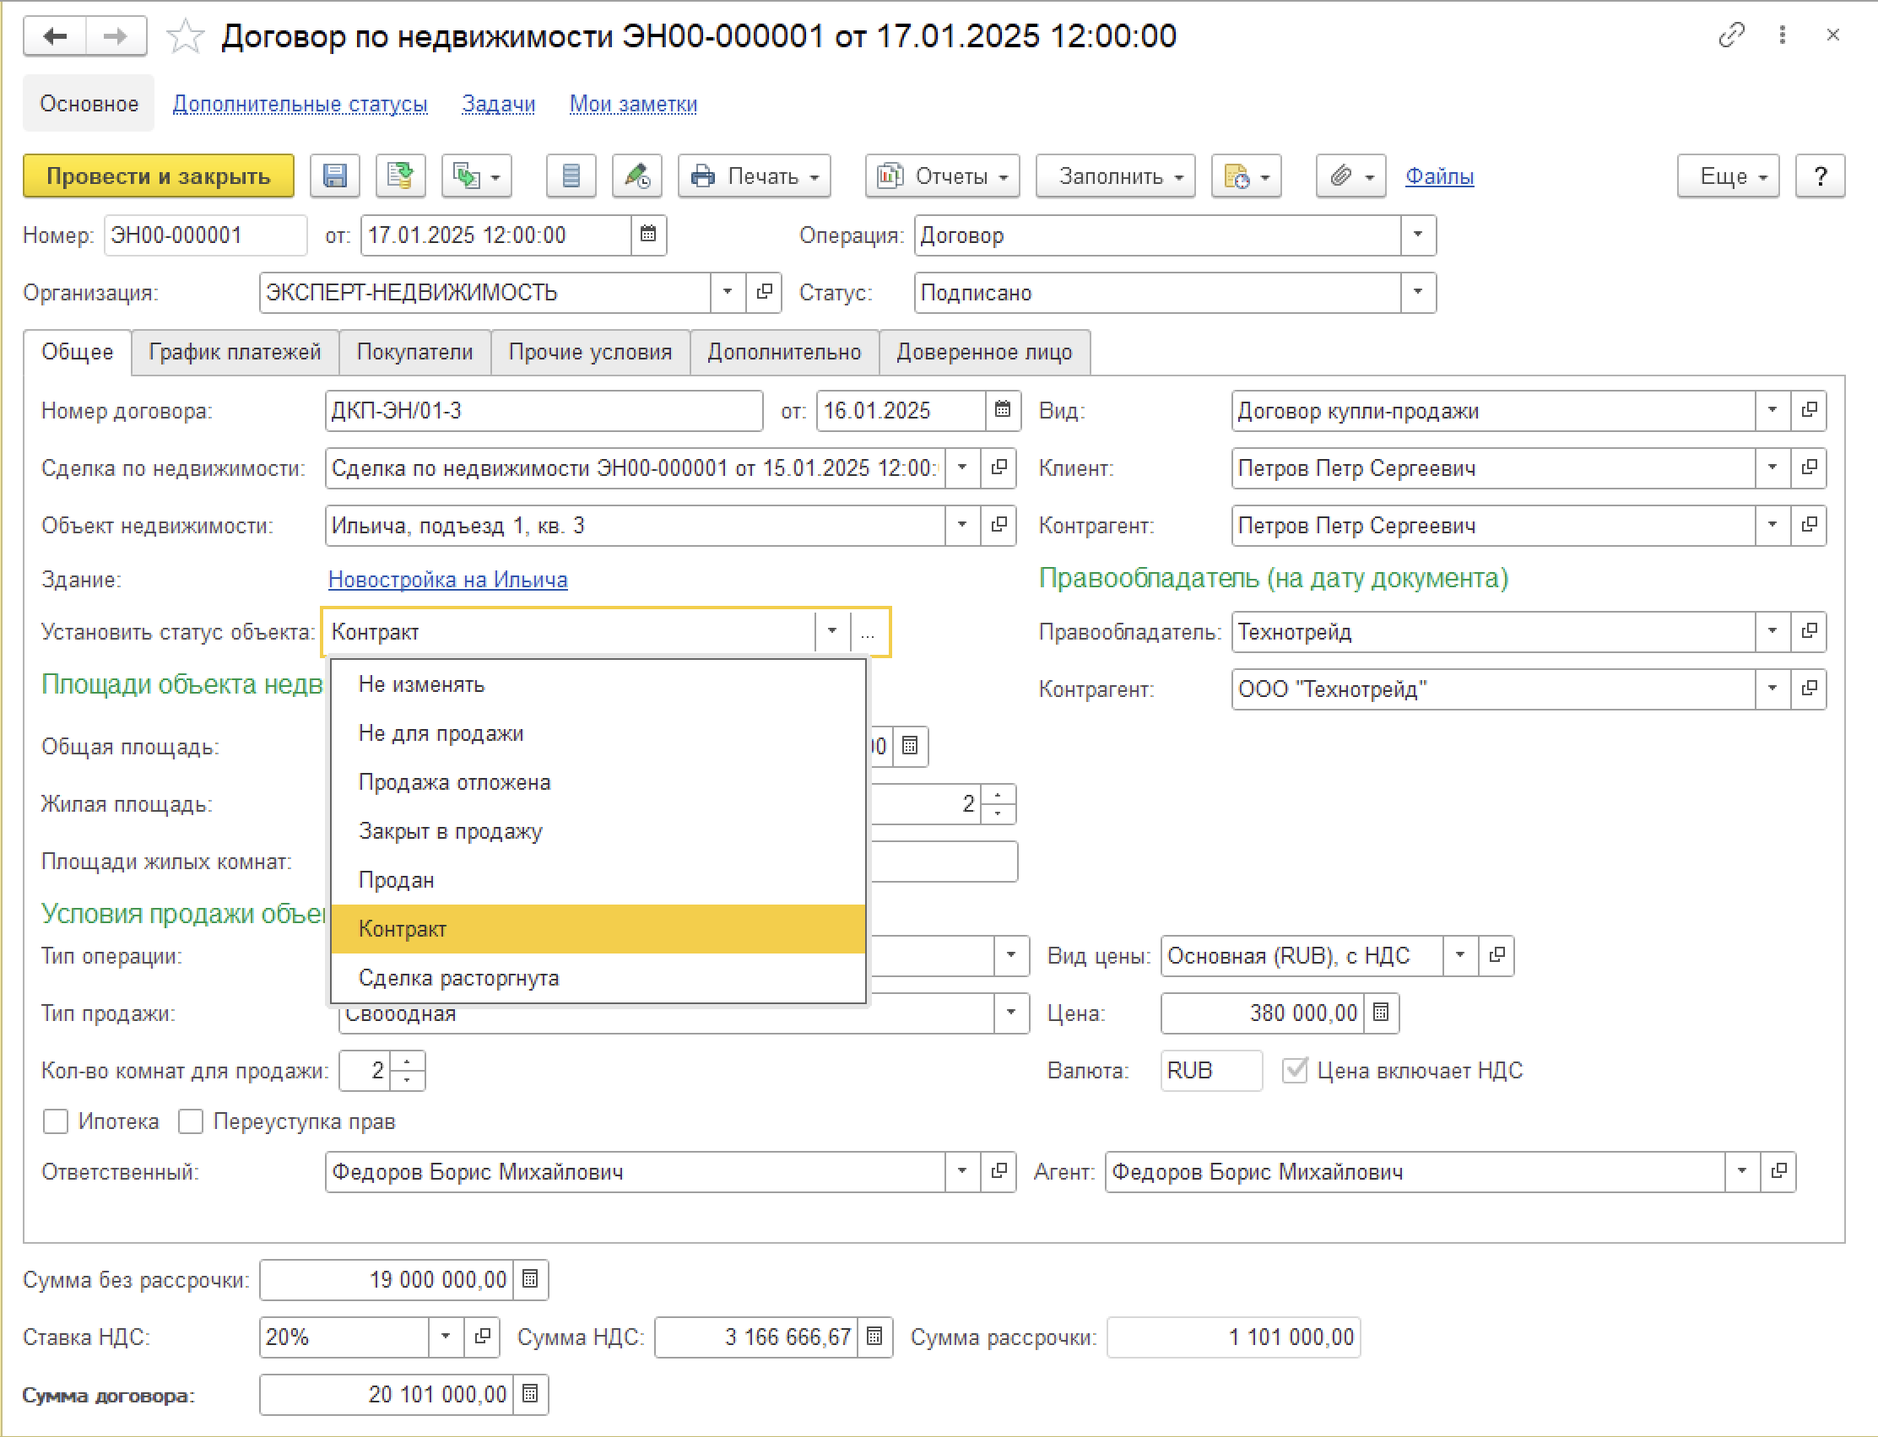
ДОГОВОР ПО НЕДВИЖИМОСТИ
При проведении договор изменяет статус объекта недвижимости

Slide 69
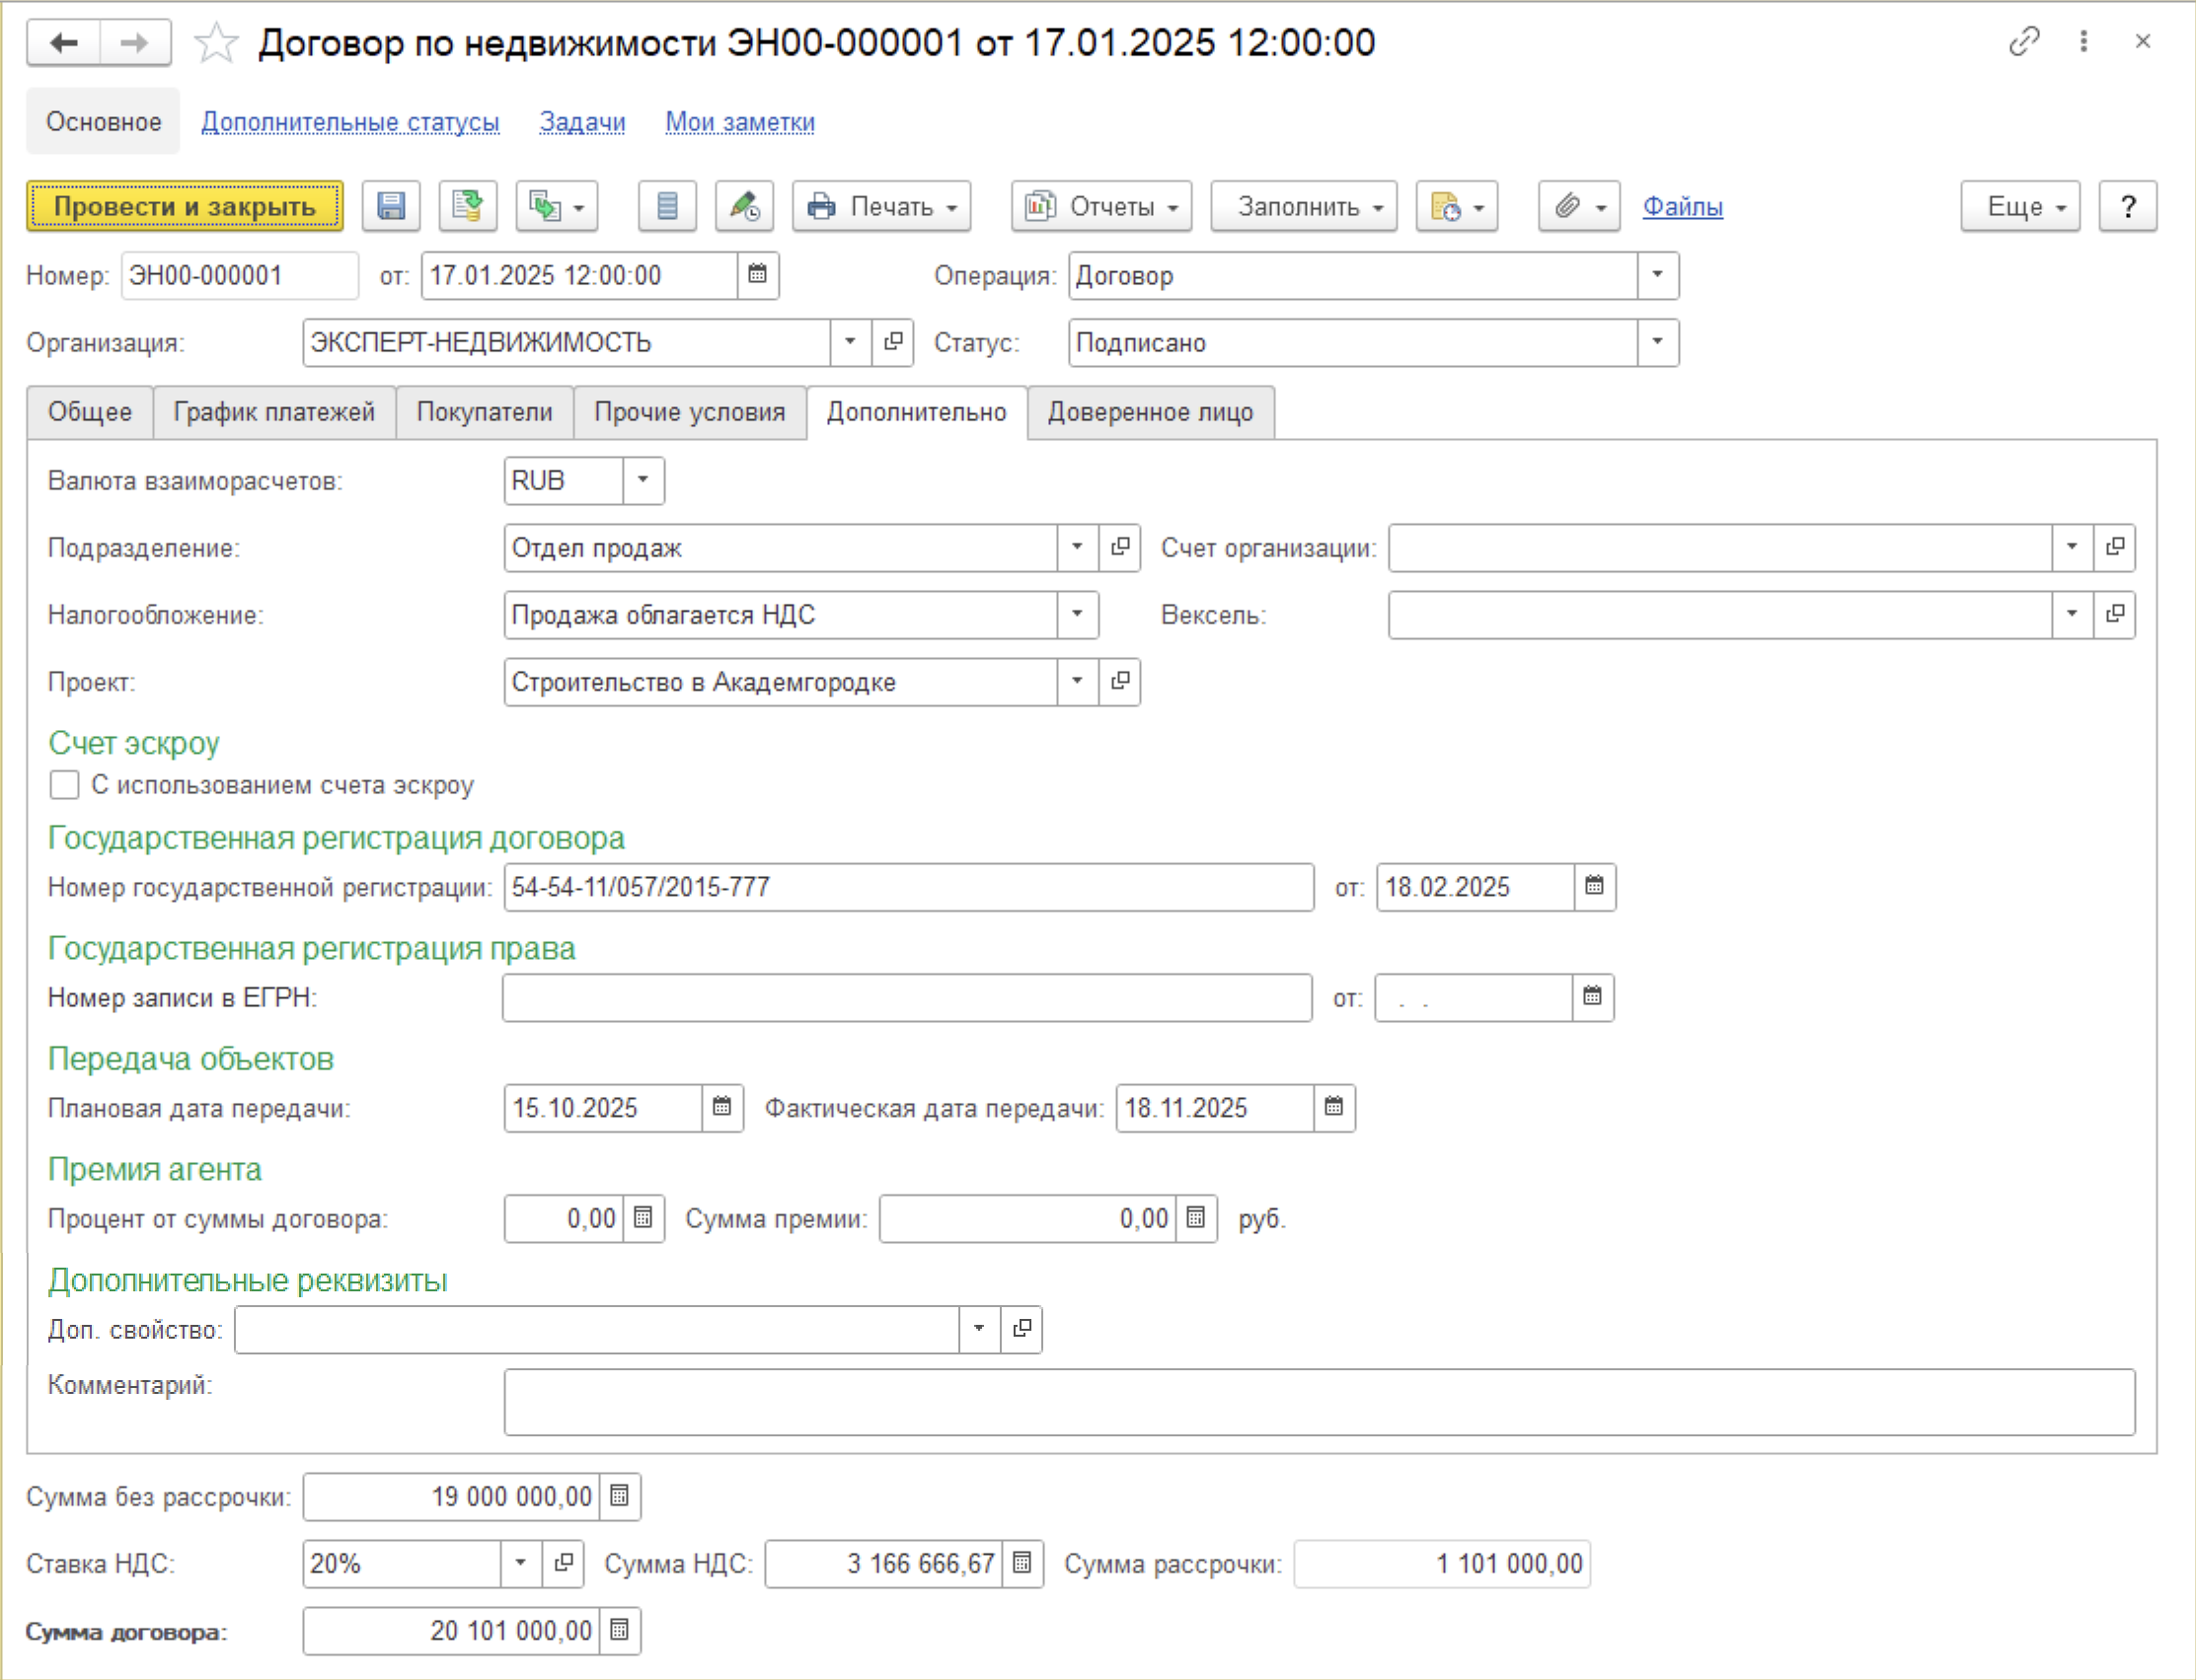
ДОГОВОР ПО НЕДВИЖИМОСТИ
Если в сделку или договор требуется добавить характеристики, не предусмотренные программой, можно воспользоваться механизмом дополнительных реквизитов

Slide 70
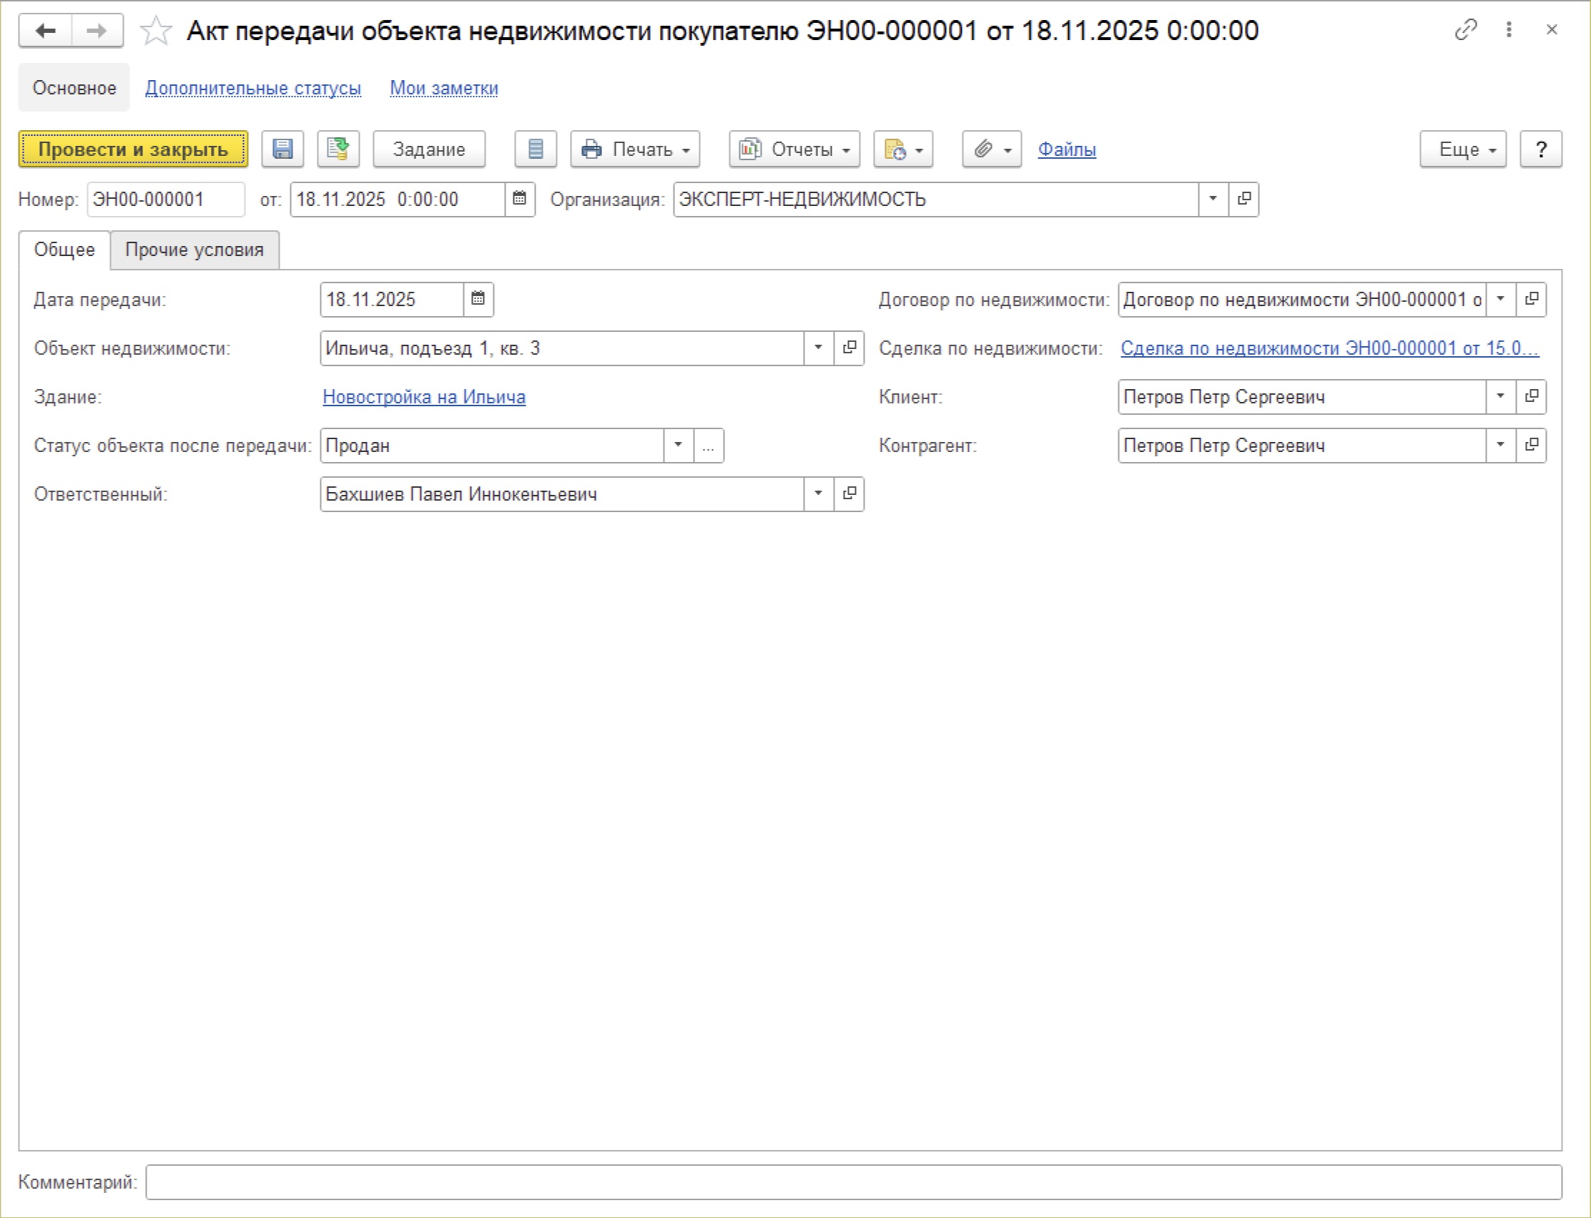
АКТ ПЕРЕДАЧИ ОБЪЕКТА НЕДВИЖИМОСТИ
Передача объекта покупателю регистрируется документом «Акт передачи объекта недвижимости покупателю»

Slide 71
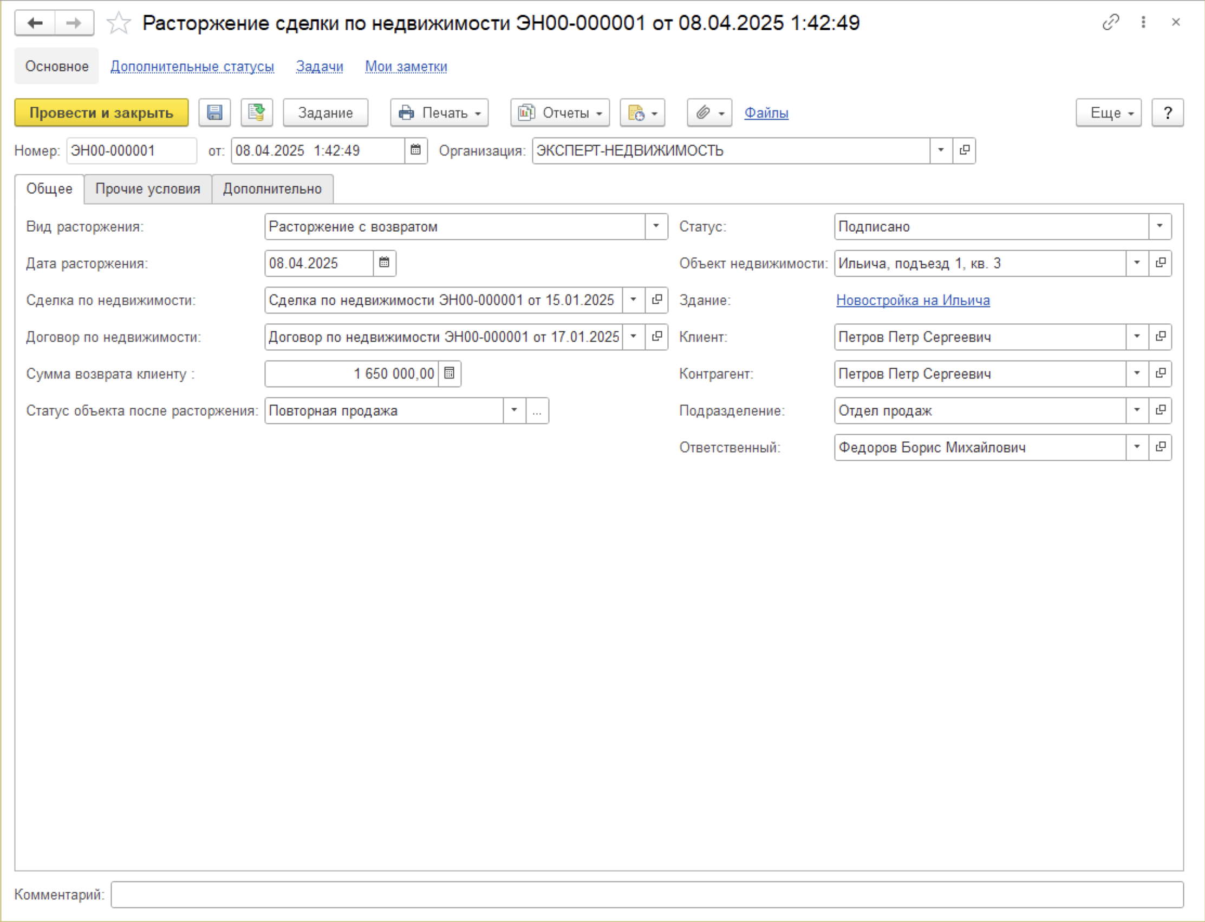
РАСТОРЖЕНИЕ СДЕЛКИ
Для расторжения договоров с клиентами предназначен документ «Расторжение сделки по недвижимости»
Предусмотрено два режима расторжения – обычное расторжение и расторжение с возвратом. При обычном расторжении происходит закрытие всех расчетов с клиентом.
При расторжении с возвратом дополнительно можно указать сумму, которую компанию должна вернуть клиенту

Slide 72
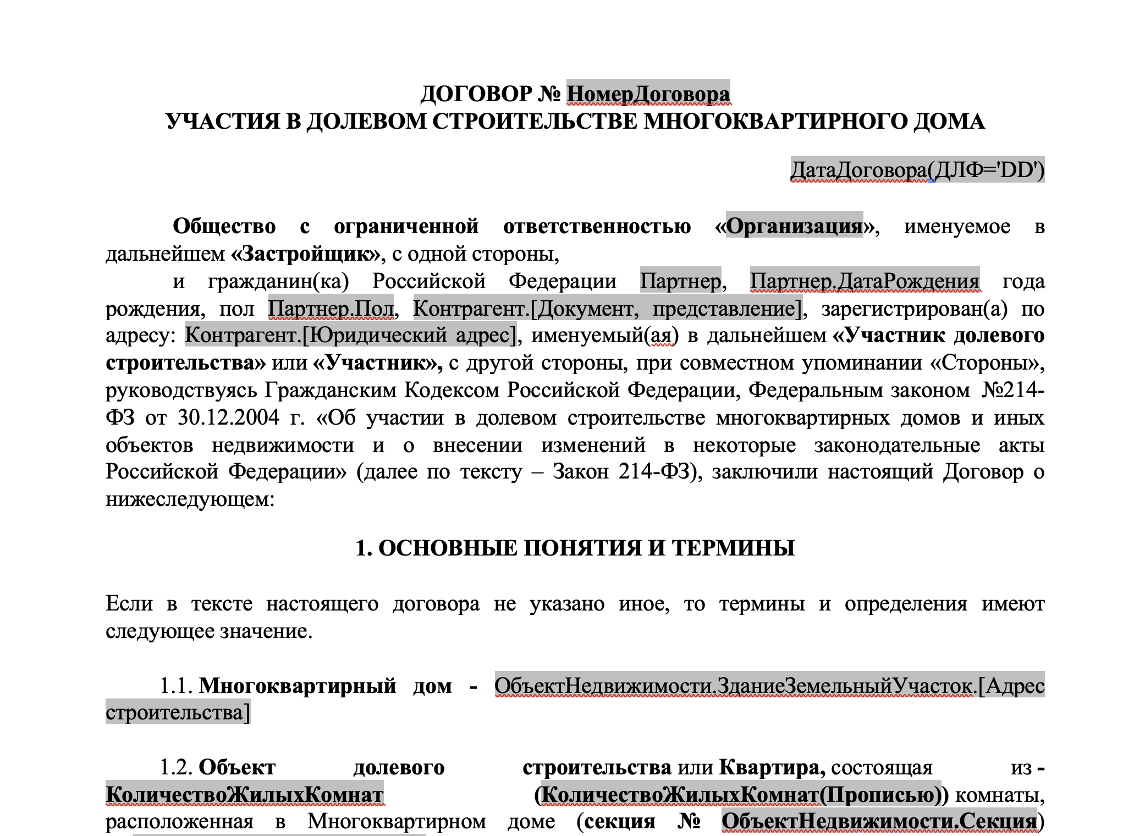
ПЕЧАТЬ ПО ШАБЛОНАМ MICROSOFT WORD
Все документы (договоры, акты передачи и проч.) могут быть распечатаны на основе шаблонов формата Microsoft Word, принятых к использованию в компании
Добавление и настройка шаблона не требуют внесения изменений в конфигурацию программы и выполняются в пользовательском режиме

Slide 73
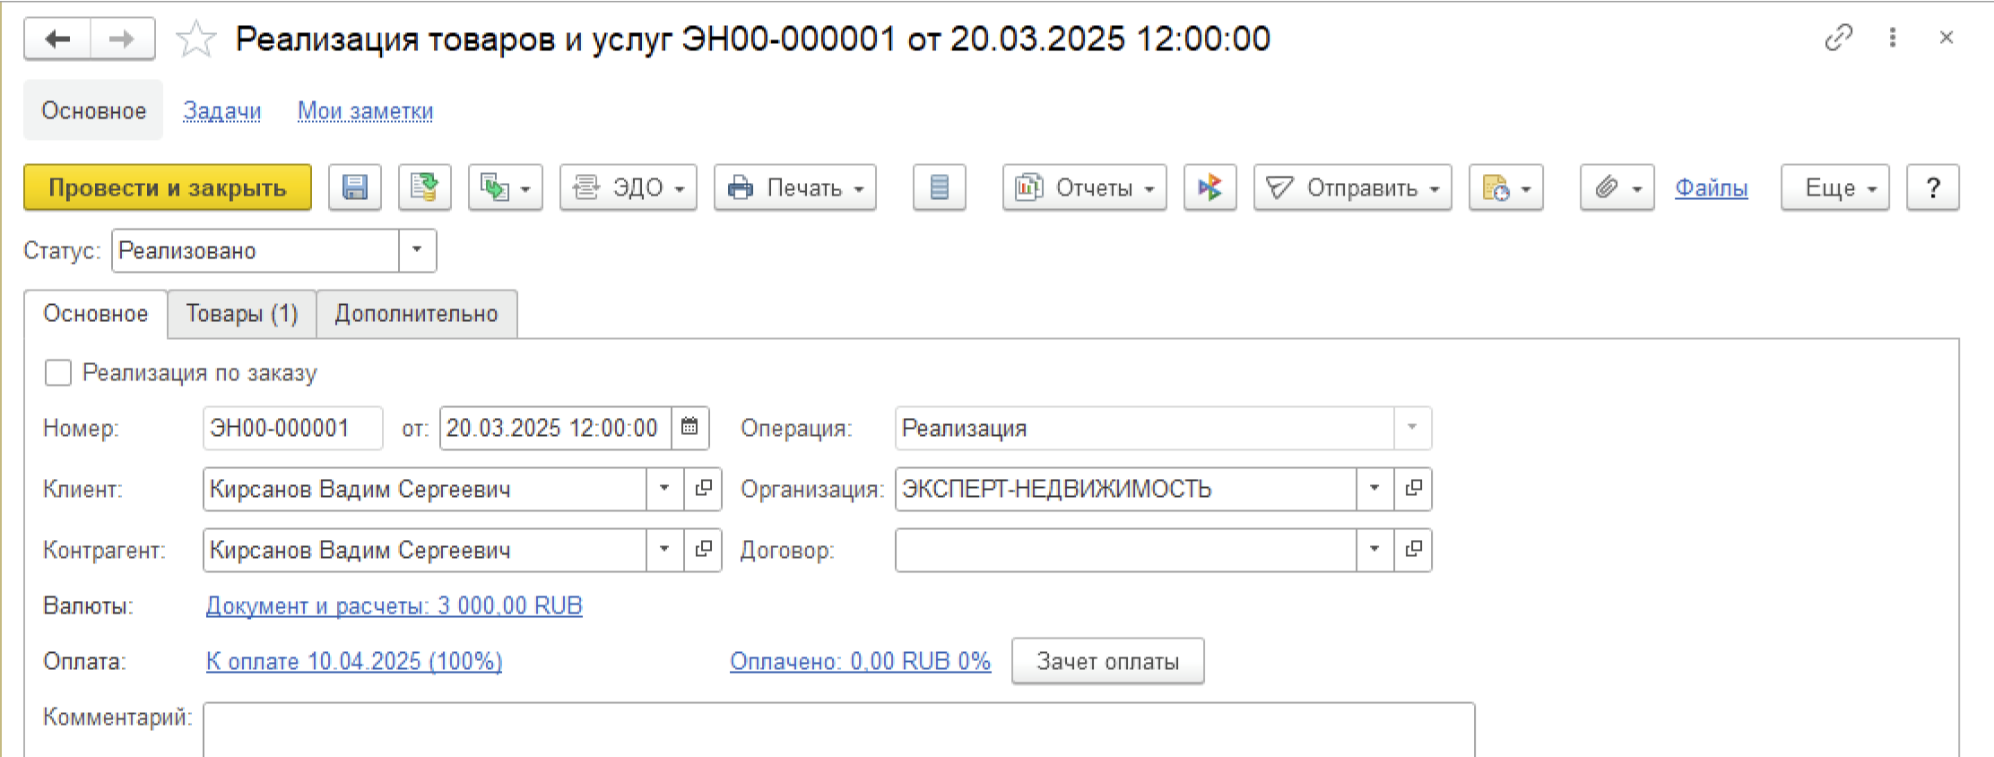
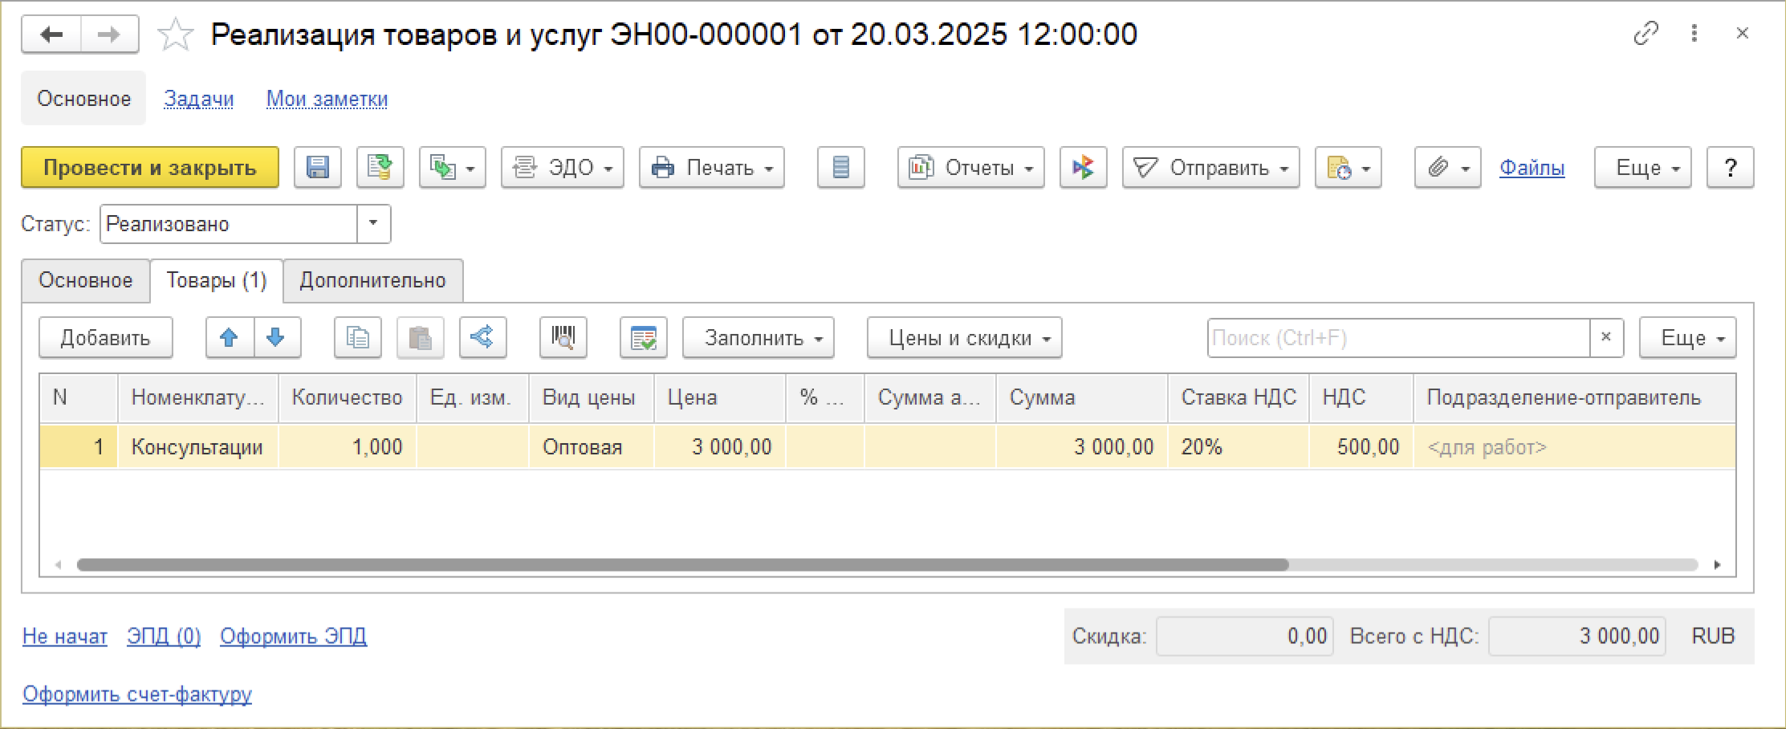
ДОПОЛНИТЕЛЬНЫЕ УСЛУГИ
Для регистрации оказанных клиенту дополнительных услуг, не предусмотренным договором по недвижимости, предназначен документ «Реализация товаров и услуг»
Документ привязывается к сделке по недвижимости, что позволяет в дальнейшем выполнить комплексный анализ данных по сделке

Slide 74
УПРАВЛЕНИЕ ВЗАИМОРАСЧЕТАМИ И ФИНАНСОВЫМ РЕЗУЛЬТАТОМ
Ведение расчетов с клиентами в разрезе договоров и сделок
Контроль исполнения графиков оплаты, анализ сроков задержки платежей
Автоматический расчет и начисление клиенту пеней за задержку оплаты
Ведение расчетов по договорам с использованием счетов эскроу (на основании 214-ФЗ)
Анализ продаж объектов по сумме и по площади с различной детализацией
Расчет премии менеджера по договору
Регистрация произвольных расходов по сделке
Учет доходов и расходов и итоговый расчет финансовых результатов по сделкам

Slide 75
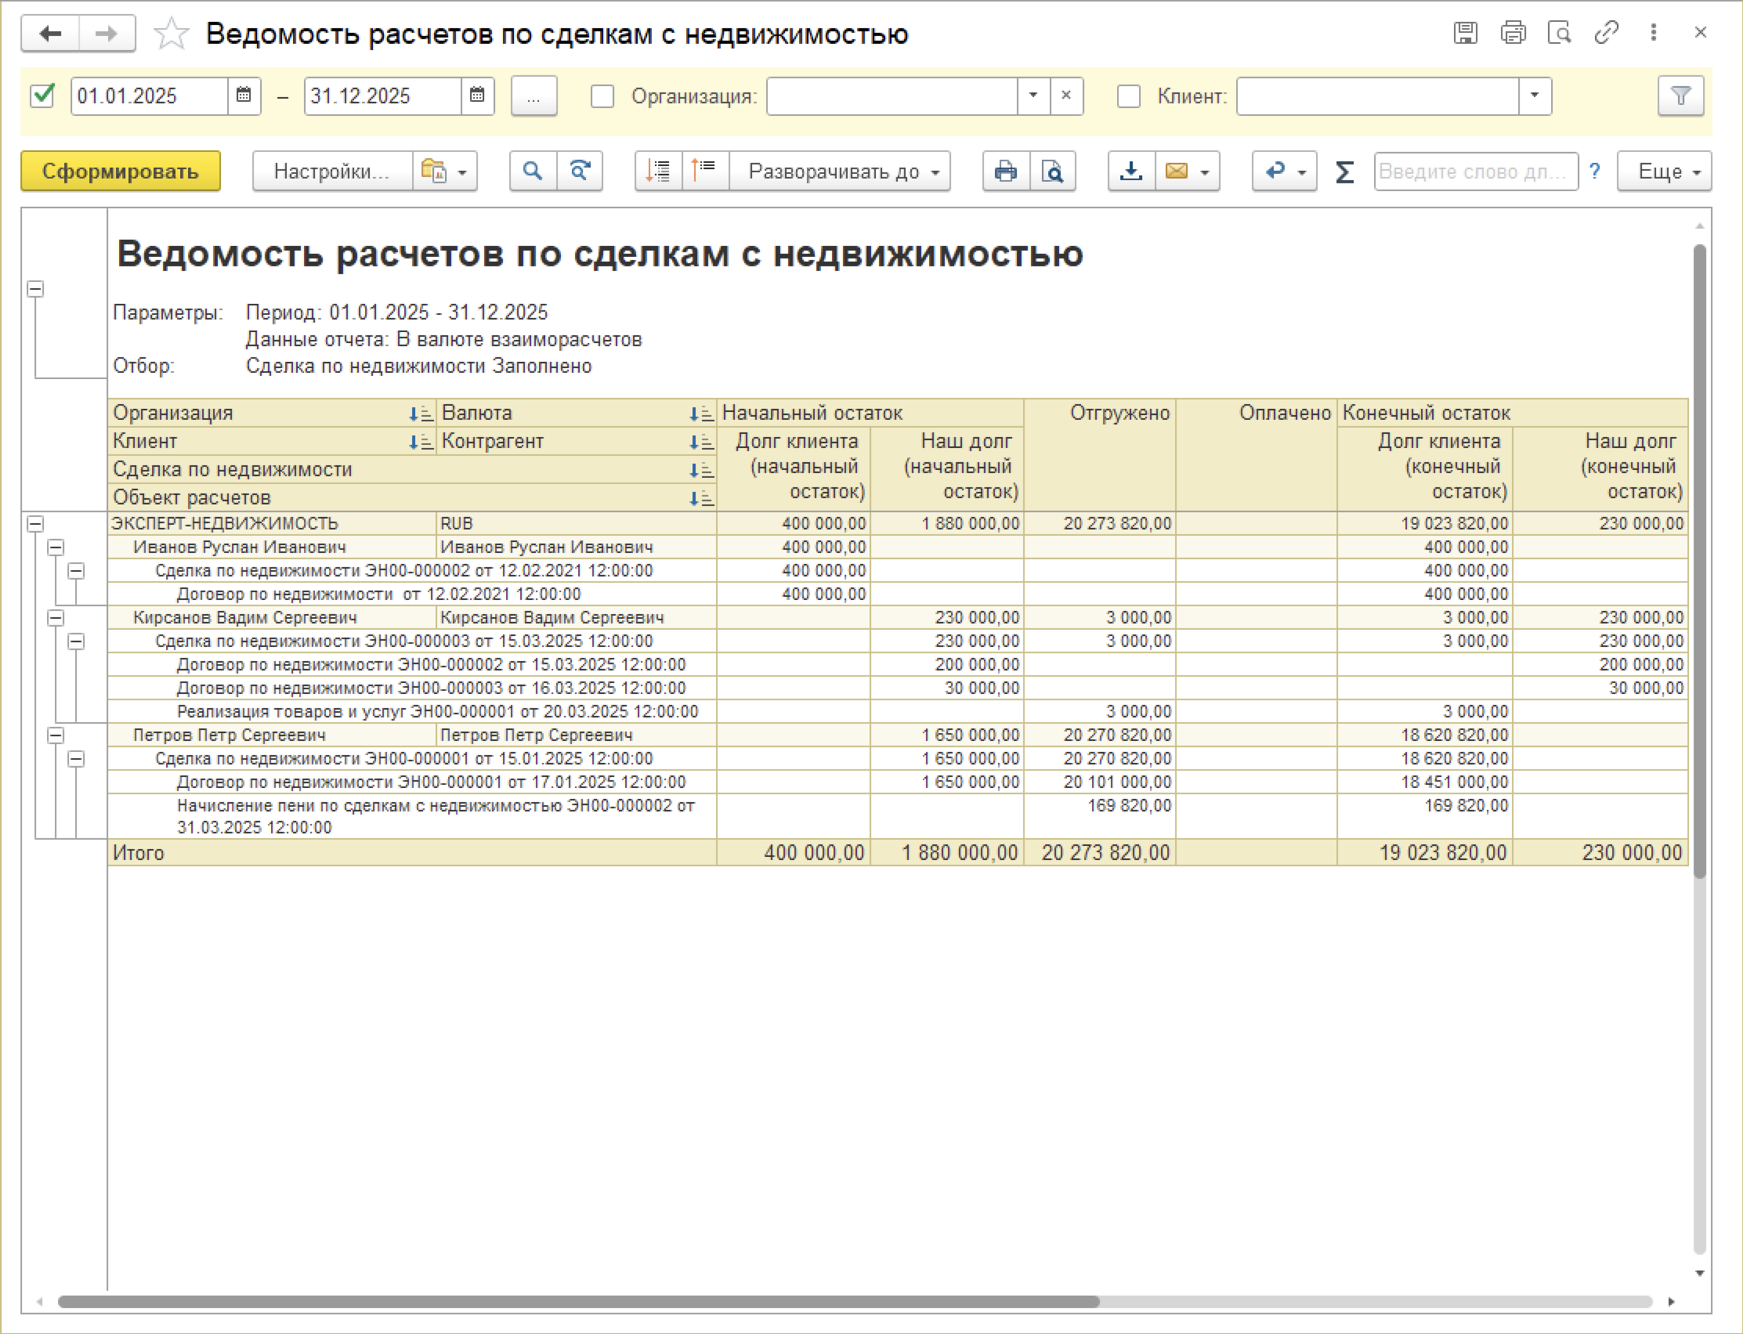
УПРАВЛЕНИЕ ВЗАИМОРАСЧЕТАМИ С КЛИЕНТАМИ
Система обеспечивает комплексное управление расчетами с клиентами

Slide 76
УПРАВЛЕНИЕ ВЗАИМОРАСЧЕТАМИ С КЛИЕНТАМИ
Можно выполнить анализ расчетов по каждому из заключенных в рамках сделки договоров

Slide 77
УПРАВЛЕНИЕ ВЗАИМОРАСЧЕТАМИ С КЛИЕНТАМИ
…а также по дополнительным услугам, не предусмотренным в договоре

Slide 78
УПРАВЛЕНИЕ ВЗАИМОРАСЧЕТАМИ С КЛИЕНТАМИ
Можно проанализировать расчеты по начисленным пени

Slide 79
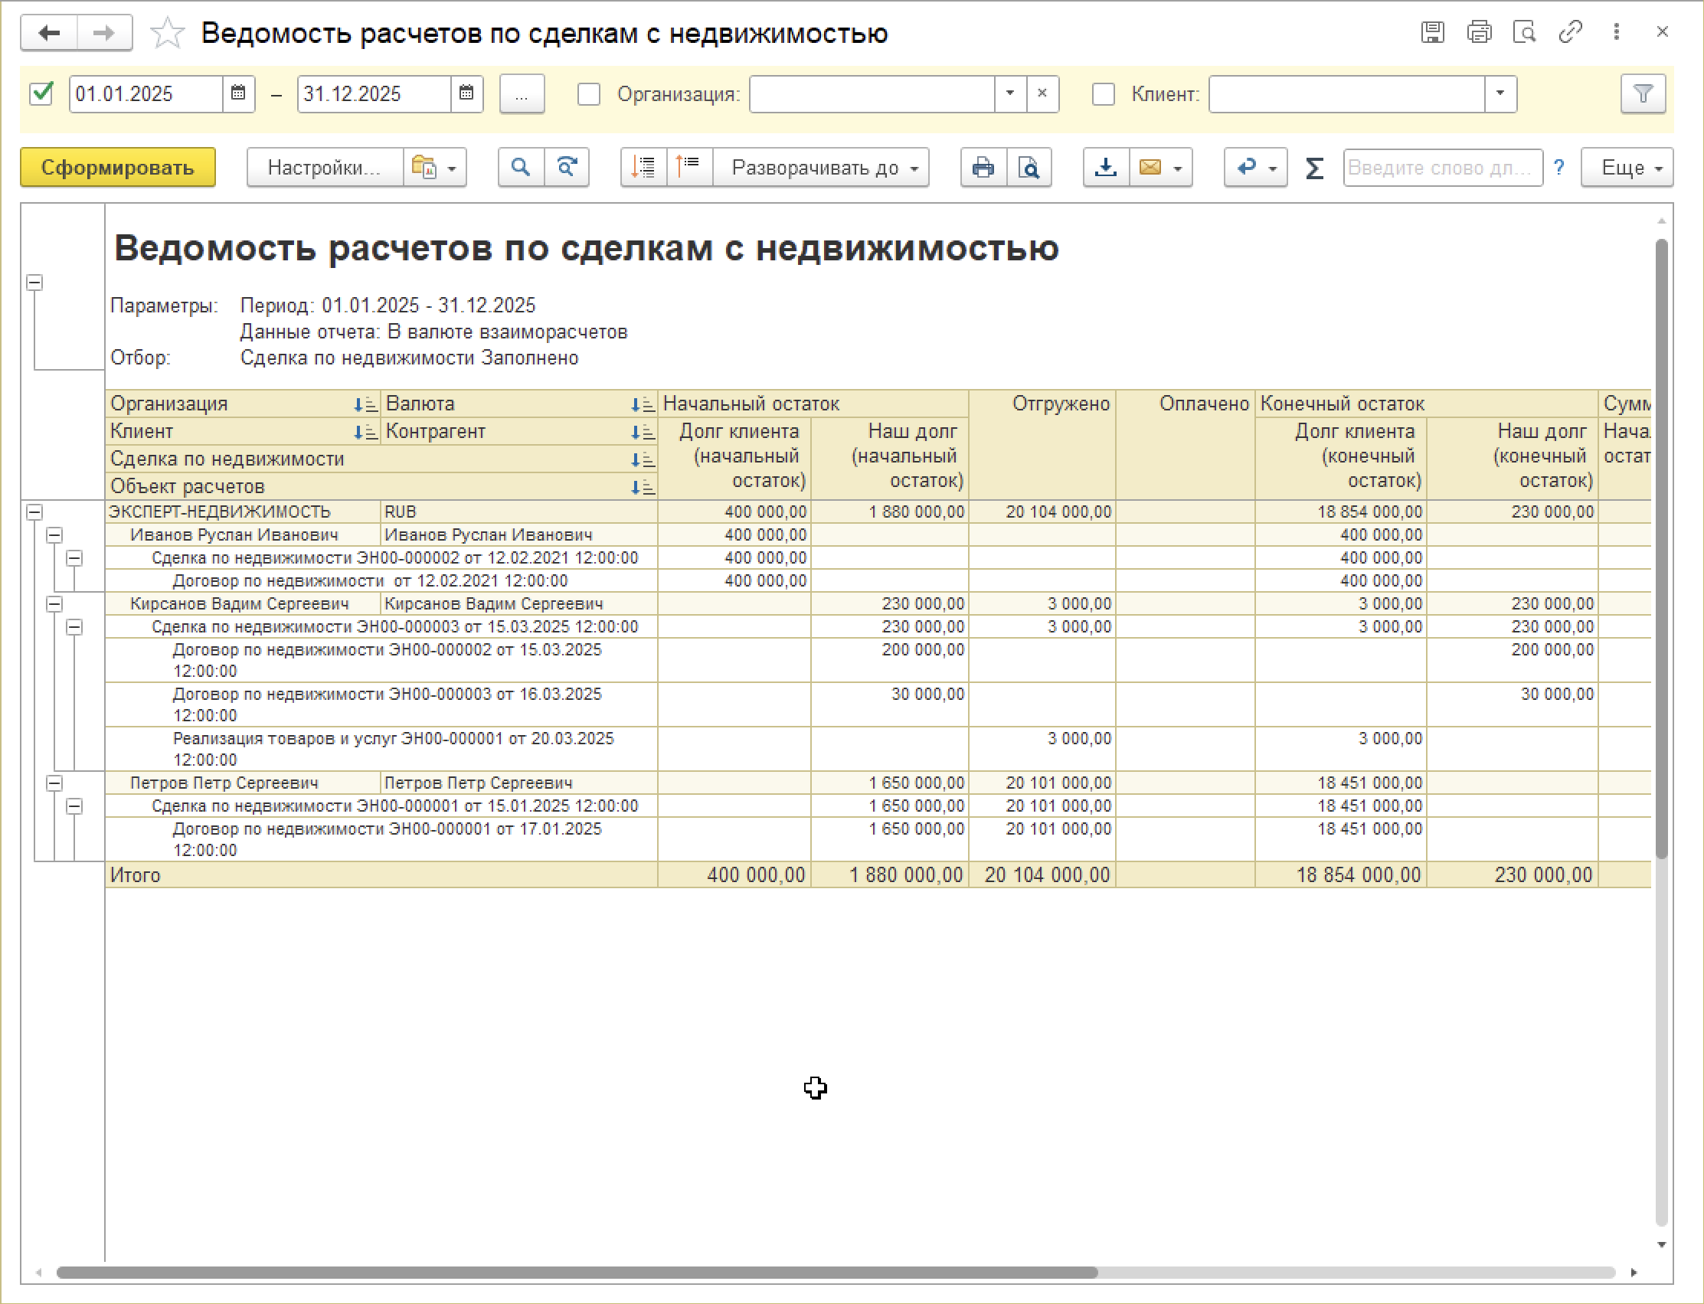
УПРАВЛЕНИЕ ВЗАИМОРАСЧЕТАМИ С КЛИЕНТАМИ
Т.к. все документы по клиентам привязаны к определенным сделкам, то это позволяет выполнить общий анализ состояние расчетов в разрезе сделок

Slide 80

ВАЛЮТА ВЗАИМОРАСЧЕТОВ
Расчеты с клиентом по договору могут вестись в любой валюте

Slide 81

КОНТРОЛЬ ПОСТУПЛЕНИЯ ПЛАТЕЖЕЙ
Если договором предусмотрена рассрочка оплаты и составлен график платежей, то можно указать величину пени за просрочку поступления оплаты

Slide 82

КОНТРОЛЬ ПОСТУПЛЕНИЯ ПЛАТЕЖЕЙ
Система позволяет контролировать поступление платежей в разрезе плановых дат оплаты

Slide 83

КОНТРОЛЬ ПОСТУПЛЕНИЯ ПЛАТЕЖЕЙ
Если принято решение о начислении клиенту пени за просрочку оплаты, то для этих целей предназначен документ «Начисление пени по сделкам с недвижимостью»

Slide 84

КОНТРОЛЬ ПОСТУПЛЕНИЯ ПЛАТЕЖЕЙ
Расчет пени в документе выполняется автоматически

Slide 85

АНАЛИЗ ПРОДАЖ
Система позволяет выполнить развернутый анализ продаж по объектам недвижимости, услугам, менеджерам,
сделкам и т.п.

Slide 86
АНАЛИЗ ПРОДАЖ
Для продаж собственной недвижимости помимо объемов выручки отображаются объемы реализованных площадей

Slide 87

УПРАВЛЕНИЕ РАСХОДАМИ
Система позволяет регистрировать любые расходы и привязывать их к заданной аналитике. Все расходы классифицируются по статьям.

Slide 88
УПРАВЛЕНИЕ РАСХОДАМИ
Аналитика расходов указывается для каждой статьи индивидуально. Для отнесения расходов по статье на конкретные сделки по недвижимости необходимо в карточке статьи поставить соответствующий признак.

Slide 89

УПРАВЛЕНИЕ РАСХОДАМИ
В результате в документах, регистрирующих расходы компании, можно указать как статью расходов, так и конкретную сделку по недвижимости, на которую нужно отнести данные расходы

Slide 90

УПРАВЛЕНИЕ РАСХОДАМИ
Сводную информацию по расходам компании можно получить с помощью отчета

Slide 91

УПРАВЛЕНИЕ РАСХОДАМИ
В конечном итоге система позволяет выполнить анализ финансового результата как по каждой сделке, так и по компании в целом

Slide 92

ПОДДЕРЖКА ПОЛЬЗОВАТЕЛЕЙ
Зарегистрированным пользователям предоставляются:
услуги линии консультаций
доступ к обновлениям на сайте интернет-
поддержки users.v8.1c.ru

Slide 93

СПАСИБО ЗА ВНИМАНИЕ
Правообладатель: | Разработчик:
ООО «1С» тел. (495) 737-92-57, 127018, Москва, ул.Селезневская, д.21 solutions@1c.ru www.1c.ru | Компания «ЭЛИАС» тел. (495) 255-27-00, 619-41-08 127276, Москва, Марфинский проезд, д.4 realtor@elias.ru www.elias.ru

